Slide 1

Development of methods for adaptive and optimal deployment of heterogeneous sensor array for accurate representation of air pollution and its sources
Pre-Thesis Exam - 10.11.2019
Idit Belachsen
Advisors: Associate Professors - Barak Fishbain, Shai Kendler
1/21
Notes:
פיתוח שיטות לפריסה אופטימלית ואדפטיבית של מערך חיישנים הטרוגני לייצוג מדויק של זיהום אוויר ומקורותיו

Slide 2
Air pollution monitoring
Why do we need it? emission control
Short-term - prevent population exposure, regulatory enforcement
Long-term – epidemiological/climate research, planning
Major issues:
Producing high resolution pollution concentration maps
Lack of data on pollutant’s releases (quantity, location…)
Notes:
(major challenge)
יש אולי שתי בעיות גדולות היום בניטור זיהום אוויר
הראשונה - לנסות להפיק מהמדידות שיש לנו מפת ריכוזים ברזולוציה גבוהה.
עם השיטות הקיימות היום – תחנות ניטור אוויר סטנדרטיות, קשה להשיג את זה. אין מספיק מהן והרזולוציה המרחבית נמוכה.
בנוסף, קיים מחסור בנתונים ברורים ומדויקים של פליטות רגעיות מהמקורות (ולפעמים גם המיקום שלהם.
לכאורה, אם היו לנו את הנתונים האלו היה לנו קל יותר ליצר מפות מדויקות של זיהום האוויר גם עם רשת דלילה של חיישנים. היינו יכולים להשתמש במודלים של פיזור הזיהום, כאלה או אחרים, ולהשתמש במעט תחנות הניטור בשביל כיול או אימות של המודלים.
ובעיית האכיפה הרגולטורית למשל בכלל לא הייתה קיימת.
אכיפה רגולטורית של חריגה היא קשה, דיווח הרבה פעמים מתבצע ברמת הPRTR (מפל"ס = מרשם פליטות לסביבה) ברמה השנתית ודיגומים לעיתים רחוקות.
מי שלא מכיר – תחנות אלו מופעלות על ידי המשרד להגנת הסביבה, רשויות מקומיות, איגודי ערים... יש סך הכל 140 בכל הארץ.
למה לא שמים חיישנים על הארובה ?
גם בשביל בסוף להפיק מפות של זיהום אוויר.
גם כי הרגולטור רוצה להפריד את עצמו מהמזהם
גם כי אין עד כמה שאני יודעת גלאים שמסוגלים לנטר ריכוזים גבוהים כל כך כמו אלו שיוצאים מהארובה.
וגם כי בינינו אין דבר כזה מקור נקודתי. ארובה בקוטר של מטר – איפה תניח את החיישן ?

Slide 3
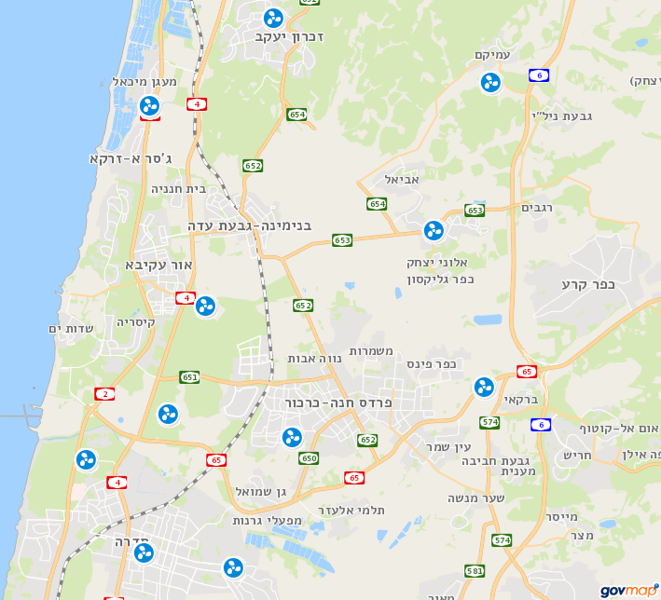
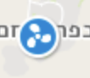
Network deployment
WDESN - Wireless Distributed Environmental Sensor Network
A new challenge is formed –
what is the best way to deploy
a network of sensors?
If resources are unlimited, the task is easy
3
Notes:
לאור הבעיות האלו שהזכרתי – אנחנו יכולים להעלות את ההשערה שניתן להתגבר עליהן, לפחות באופן חלקי, על ידי פריסה של רשת חיישנים אלחוטית WDESN,
שמורכבת מחיישנים זולים יחסית, פשוטים יותר לתפעול, וקלים יותר לניוד.
עם זאת, שימוש ברשת חיישנים כזאת מציג בפנינו בעיה חדשה – והיא הצבת החיישנים ופריסת הרשת בצורה הטובה ביותר.
כשמשאבים הם בלתי מוגבלים – תקציב וכוח אדם – אין לנו בעיה, אפשר לייצג יופי את שדה הזיהום ולמצוא את מקורות הפליטה.
אבל... תמיד קיימות מגבלות כלשהן - כלכליות או פיזיות ולכן צריך לעשות את זה בחוכמה.
WDESN - רשת אלחוטית פזורה של חיישנים סביבתיים.

Slide 4



Research hypothesis
A set of optimal deployment solutions can be retrieved using multi-objective optimization techniques that balance between -
Detection capabilities
Resources
Research objectives
Design and develop a deployment model, comprised of the following modules: A spatial optimization model A temporal optimization model A spatial-temporal optimization model
Notes:
אז היפותזת העבודה אומרת שניתן למצוא סט של פתרונות אופטימליים לפריסה של חיישנים במרחב באמצעות שיטות אופטימיזציה מרובת-מטרות שיאזנו בין יכולות האיתור של הרשת והמשאבים הקיימים.
מטרות המחקר הן לפתח מודל פריסה שיהיה כלי למקבלי ההחלטות, עם כמה מודולים שונים –
מודול מרחבי - מציאת פריסה שתמקסם את רגישות הרשת לשינויים במקורות. זה יהיה מודול רובאסטי, סטדי סטייט.
מודול זמני - מציאה של אסטרטגיית פריסה מחדש כתוצאה משינויים במזג האוויר או בפליטות עם "מאמץ מעבר" הכי נמוך שאפשר.
מודול מרחבי וזמני - שמחבר את שני המודלים הקודמים ולוקח בחשבון גם את ההסתברות לשינויים הצפויים. כלומר, במודול השני נסתכל על מאמץ מעבר מינימלי בין מצב למצב ובמודול השלישי נסתכל עוד קדימה. איך כדאי לי עכשיו להזיז כך שאקח בחשבון מה שיקרה בעוד 3 הזזות.

Slide 5
Methods

Slide 6
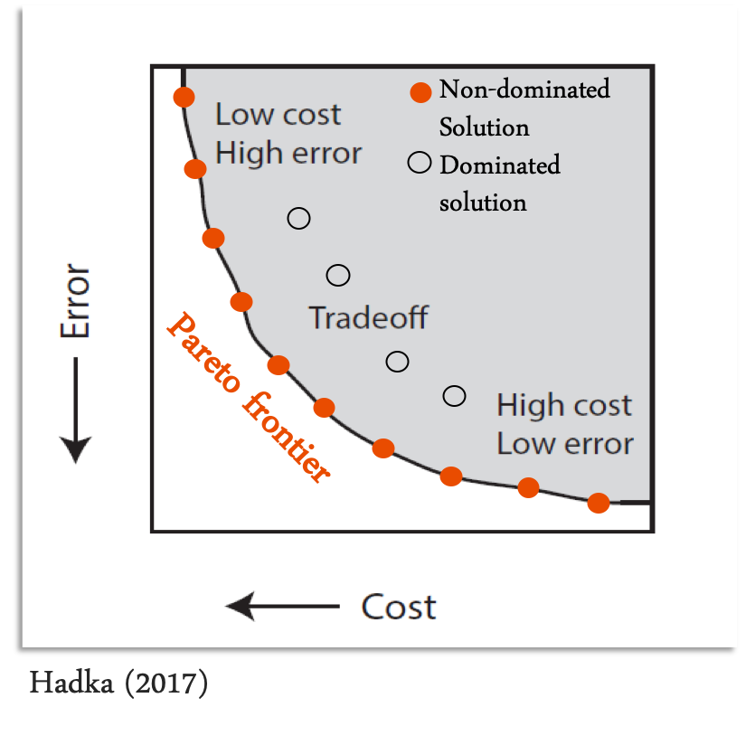
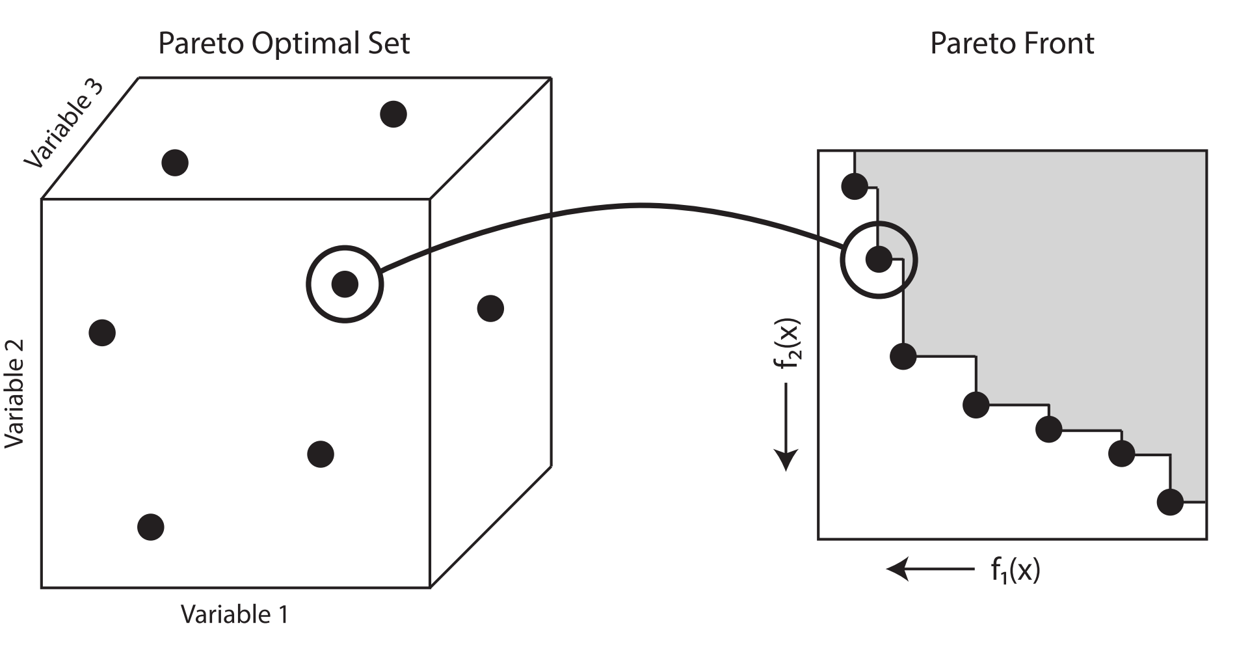
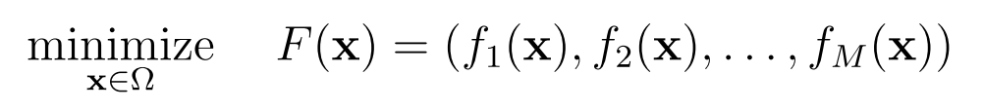
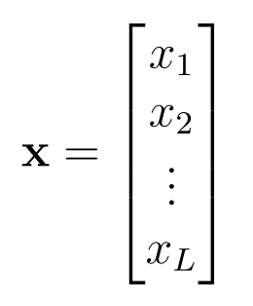
Multi-objective optimization
More than one objective function is optimized simultaneously:
Why multi-objective?
Hadka 2017
6
Notes:
1. באופטימיזציה מרובת מטרות, יותר מפונקצית מטרה אחת מאופטמת בו"ז. f1, f2 וכולי.
X הוא וקטור של משתני ההחלטה שלי (decision variables), זה הוקטור של המשתנים עליהם אנחנו עושים מניפולציות במהלך תהליך האופטימיזציה.
2. אבל, כאשר יותר מפונקציית מטרה אחת מאופטמת, והמטרות מתנגשות זו עם זו, כמו לדוגמא שגיאה ומחיר ב2-obj-opt (איור), אנחנו מקבלים סט של פתרונות אופטמליים שנקרא pareto-frontier.
בין הפתרונות האופטימליים קיים טריידאוף - או עלות נמוכה ושגיאה גבוהה או עלות גבוהה ושגיאה נמוכה. באמצע, יש לנו דרגות שונות של טריידאוף בין האובג'קטיבס השונים.
3. הפתרונות האלו נקראים גם non-dominated solutions (בגלל שכל אחד מהפתרונות על החזית לא יכול to dominate על פתרון אחר ש שעל החזית).
הפתרונות האלו נבחרים כאופטימליים אם אי אפשר לשפר בפונקציה מטרה אחת מבלי לפגוע באחת אחרת.
4. הpareto front מראה לנו את הנקודות האופטימליות במובן של פונקציות המטרה. ניתן למפות את הpareto front לסט הפתרונות האופטימליים מבחינת ה-decision variables.
(באזור האפור נמצאים סט של פתרונות אפשריים לבעיה).
5. היתרון או היופי בשימוש באופטימיזציה מרובת מטרות היא שסט הפתרונות שמתקבל שמאפשר לבחון בו זמנית את כלל האלטרנטיבות. יש פה כלי שימושי למקבלי ההחלטות להבין איזה פתרון הם רוצים ליישם.

Slide 7
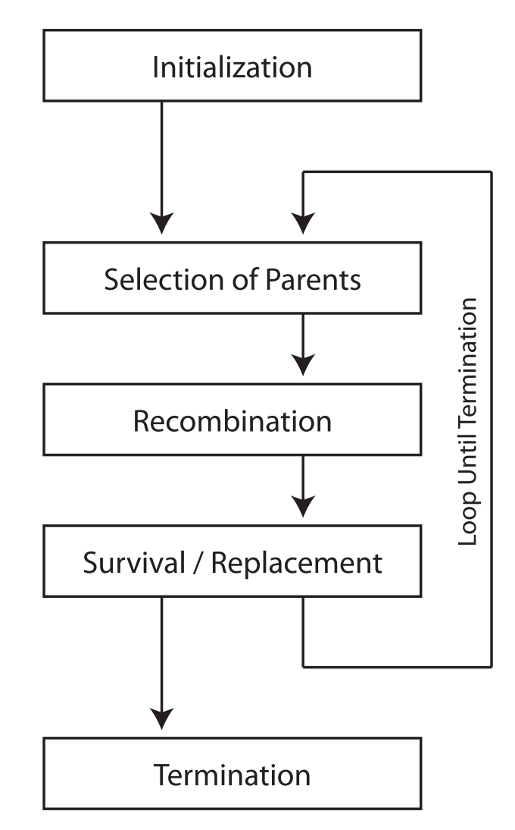
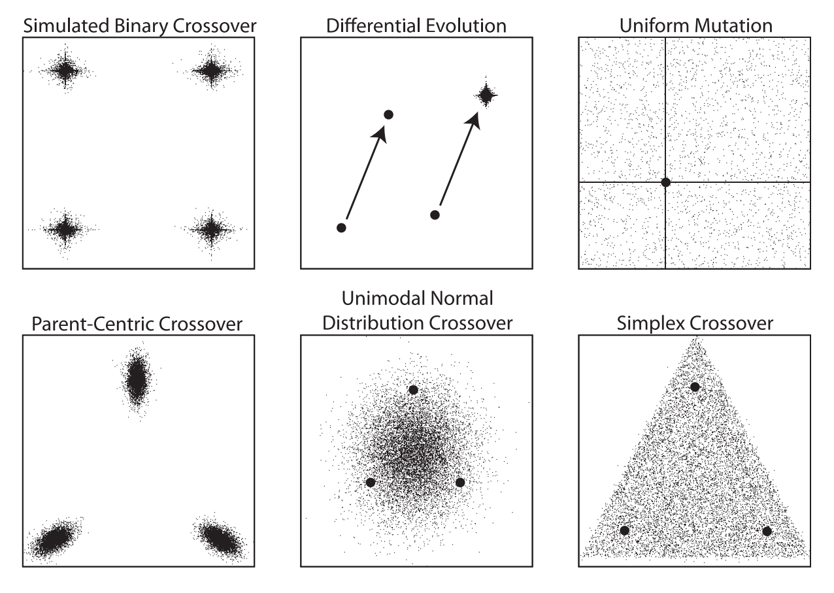
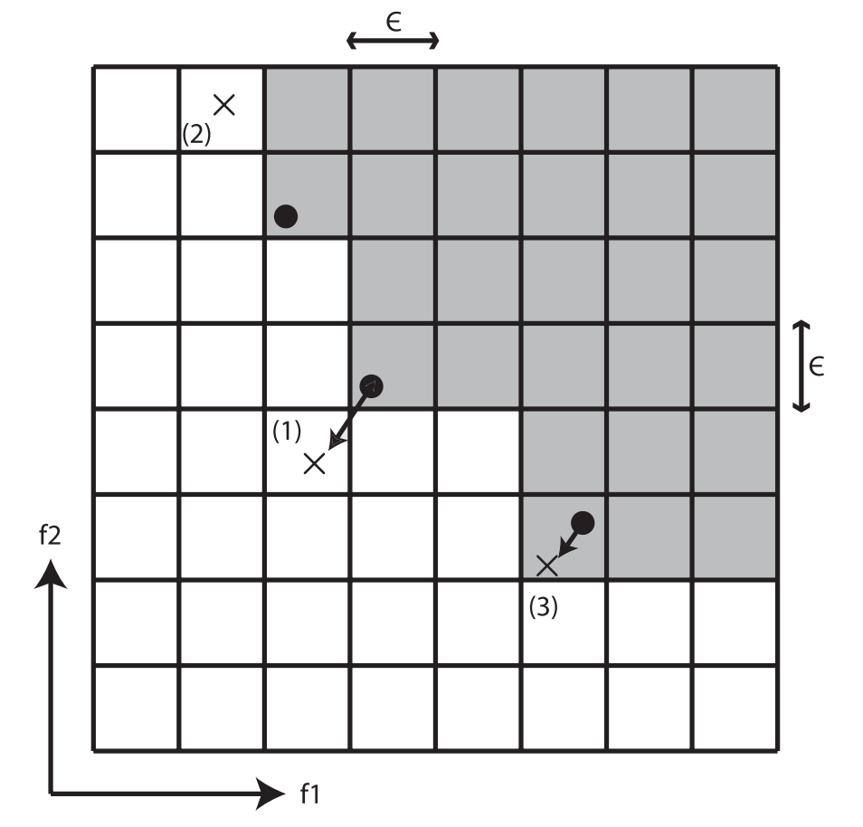
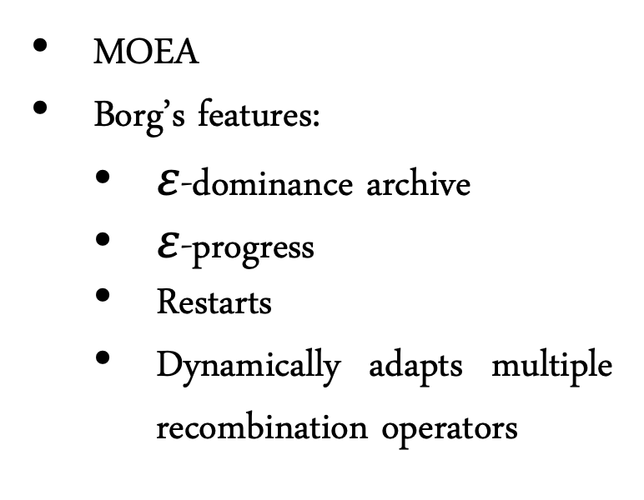
Borg MOEA
MOEA
Borg’s features:
$ε$-dominance archive
$ε$-progress
Restarts
Dynamically adapts multiple recombination operators
Examples showing the offspring distribution of the operators, Hadka and Reed (2013)
Hadka 2017
Notes:
1. הכלי שבחרנו לעבוד איתו הוא הבורג – אופטימייזר שפותח על ידי David Hadka מאוניברסיטת פנסילבניה ו-Patrick Reed מאוניברסיטת קורנל.
הבורג משתמש באלגוריתם אובולוציוני למצוא את סט הפתרונות האופטימלי.
כמובן כדאי לציין שהבעיה שאנחנו רוצים לפתור כאן היא NP-hard ולכן לא קיים אלגוריתם דטרמיניסטי שיכול לפתור אותן בזמן ריצה סביר, זמן ריצה פולינומיאלי. ולכן, מעבר לגודל מסוים של הבעיה, אנחנו צריכים אלגוריתמים שידעו למצוא פיתרון מקורב לבעיה בזמן ריצה סביר.
אלגוריתמים אבולוציוניים הם יוריסטיקה (heuristics) והם יודעים להפיק פתרונות אופטימליים, או קרובים מספיק לאופטימליים בזמן ריצה פולינומיאלי.
2. היוריסטיקה שאלגוריתמים אבולוציוניים משתמשים בה קיבלה השראה מתורת האבולוציה.
ברעיון הכללי (סכימה)-
האלגוריתם מתחיל בייצור אקראי של סט של פתרונות אפשריים. הם אוכלוסיית החיפוש כרגע. ואז, נכנסים ללולאה של בחירת זוג או יותר של פתרונות (הורים) מאוכלוסיית החיפוש, יישום של אופרטור רקומבינציה (שיחלוף בעברית). (גם מוטציה וגם קרוסאובר הם סוג של רקומבינציה) כדי לייצר צאצאים = פתרונות חדשים. בכל פעם שנוצרים פתרונות חדשים, מתעדכנת אוכלוסיית החיפוש באמצעות הפעלה של אסטרטגיית החלפה מסוימת. פתרונות פחות טובים מוצאים מאוכלוסיית החיפוש, ופתרונות טובים נשארים. הלולאה הזאת בדרך כלל מסתיימת בסוף NFE שהוגדר מראש. האסטרטגיות של כל אחד מהתהליכים האלו שונות בכל אלגוריתם.
3. ה-Borg, מיישם כמה תהליכים שהופכים אותו לאופטימייזר די טוב.
1. אפסילון דומיננס – בנוסף לסט הפתרונות הקיימים באוכלוסיה, יש לי archive של פתרונות נונ-דומינייאד, שאליו מועברים כל אותם פתרונות שמצאתי בינתיים כאופטימליים. האפסילון הוא רזולוציה מינימלית של הפתרונות והוא יקבע את גודל הארכיון של הפתרונות. את האפסילון אני קובעת, לפי היכרותי עם הבעיה.
((בעצם בכל פעם שנוצר פיתרון חדש (צאצא) מתרחש תהליך עדכון של הarchive. בתהליך העדכון, כל פתרון פחות טוב מהפיתרון החדש המוצע עף מהארקייב והחדש נכנס. אם מצאתי בארקייב פיתרון טוב יותר מהחדש, החדש לא נכנס. ))
((הבורג מיישם וריאציה של עיקרון זה שנקראת (eps box) שבעצם מחלקת את מרחב הפתרונות (objective space) למן קופסאות עם שוליים בגודל אפסילון (eps boxes) (אפסילון הוא גודל צלע הקופסא, עבור אובג'קטיב מסוים). אם שני פתרונות נמצאים באותו אפסילון בוקס, ילקח הפיתרון המינימלי.
בעצם אני מקבלת pareto front (או פתרונות) מקורבים עד כדי אפסילון. קיימת הוכחת התכנסות ל"true pareto front" לאלגוריתמים שמשתמשים בתכונה הזאת.))
2. מיישם אפסילון פרוגרס (eps progress) – מדד של התקדמות תהליך החיפוש ומצב הסטגנציה. אם האלגוריתם לא מצליח לשמור על קצב חיפוש מסוים, זה מעיד על סטגנציה ויש חשש להיתקעות במינימום מקומי. אפסילון פרוגרס מתרחש כאשר מתקבל פיתרון לארכיון ולא היה פתרון קודם בארכיון בקופסא אליה שייך הפתרון. וכך אפסילון הוא הערך מינימום לשיפור. האלגוריתם כן יקבל פיתרון שנמצא באותה קופסא אבל זה לא יספר כאפסילון פרוגרס. הקאונטר סופר את מספר הפרוגרסים בתוך מספר מוגדר של NFE. אם הקאונטר לא השתנה אחרי איקס איוולואציות אז אנחנו בסטגנציה וצריך לעשות ריסטארט.
3. ריסטארט – בתהליך הריסטרט, האוכלוסיה החדשה מתמלאת בפתרונות הארכיון פלוס פתרונות שנבחרו רנדומלית מהארכיון ועוברים מוטציה (יוניפורמית).וככה אנחנו לא מתרחקים יותר מידי מהכיוון הכללי, אבל כן יוצאים מהמינימום המקומי.
((בתהליך הזה הבורג עושה גם אדפטציה לגודל האוכלוסיה. לסיכום - האפסילון פרוגרס לא מאפשר להיתקע בנקודות מינימום ומיישם את מנגנון הריסטרט שמבטיח יציאה מהמינימום הלוקאלי והמשך החקירה של המרחב. ((ריסטרט יכול לקרות גם אם היחס (מסומן גאמא) בין גודל הארכיון לגודל האוכלוסיה לא נשמר. בדר"כ גודל האוכלוסיה גדול מגודל הארכיון.)) ))
4. הבורג יודע בצורה דינמית לשנות את אופרטורי הרקומבינציה שבשימוש ולתת משקל גדול יותר לאלו שמאיצים את תהליך ההתכנסות. בעצם קשה לדעת א-פריורית איזה אופרטור יהיה הכי מתאים לבעיה ולכן זה הגיוני. אופרטורים שמייצרים צאצאים מוצלחים יותר מקבלים פידבק חיובי על ידי הגדלת ההסתברות שהצאצא הבא ייוצר מאופרטורים אלו. כל כמה זמן, סופרים את מספר הפתרונות בארכיון שנוצרו כתוצאה מאופרטור כזה או אחר (כלומר הרבה=האופרטור הזה די מוצלח) ומעדכנים את ההסתברויות בהתאם. לא מגיעים להסתברות אפס כדי לא לאבד אותם.
קצת על הרקומבינציות – אדום = הורים
SBX – שני הורים יוצרים שני צאצאים שהם קרובים להורים וסוג של תמונת מראה שלהם.
PCX – אופרטור מולטי הורה – למשל שלושה הורים, הצאצאים קרובים לאחד ההורים.
DE – בחירה אקראית של 3 פרטים מהאוכלוסייה, מחשבים וקטור הפרש בין 2 פרטים ועל פיו משנים את הפרט השלישי.
UNDX- אותו הדבר רק שהצאצים ממורכזים סביב הסנטראויד.
בנוסף, צאצאים שיוצרו בעזרת האופרטורים האלו עוברים מוטציה בעזרת polynomial mutation.
Then, based on the defined objectives, the Borg MOEA rewards those sets of decision variables (i.e., possible solutions) that dominate competing alternatives (i.e., better in all objectives) until a high-quality approximation of the Pareto frontier is attained.
אחד היתרונות של אלגוריתמים אבולוציונייים והסיבה שהם טובים בפתרון בעיות עם מטרות מרובות היא היכולת שלהם לשמור על אוכלוסיה של פתרונות מגוונים.
בורג - רפרנס לבורג מ- star trek מסע בין כוכבים – גזע של סייבורגים עם מוח משותף שמטרתם לשפר את איכות החיים ביקום באמצעות הפיכתו למושלם...
((
NP = non deterministic polynomial time
לבעיות האלו לא קיים אלגוריתם דטרמיניסטי שיכול לפתור אותן בזמן ריצה סביר, פולינומיאלי (מעבר לגודל מסוים של הבעיה).
ולכן מגודל מסוים של הבעיה, אנחנו צריכים אלגוריתמים שידעו למצוא פיתרון מקורב לבעיה, בזמן ריצה סביר.
אלגוריתמים אבולוציוניים הם יוריסטיקה (heuristics), אלגוריתמים בזמן ריצה פולינומיאלי שיודעים להפיק פתרונות אופטימליים, או קרובים מספיק לאופטימליים.
היוריסטיקה שמשתמשים בה קיבלה השראה מתורת האבולוציה. Simulating annealing למשל, לקחה את ההשראה שלה מתהליך ליבון/חימום חומר (מתכת, זכוכית) כאשר מחממים אותו ונותנים לו להתקרר לאט. המרחק של נקודה רנדומלית שמיוצרת בכל איטרציה מהנקודה בה נמצאים כרגע נקבע לפי הטמפרטורה. בהתחלה מפחשים רחוק לכל הכיוונים ואז מתכנסים. מקבלים נקודות שמשפרות את האובג'קטיב אבל גם חלק שלא וככה מאפשרים לא להיתקע במינימום לוקאלי.
Full search (גם דטרמיניסטי) – בטוח לא סביר.
))

Slide 8
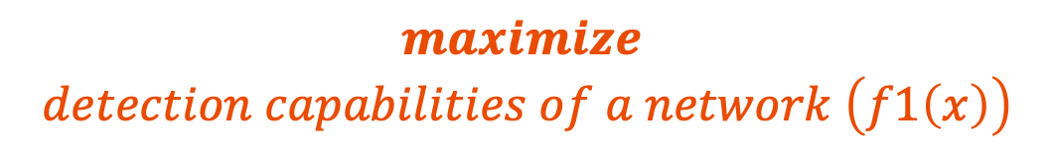
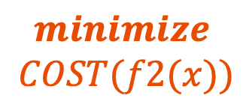
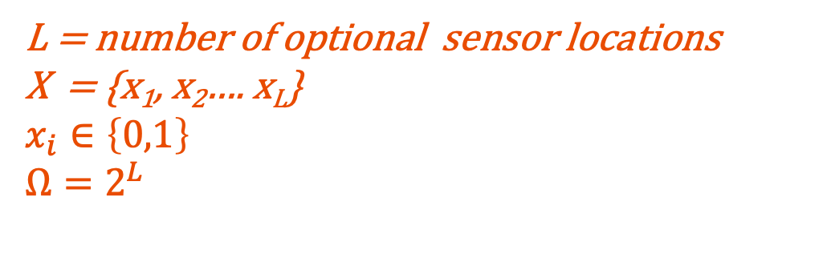
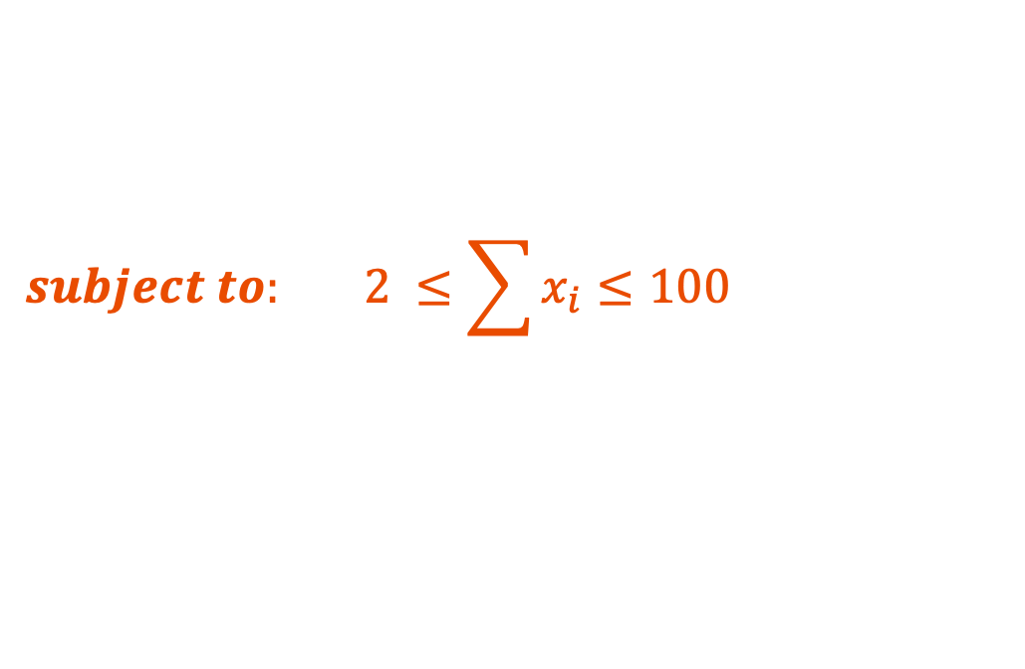
Multi-objective Problem formulation
$$maximize$$
$$detection capabilities of a network \left(f1\left(x\right)\right)$$
$$minimize$$
$$COST(f2(x))$$
L = number of optional sensor locations
X = {x₁, x₂…. x_{L}}
$$x_{i}∈\left\{0,1\right\}$$
$$Ω=2^{L}$$
$$subject to: 2 ≤\sum{x_{i}}≤100$$
Notes:
ננסה להגדיר תחילה את הבעיה בצורה הכללית ביותר.
בבעיה הבסיסית שלנו יש כרגע שתי מטרות שמתנגשות –
1. למקסם את היכולת לאתר חריגות בפליטה של מזהם ממקור נקודתי
2. למנמם את עלות הרשת שלי.
אגע בזה לעומק עוד מעט.
((אנחנו רוצים למצוא סט של פתרונות אופטימליים לפריסת חיישנים במרחב, כך שיכולות האיתור של חריגה בפליטות של מקורות נקודתיים (ידועים) הן הטובות ביותר, בהינתן המשאבים הקיימים. ))
אני מגדירה מראש את הנקודות במרחב שמתאימות לפריסת חיישנים ולכן גודל הוקטור שלי של ה-decision variables (X) הוא L.
בבעיה שלנו ה-decision variables הם בינאריים, יכולים להיות אפס או אחד. אחד – פרסתי חיישן, אפס – לא פרסתי.
מרחב המשתנים (אומגה) הוא הסט של כל וקטורי ה- decision variables האפשריים.
הקונסטריינס יכולים להגביל לי את מרחב החיפוש על ידי שלילת פתרונות ממרחב הפתרונות שהם לא ישימים או לא אפשריים.
מה גודל מרחב הפתרונות אחרי שהפעלתי את הקונסטריינס? אני חושבת שזה
100 choose 400 plus 99 choose 400 plus 98 choose 400…. 2 choose 400
יש בעיות שגודל הוקטור של משתני ההחלטה יכול להשתנות תוך כדי אבל לרוב הוא קבוע.
﻿The set of all decision variables in Ω which are feasible (i.e., satisfy all constraints) define the feasible region, Λ

Slide 9
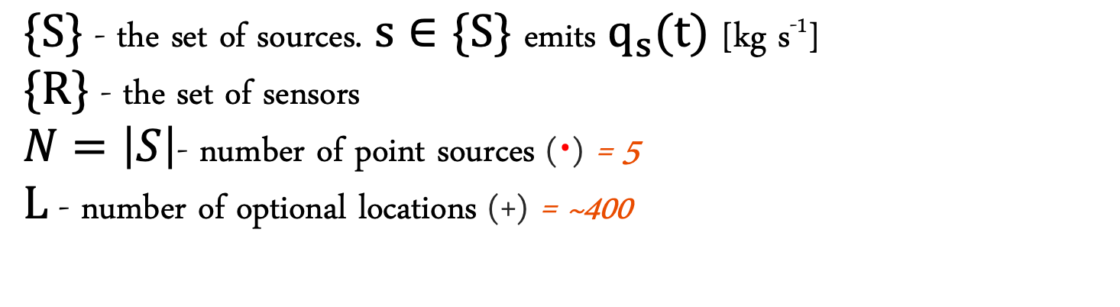
Simulation setup - A 1000x1000 m flat area
$\{S\}$ - the set of sources. $s∈\{S\}$ emits $q_{s}(t)$ [kg s⁻¹]
$\{R\}$ - the set of sensors
$N=\left|S\right|$- number of point sources ($∙$) = 5
$L$- number of optional locations (+) = ~400
Optional locations (+)
Sources (.)
Let’s say I know the meteorological condition is:
(WS, WD, SC) = (4 m s⁻¹, 270 degrees, C class)
I can derive a steady-state concentrations map →
Notes:
בסימולציה שעשינו בינתיים, לקחנו אזור של ק"מ על ק"מ עם 5 מקורות נקודתיים בגובה 10 מטרים.
N – מספר המקורות באזור, מסומן בעיגול אדום. 5 מקורות בסימולציה הזאת.
L – מספר המיקומים האופציונליים. כ-400 בסימולציה הזאת (אחרי שהורדנו רדיוס סביב המקור).
הנחנו שלכל מקור יש קצב פליטה ממוצע של כך וכך ק"ג לשניה.
עכשיו, בואו נגיד שאני יודעת שהמצב המטאורולוגי הוא הtuple הבא – מהירות רוח 4 מטר לשניה, כיוון מערבי, יציבות מסוג C (סלייטלי אנסטייבל).
אני יכולה לייצר מפת סטדי סטייט של הריכוזים שיהיו במרחב בעזרת Pollution transfer function, במקרה שלנו מודל גאוסי שאגע בו עוד מעט.
עכשיו, בואו נגיד שאני רוצה לצאת ולפרוס כרגע חיישנים במרחב.
מה הדרך שבה אוכל להבין איזה מקומות יהיו הרגישים ביותר לשינויים בפליטה ?

Slide 10
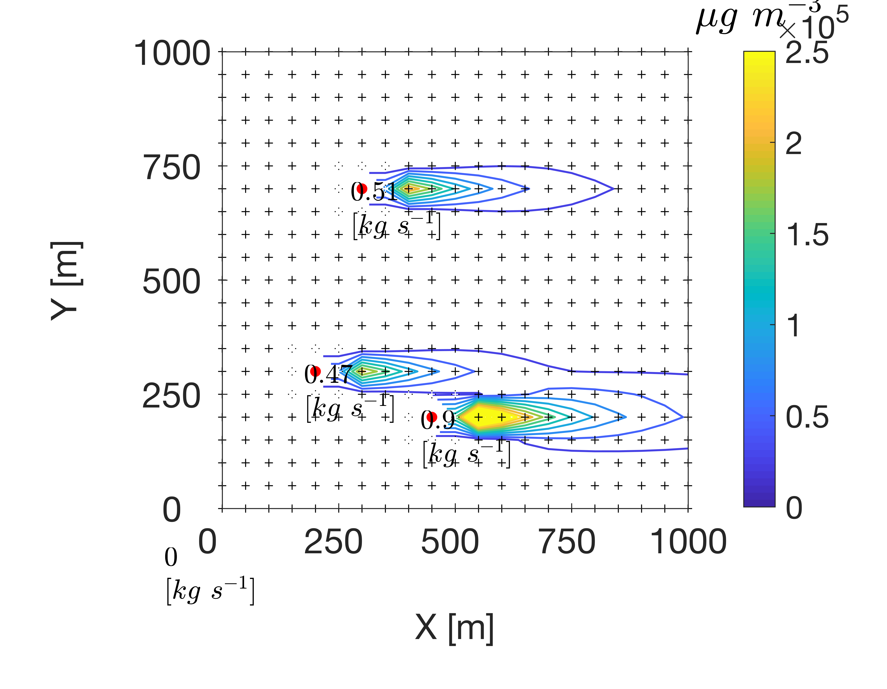
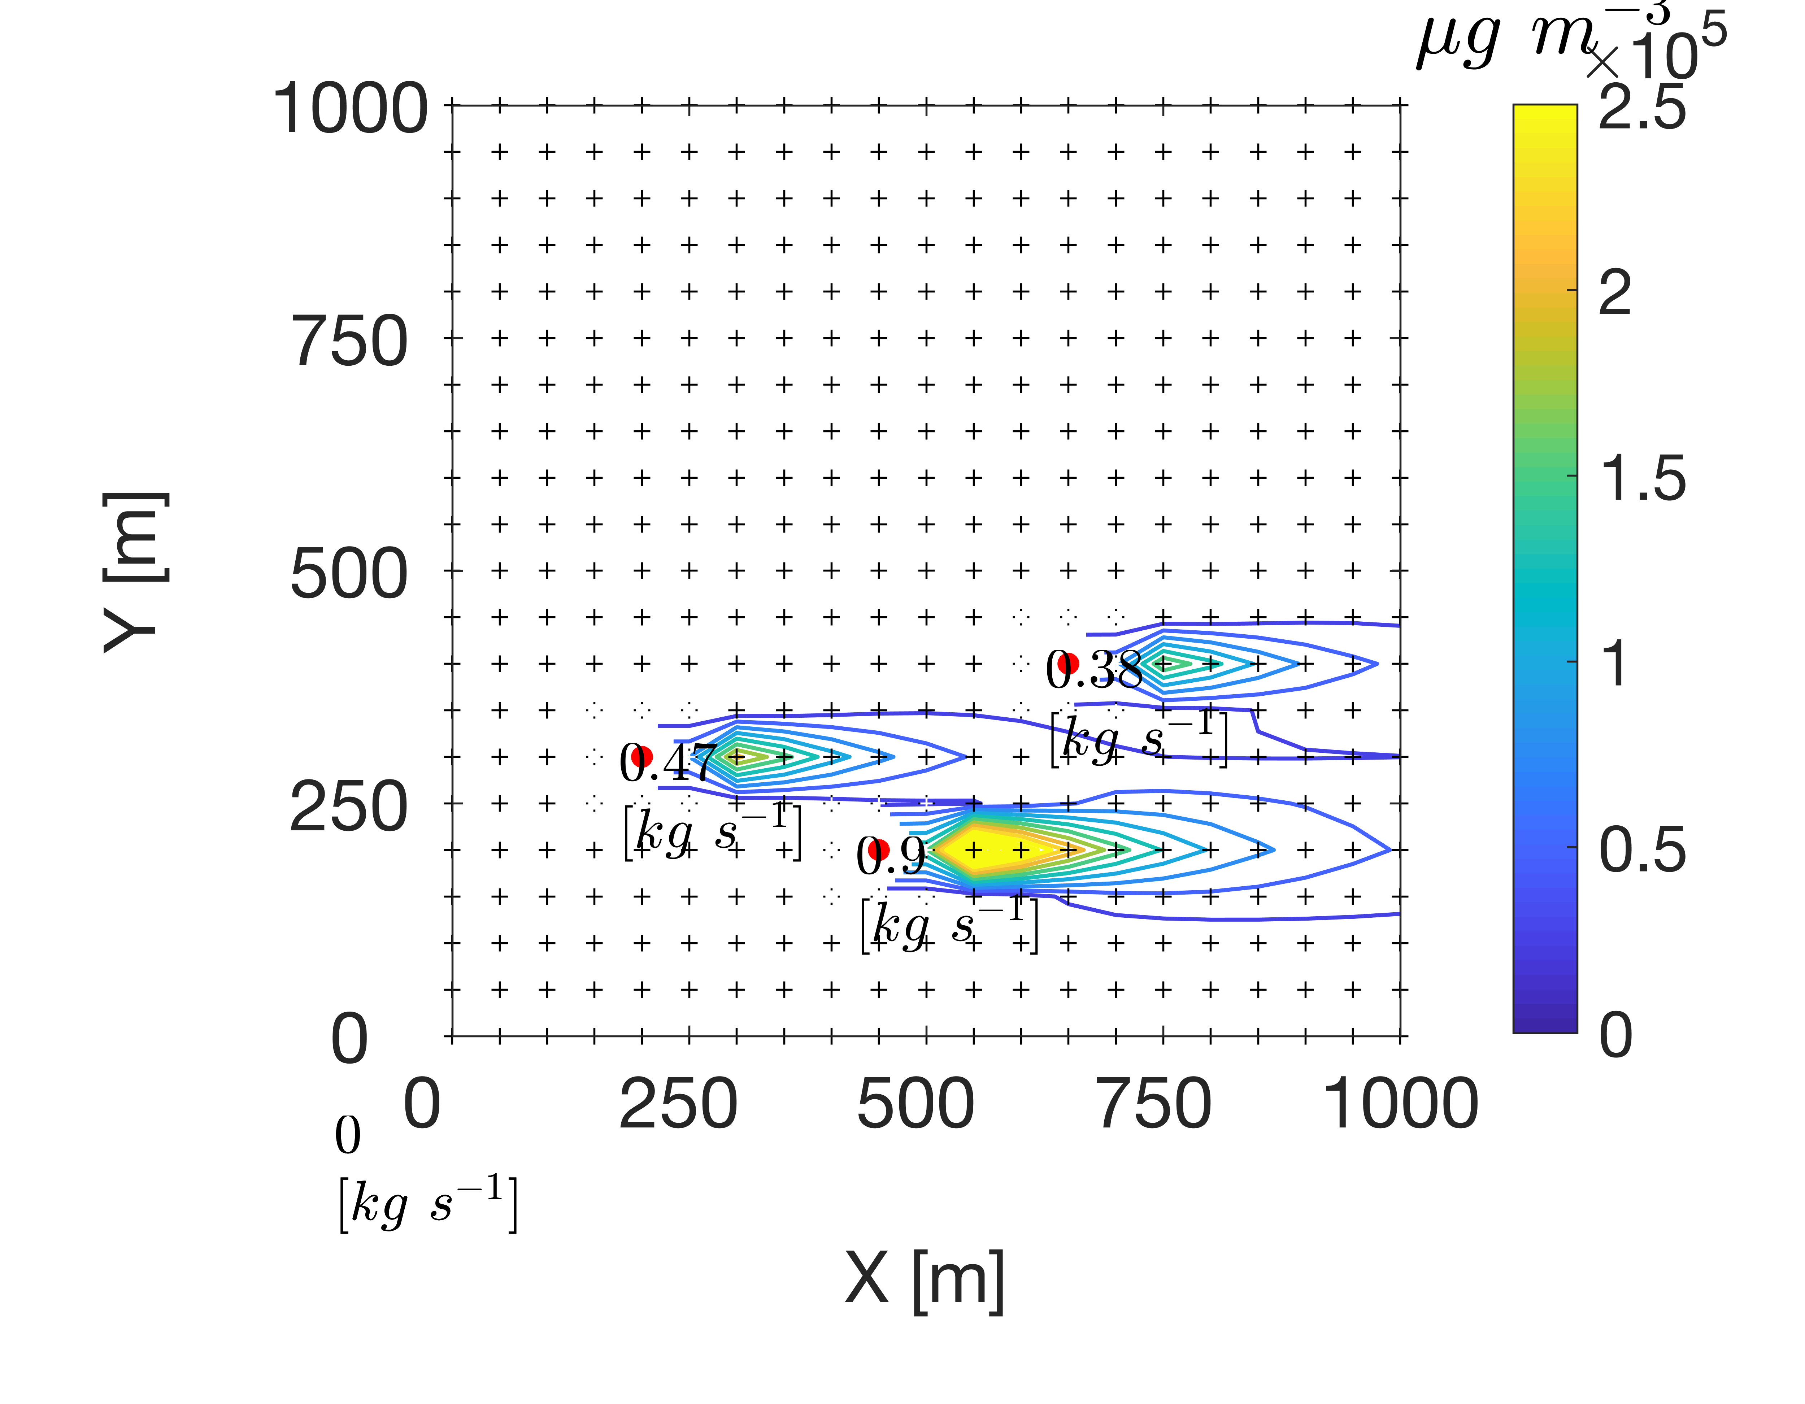
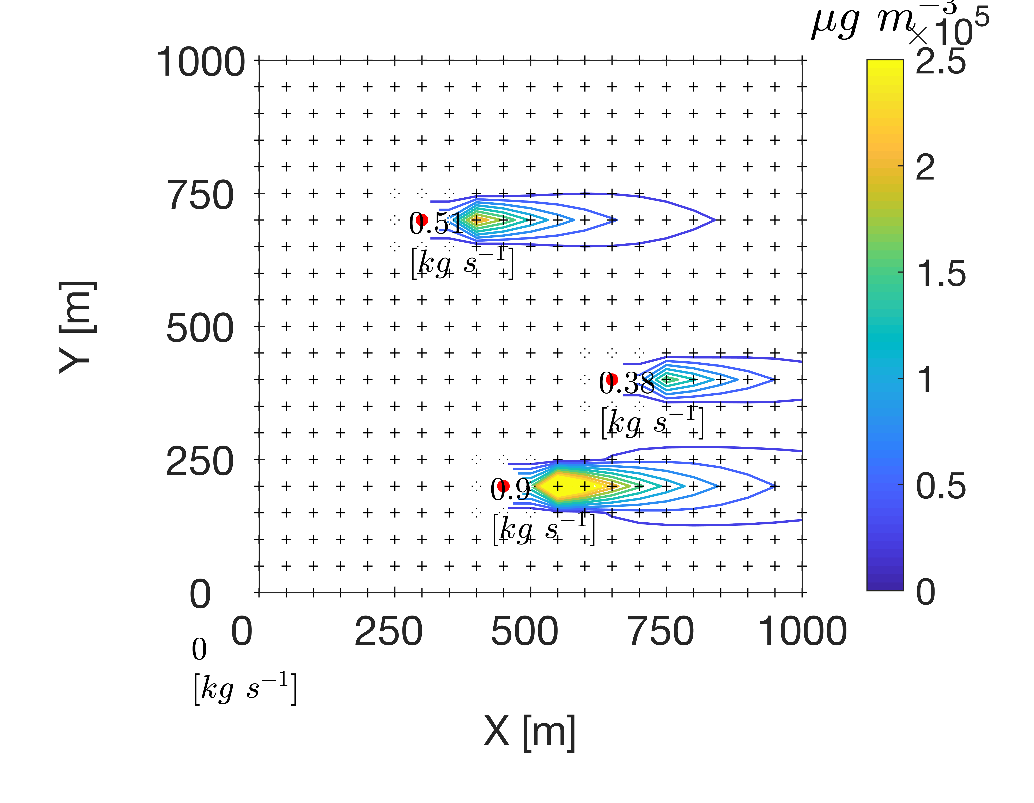
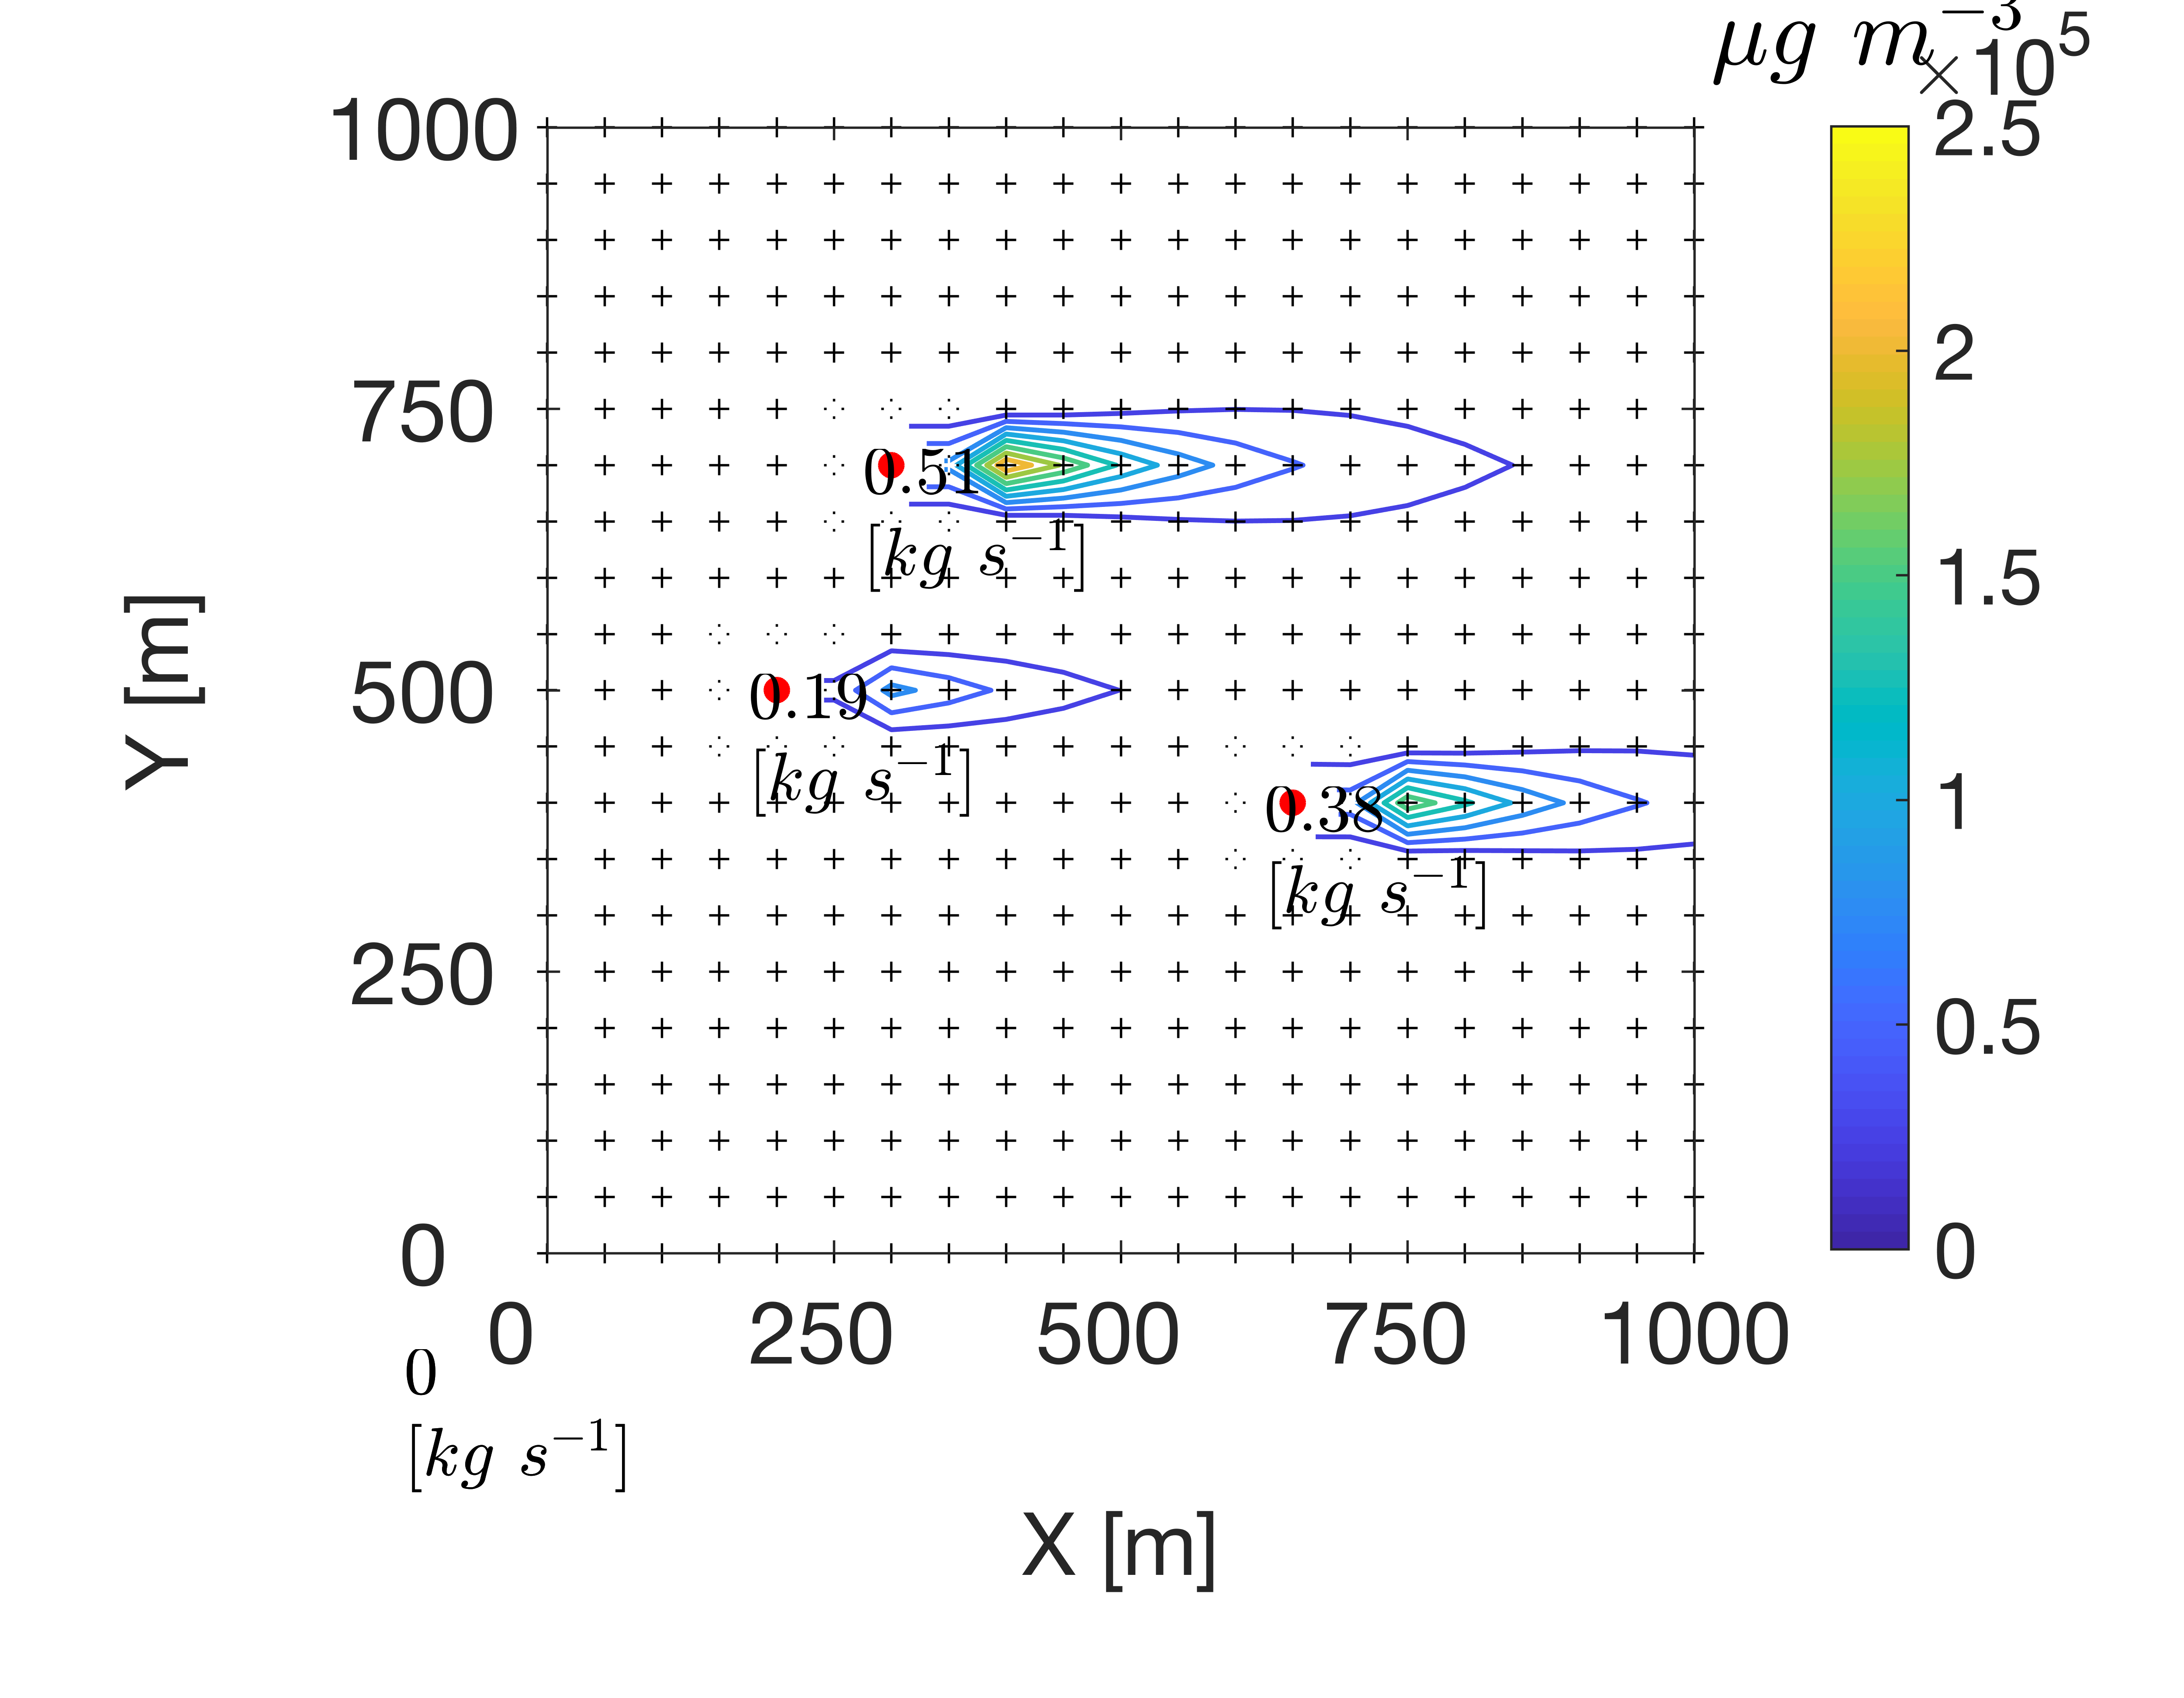
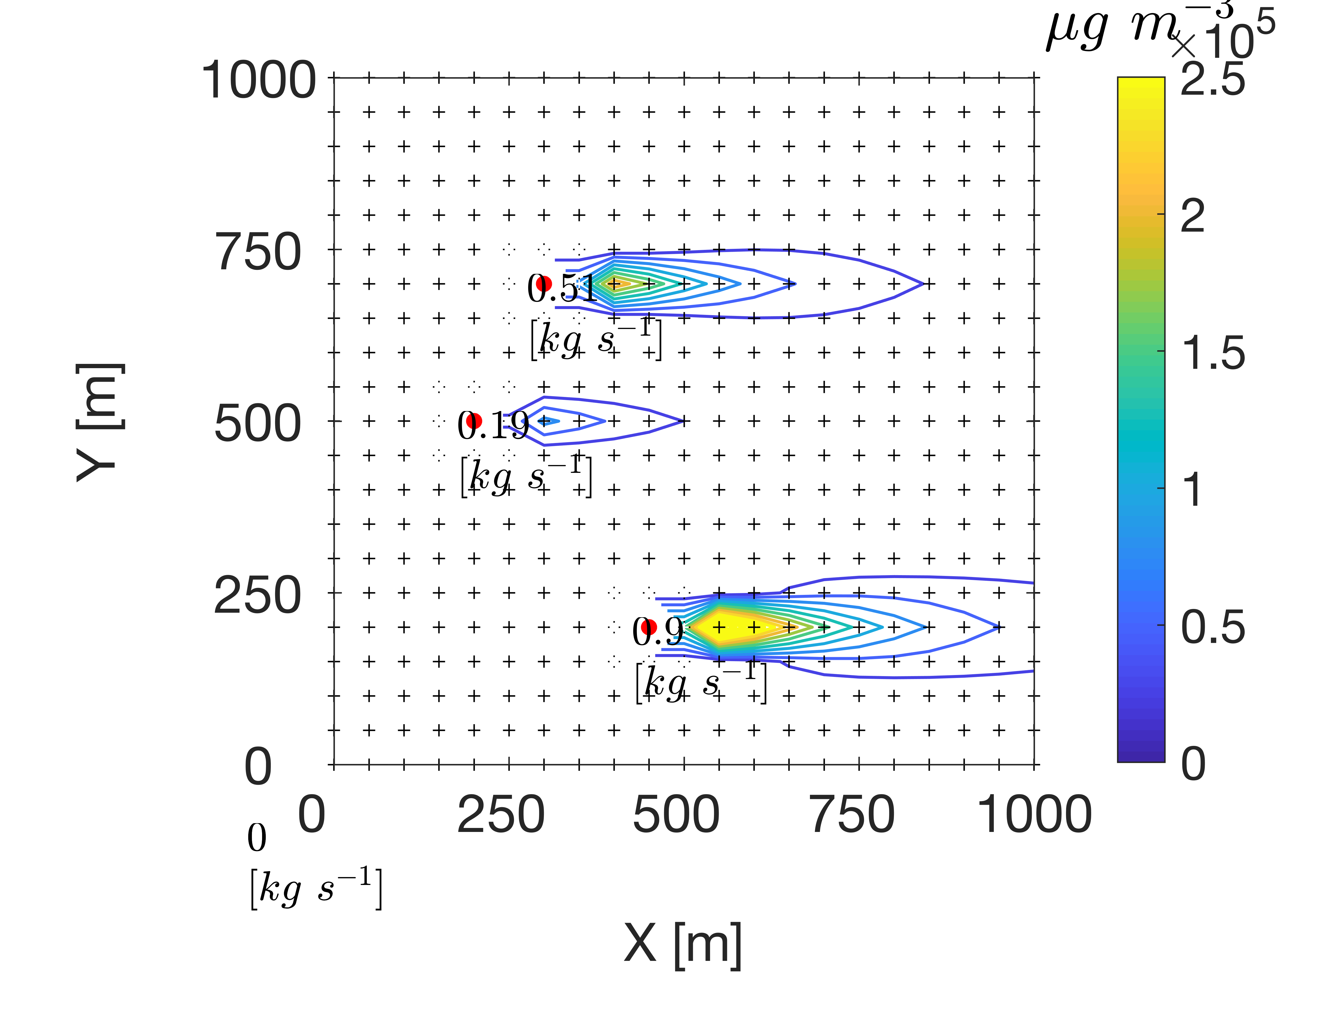
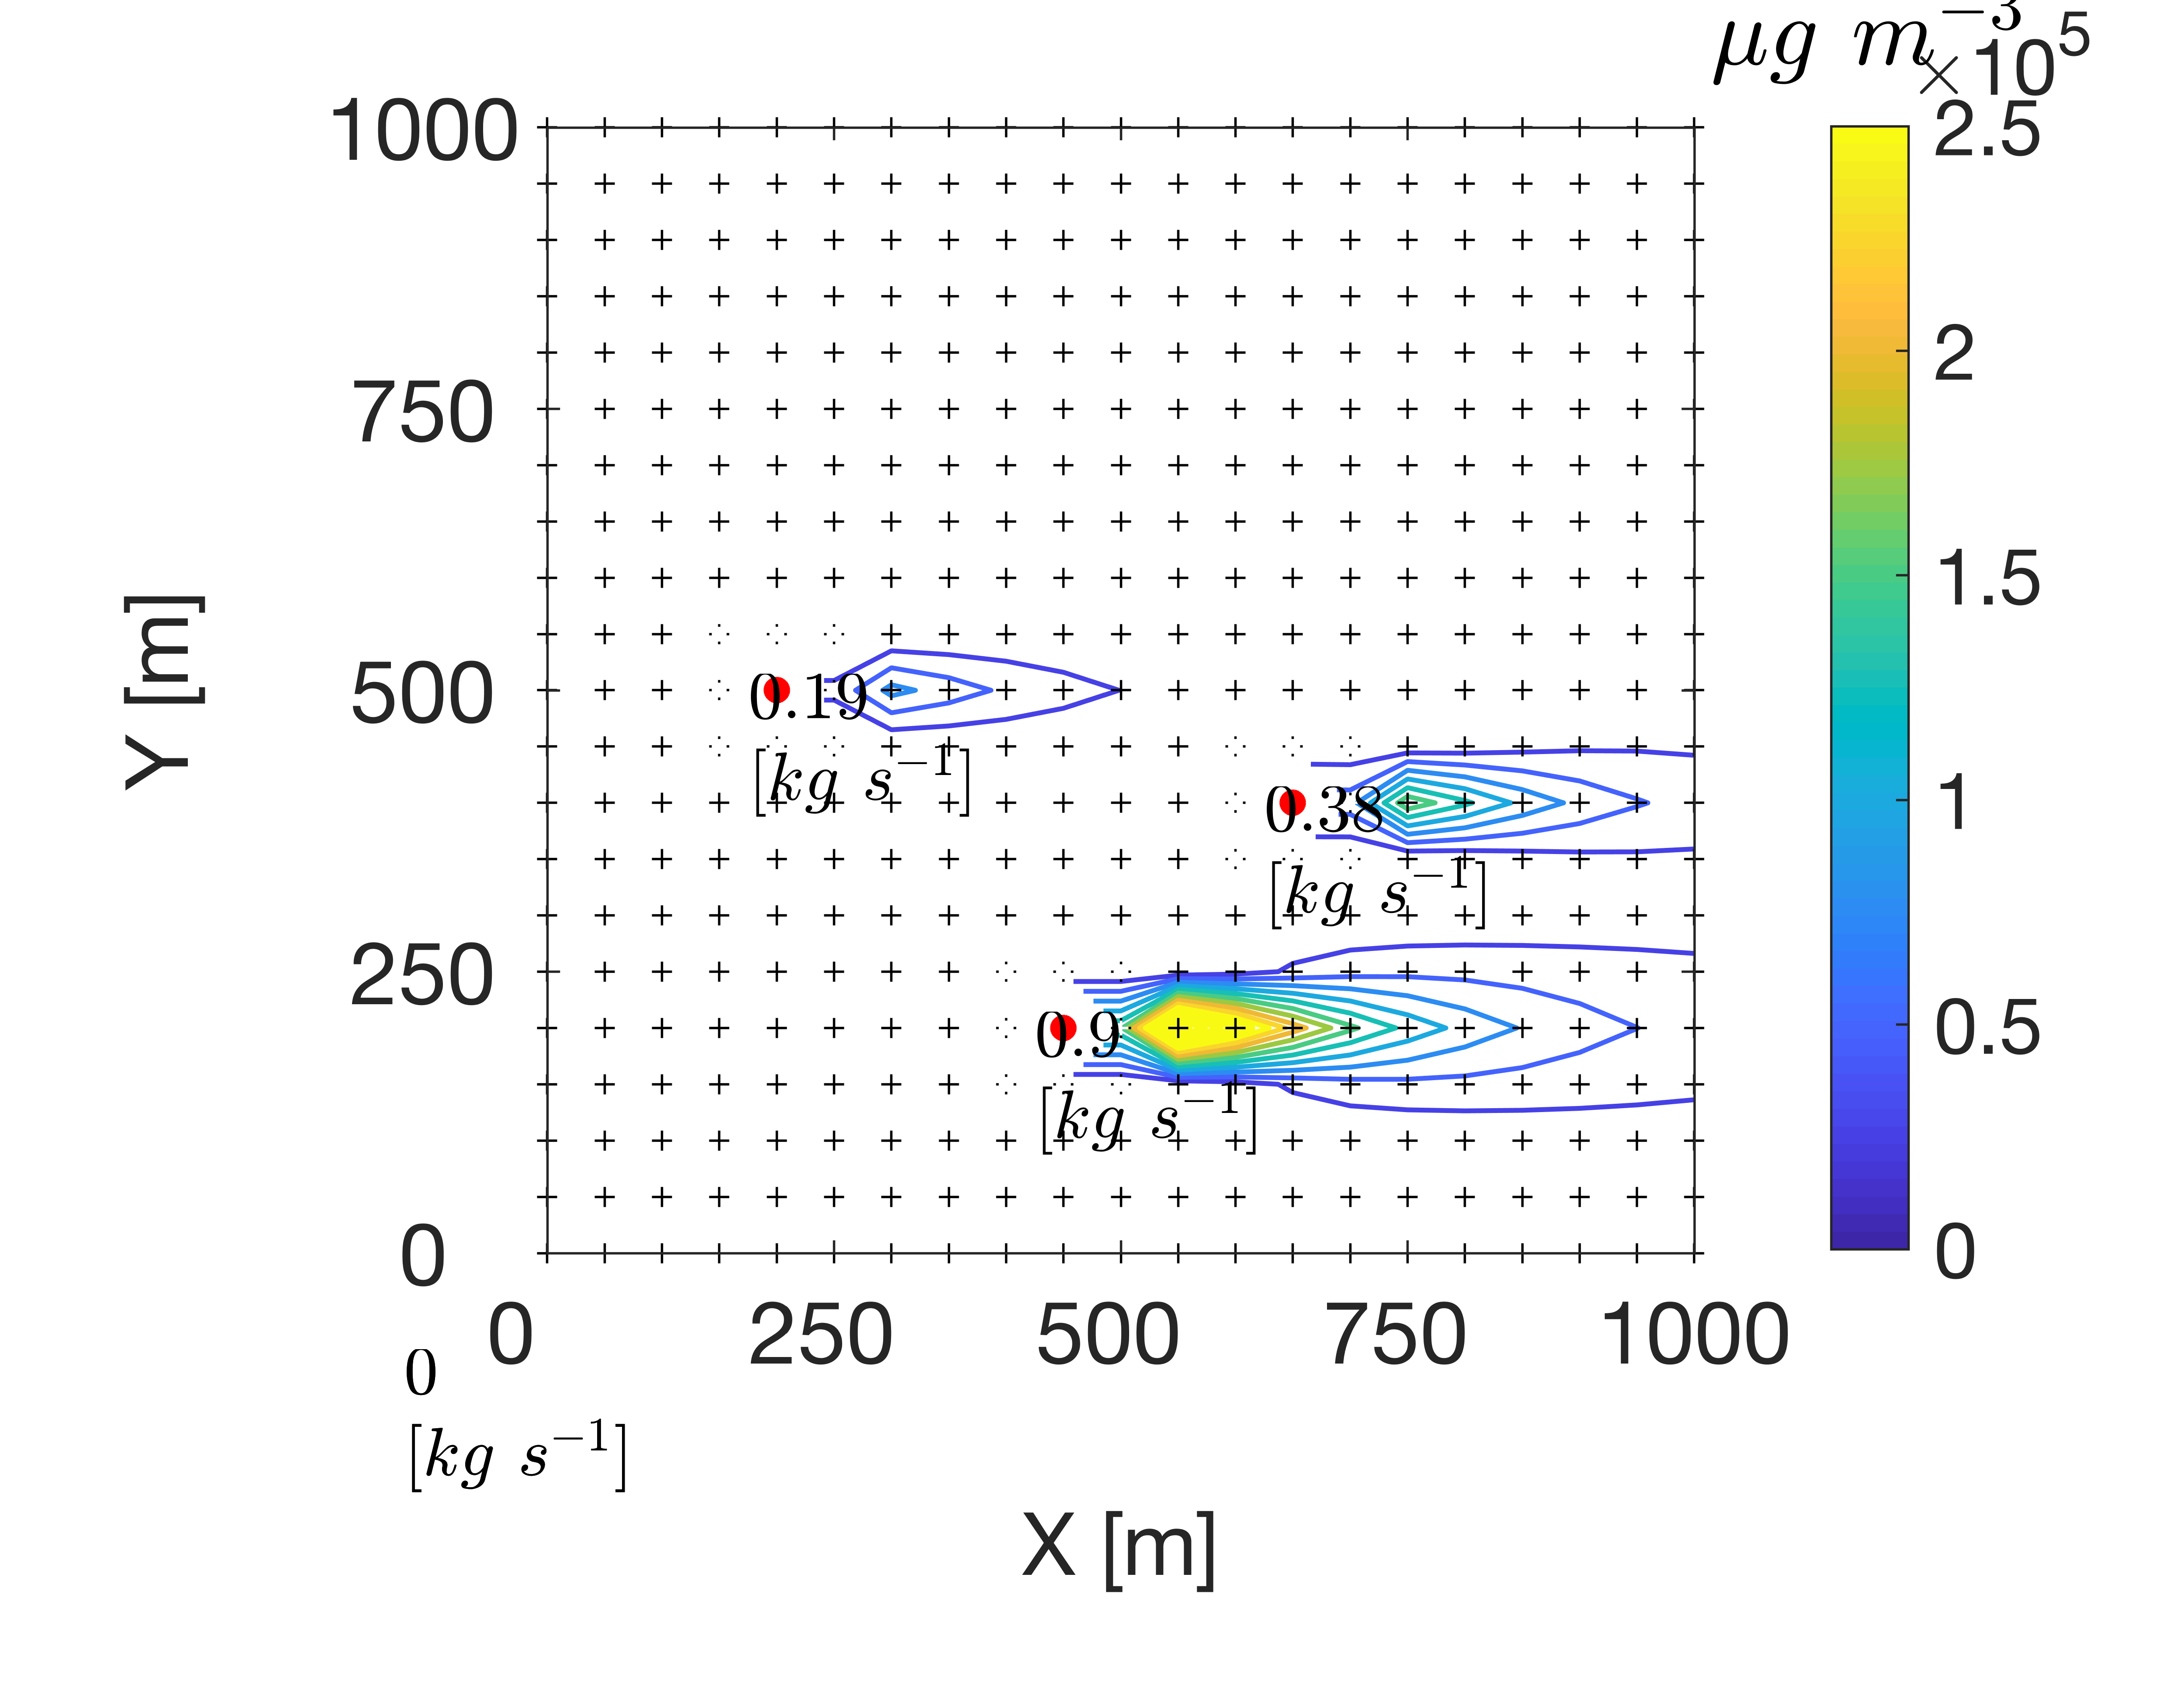
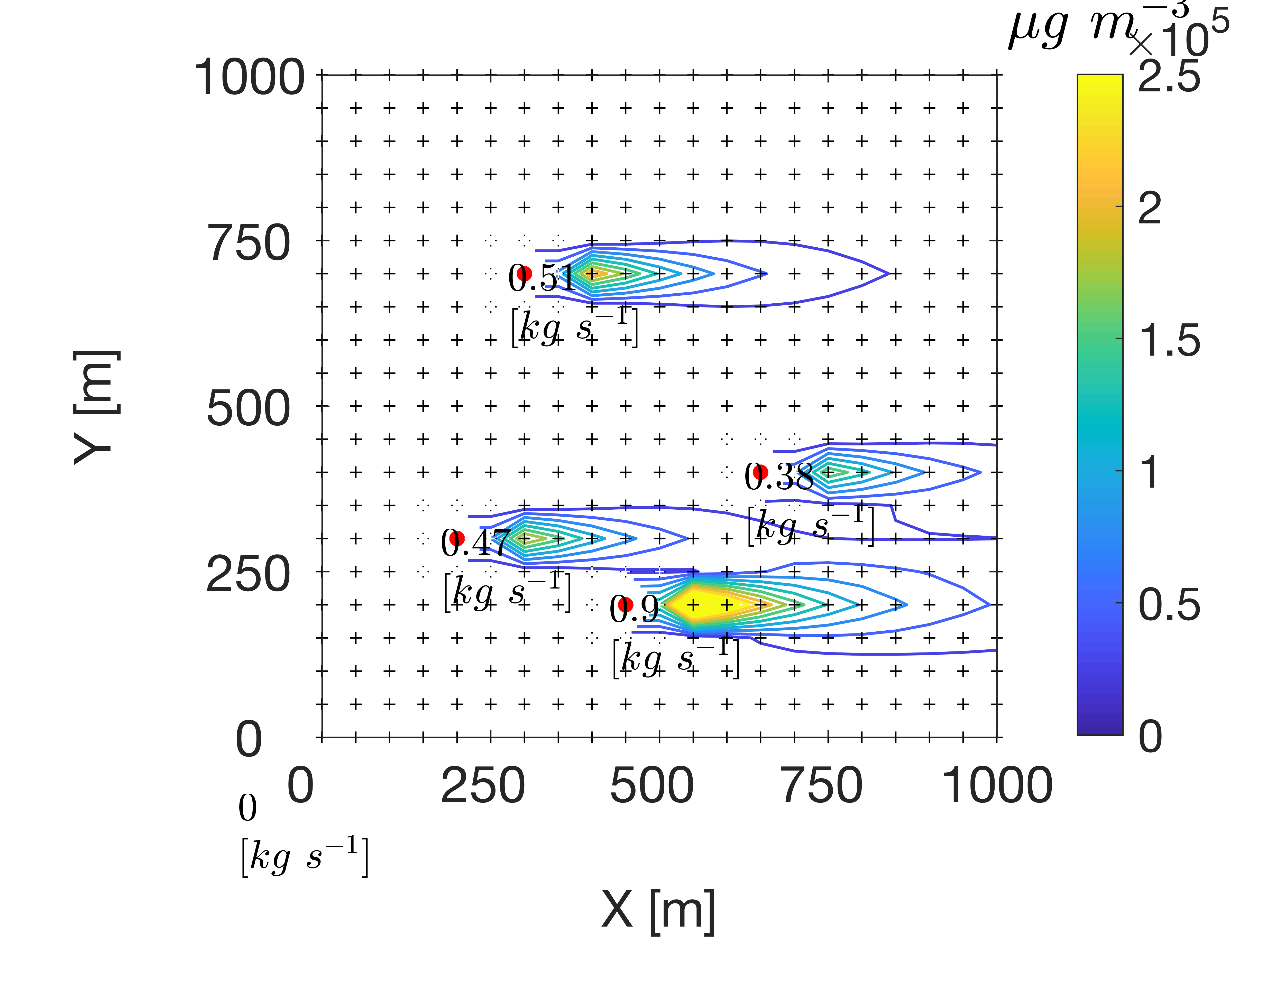
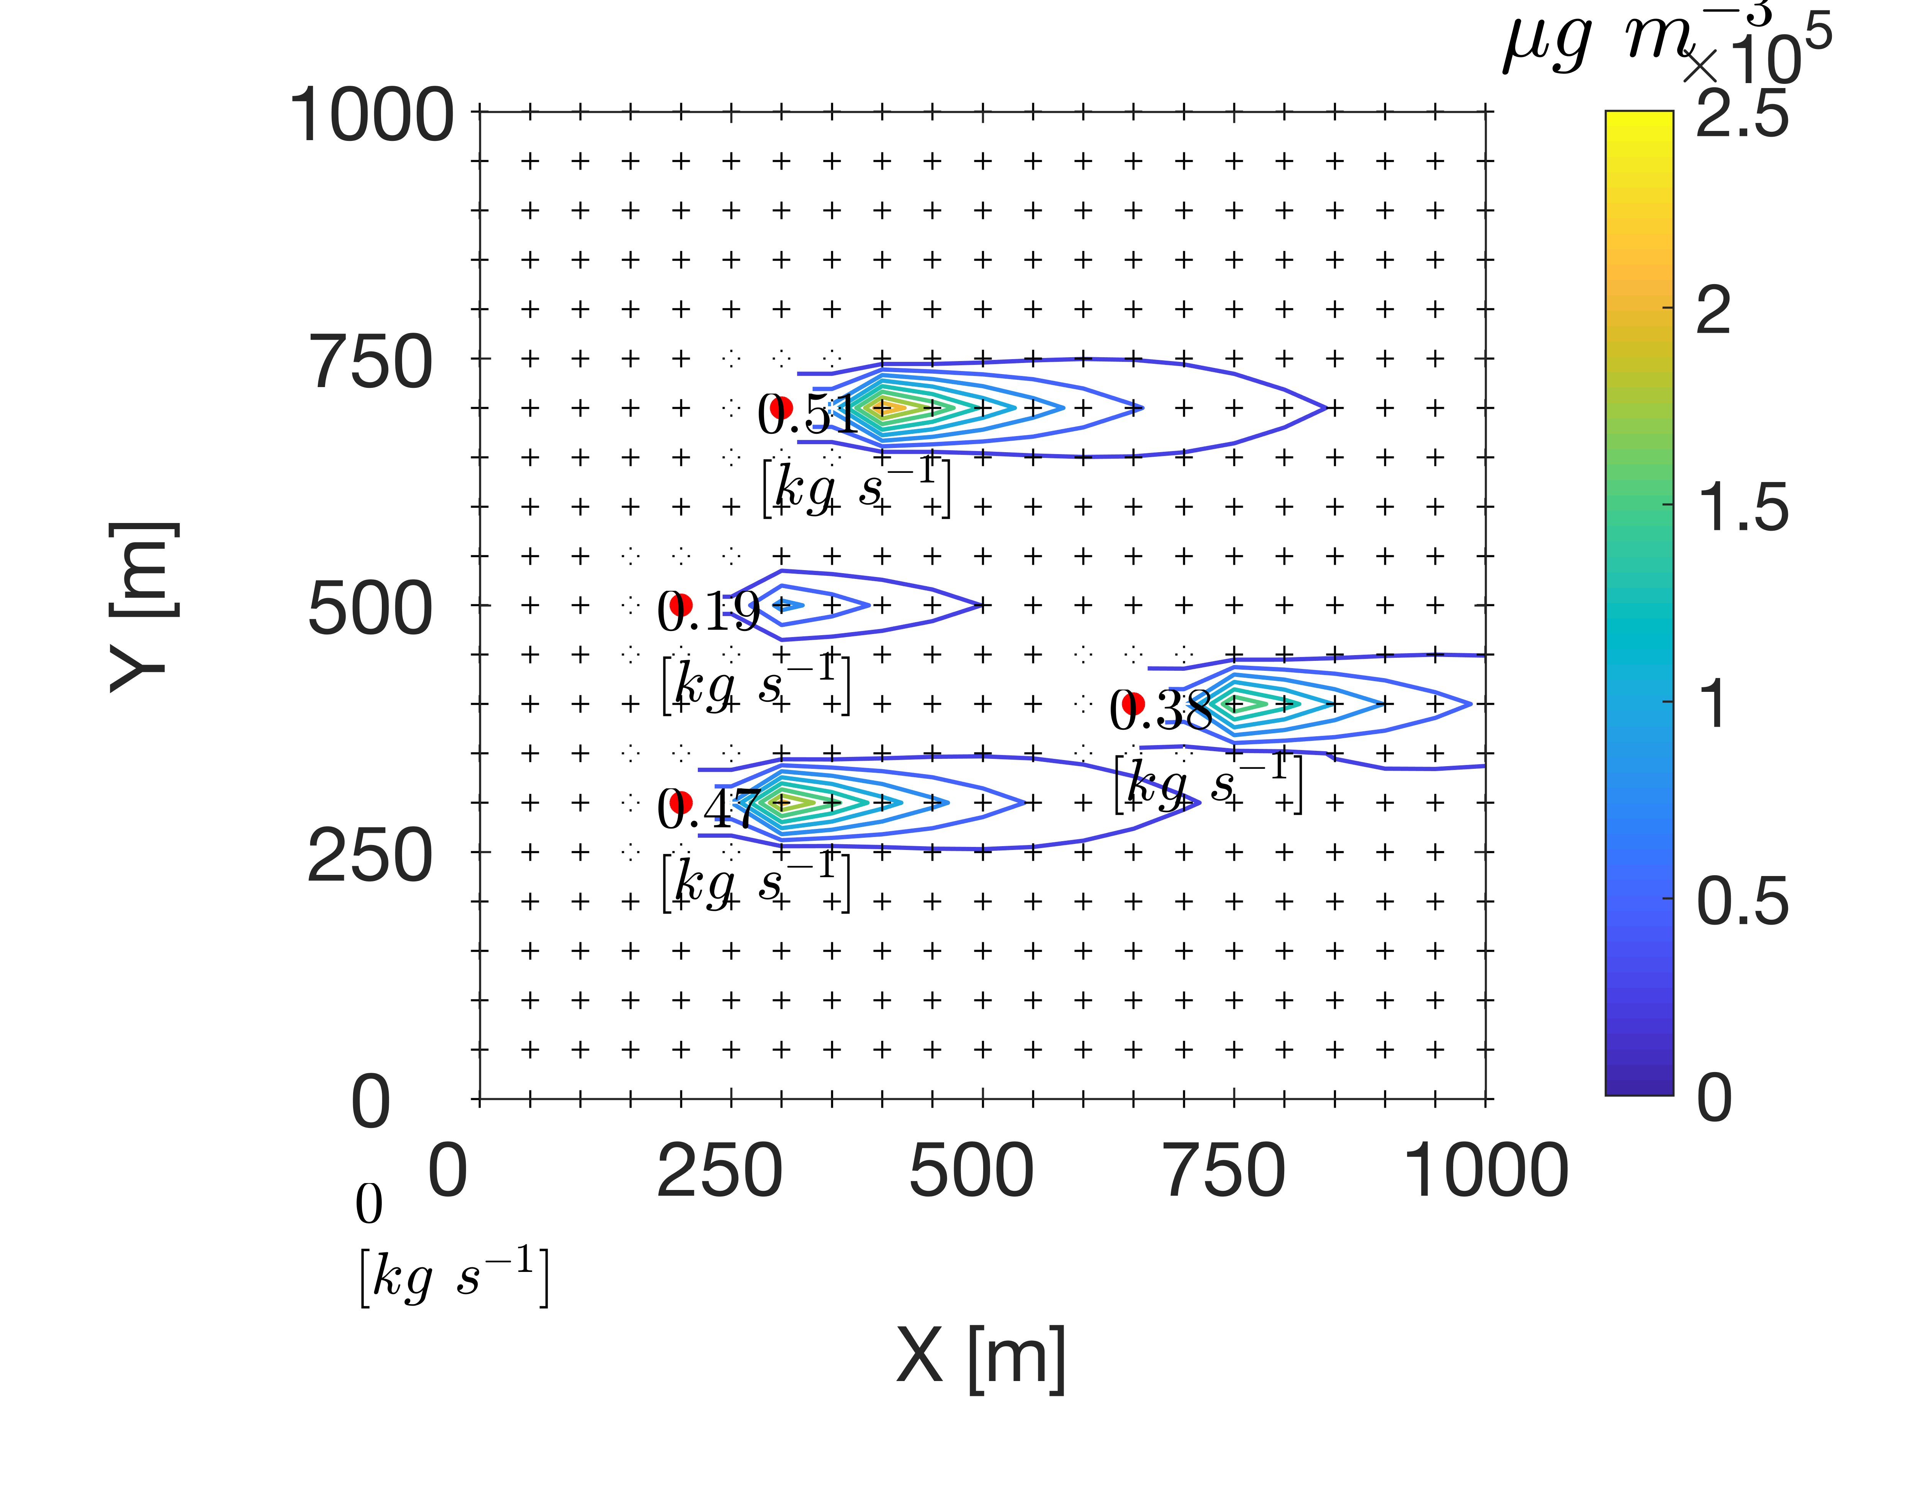
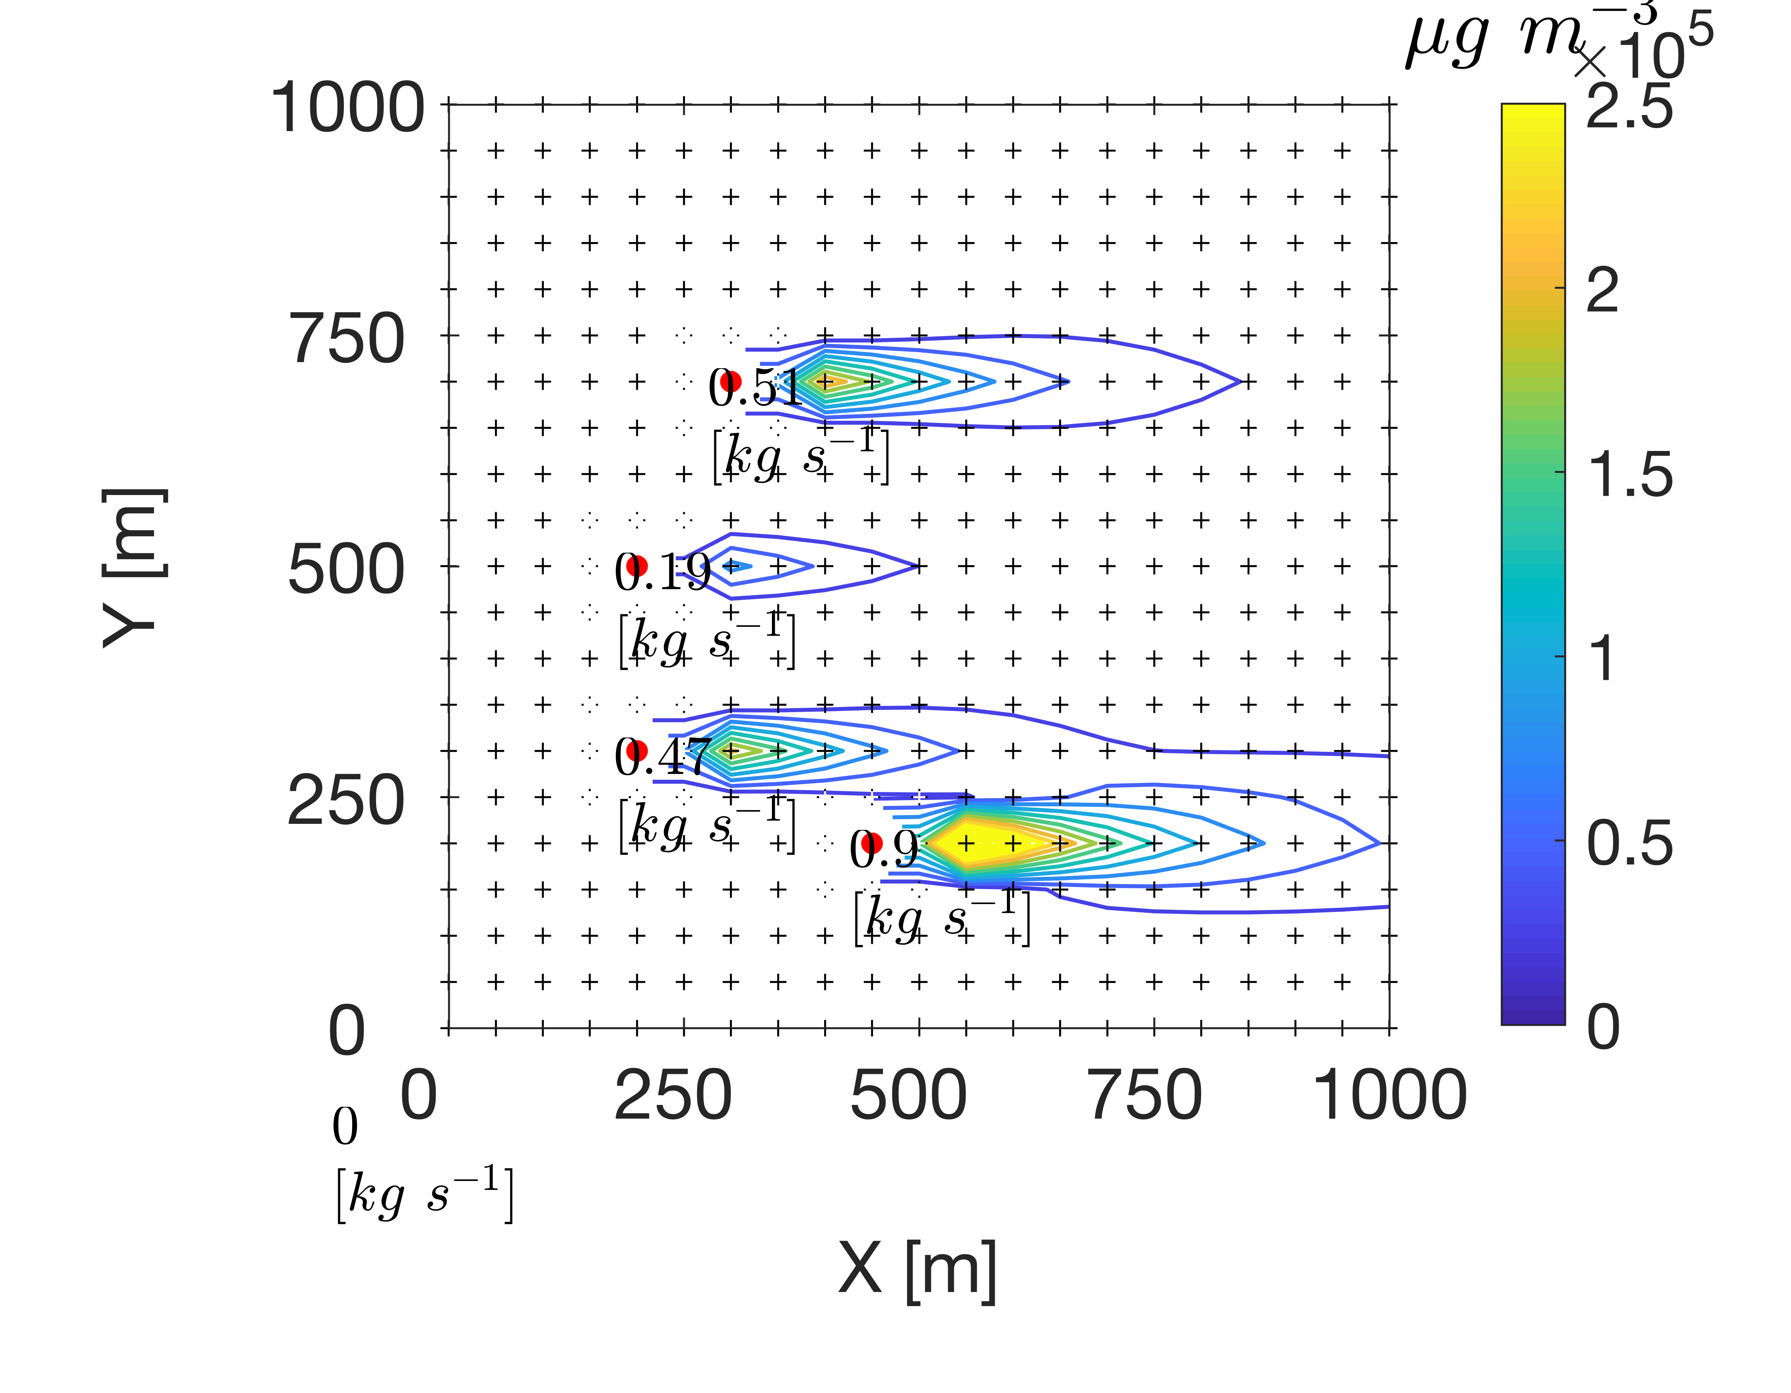
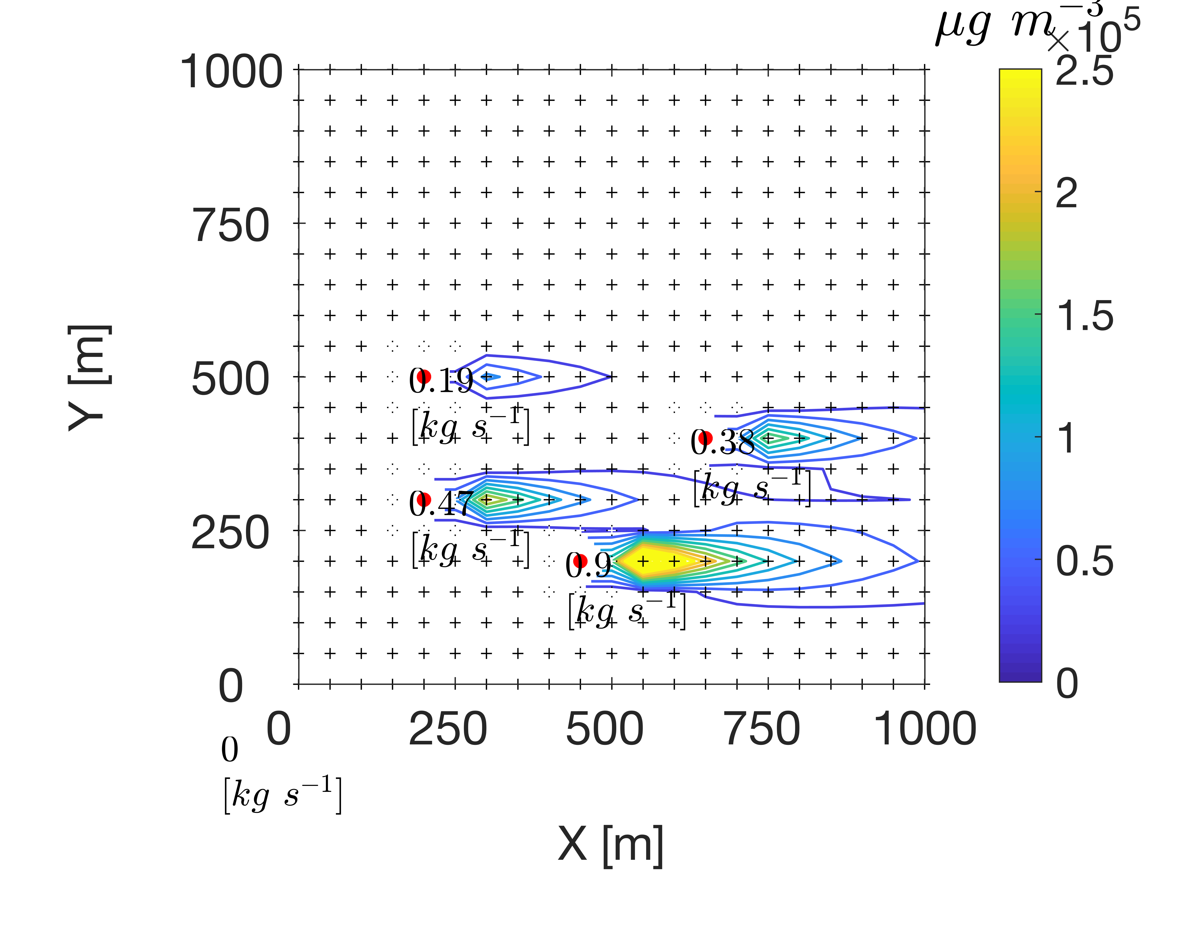
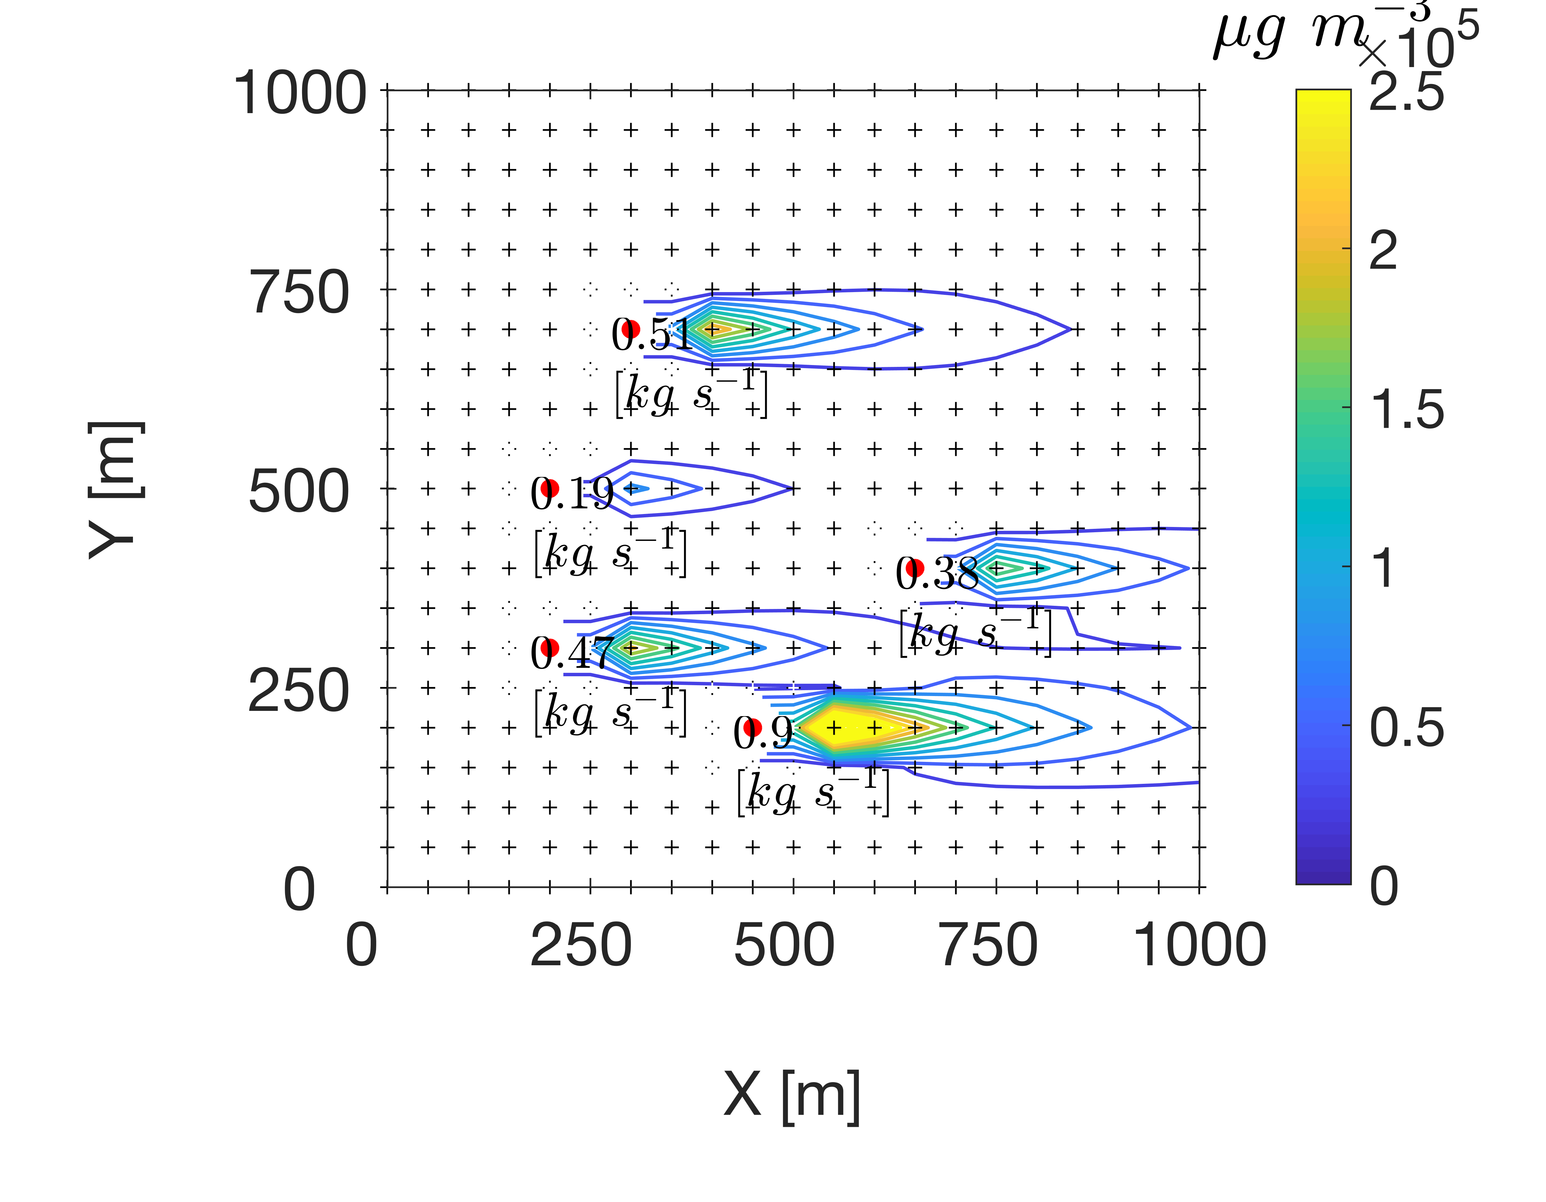
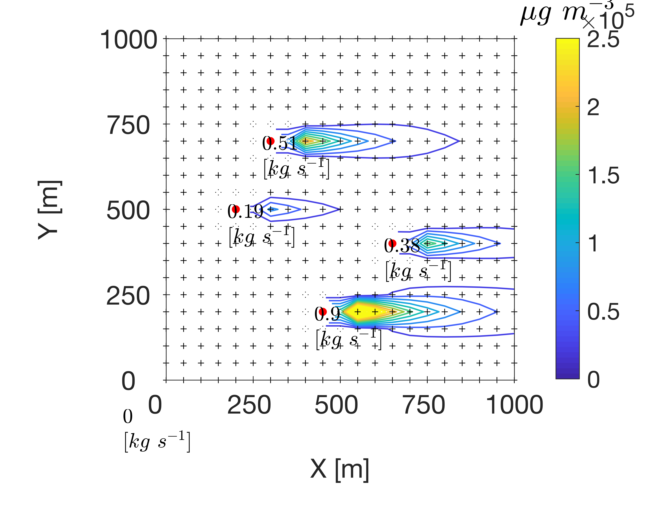
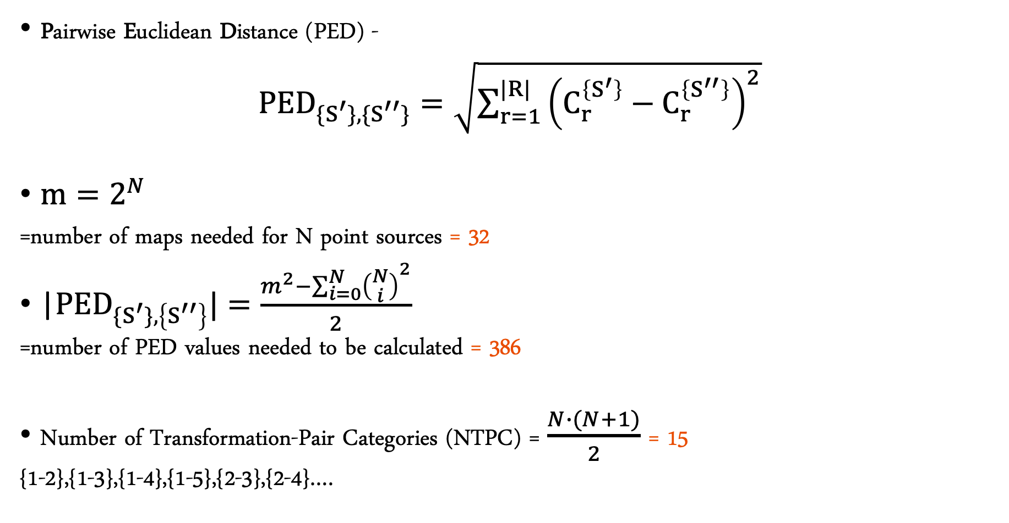
Pairwise Euclidean Distance (PED) -
${PED}_{{\{S}^{′}\},\{S^{′′}\}}=\sqrt{\sum_{r=1}^{|R|}{{\left(C_{r}^{\left\{S^{′}\right\}}−C_{r}^{\left\{S^{′′}\right\}}\right)}^{2}}}$
$m=2^{N}$
=number of maps needed for N point sources = 32
|${PED}_{{\{S}^{′}\},\left\{S^{′′}\right\}}|=\frac{m^{2}−\sum_{i=0}^{N}{{\left({N \atop i}\right)}^{2}}}{2}$
=number of PED values needed to be calculated = 386
Number of Transformation-Pair Categories (NTPC) = $\frac{N∙(N+1)}{2}$ = 15
{1-2},{1-3},{1-4},{1-5},{2-3},{2-4}….
Notes:
1. בעצם הייתי רוצה להניח את החיישן שלי במקום שבו התגובה שלו לשינוי בקצב הפליטה של איזשהו מקור תהיה הכי חזקה.
אפשר לבחון את זה באמצעות מדד ה-PED שמחשב לי בדיוק את ההפרש בקריאות בין השינוי הכי קיצוני במקור – כיבוי או הדלקה שלו.
ה-PED מוגדר כסכום ריבועי ההפרש בקריאות של כל החיישנים שפרסתי (r) בין שני מצבים שונים S’ ו- S’’ להם מספר שונה של מקורות פעילים.
ככל שהמדד הזה גבוה יותר, אני יכולה להסיק שהרשת שלי רגישה יותר לשינוי במקורות שבחנתי.
אז עכשיו, אנחנו רק צריכים להתחיל להדליק ולכבות מקורות!
2. אם יש לי N מקורות, אני צריכה להפיק 2^{N} מפות, כל אחת מהן מתארת את שדה הריכוז עם מספר שונה של מקורות פעילים עבור מצב מטאורולוגי שלקחתי.
3. עכשיו כמה ערכי PED אני צריכה לחשב ?
כל הקומבינציות האפשריות פחות הקומבינציות עם אותו מספר של מקורות פעילים.
4. ואני מגדירה מספר קטגוריות של זוגות ביניהם ניתן לחשב PED ? 15.
הערה – אנחנו משתמשים ב-PED כסוג של sensitivity analysis.
שני דברים שהבנתי –
צריך לקחת בחשבון גם שני מצבים עם אותו מספר של מקורות, כל עוד זה לא אותו מצב בדיוק.
לא בטוחה, אבל יכול להיות שהמקורות צריכים להיות עם פליטה זהה. בעצם השתכנעתי שלא. אני כן רוצה לקחת בחשבון משקל שונה למקורות.
a criterion that incorporates the sensitivity of the deployed network to changes in the source
תיקון מתבקש:
מספר מפות הPED:
$\frac{m∙(m−1)}{2}$⁼ $\frac{m^{2}−\sum_{i=0}^{N}{\left({N \atop i}\right)}}{2}$
ואז מספר הקטגוריות יהיה פשוט :
$[\sum_{i=1}^{N+1}{\left(i\right)]−2}$

Slide 11
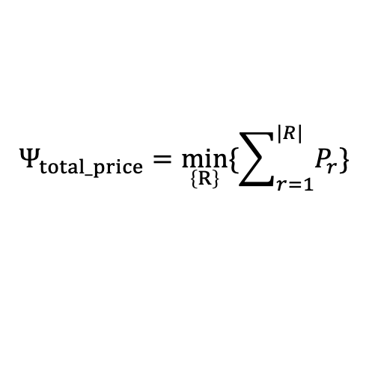
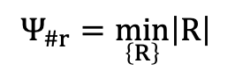
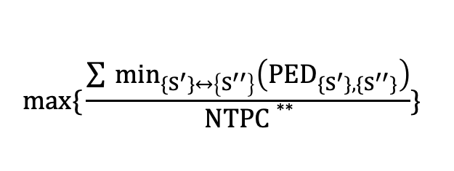
Multi-objective Problem formulation
$$maximize$$
$$detection capabilities of a network \left(f1\left(x\right)\right)$$
$$minimize$$
$$COST(f2(x))$$
$$Ψ_{\#r}={\min_{\left\{R\right\}}\left|R\right|}_{ }$$
Homogeneous array
$${max\{{\frac{\sum_{ }{\min_{{\{S}^{′}\}↔\left\{S^{′′}\right\}}\left({PED}_{{\{S}^{′}\},\{S^{′′}\}}\right)}}{NTPC∗∗}\} }}_{ }$$
$$Ψ_{total_price}={\min_{\left\{R\right\}}{\{\sum_{r=1}^{|R|}{P_{r}}\}}}_{ }$$
Heterogeneous array
L = number of optional sensor locations
X = {x₁, x₂…. x_{L}}
$$x_{i}∈\left\{0,1\right\}$$
$$Ω=2^{L}$$
Detection threshold | Dynamic range | Price ($)
high | high | 1000
low | high | 500
high | low | 250
low | low | 50
$$subject to: 2 ≤\sum{x_{i}}≤100$$
**Number of Transformation-Pair Categories
Notes:
עכשיו אם נחזור לניסוח הבעיה, בעצם יש לי עכשיו ערכי PED שהבנו למה היינו רוצים שהם יהיו גבוהים.
אבל... יש לי הרבה מהם. ובעצם הרעיון הכי טוב שיכולתי לחשוב עליו הוא לנסות למקסם את הערכים הנמוכים ביותר – את ה-worse case scenario (התרחיש הגרוע ביותר) מבין כל אחת מהקטגוריות. לסכום אותם ולחלק במספר הקטגוריות, שזה בסך הכל לקחת את הממוצע של הערכים המינימליים.

Slide 12
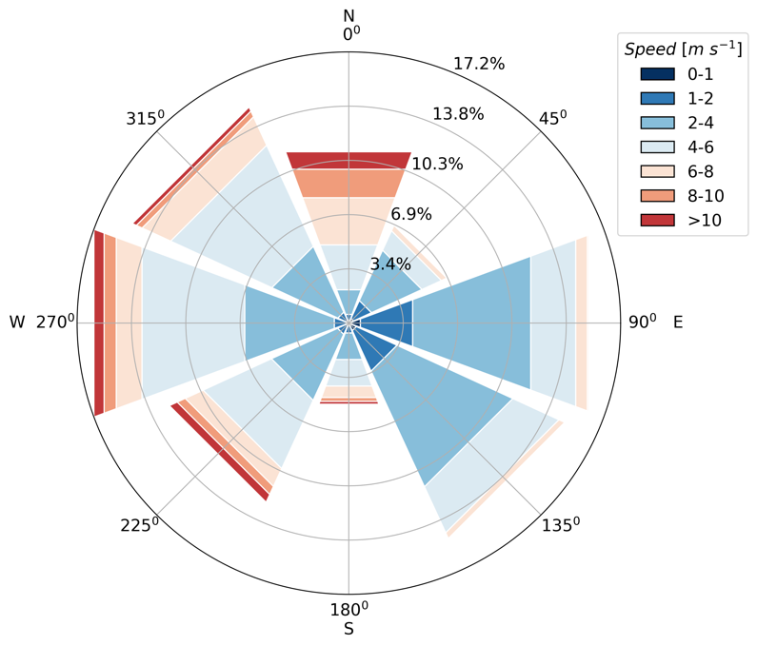
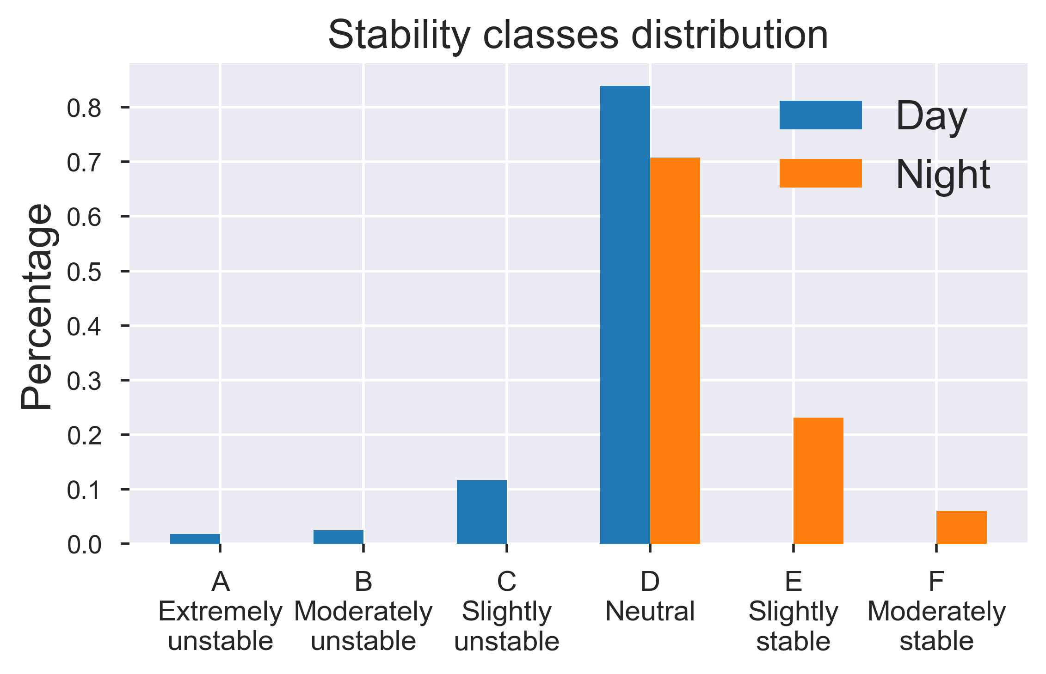
Data used in the simulation
Windrose distribution
Data obtained from IMS for Hadera-port station (15 years)
Avg. direction
Notes:
בשביל הסימולציה הראשונית לקחתי נתונים אמיתיים 10 דקתיים של תחנת נמל חדרה.
הדוגמא שהתחלנו איתה קודם הייתה עבור מפה אחת של מצב מזג אוויר אחד.
בשביל לקחת בחשבון את כל המצבים האפשריים, האופטימיזציה נעשתה על המפות המשוקללות (הממוצעות).
בשביל לא לעשות אינסוף חישובים, חילקתי לקטגוריות – 6 (או 7) מהירויות, 8 כיוונים ו-6 מצבים אטמוספיריים לפי הסקאלה של Pasquill gifford. ההגדרה של המצבים האלו בנתונים אותם הורדתי נעשתה על פי שיטת ה-סיגמא A, שמשתמשת בסטיית התקן של כיוון הרוח יחד עם מהירות הרוח הממוצעת בשביל להגדיר את המצב האטמוסיפרי.
לפי השיטה הזאת אנחנו מחלקים את הלילה למצבים יציבים וביום הם או ניטרליים או לא יציבים כפי שרואים בגרף.
אפשר לראות בגרפים את התפלגות המהירויות והכיוונים והתפלגות המצבים האטמוספיריים.
סך הכל היו 288 קטגוריות של מהירות-כיוון-ומצב יציבות שמתוכם 144 היו מצבים שנצפו בנתונים שלקחנו, כלומר עם שכיחות גדולה מ0.
(מתוך 336, 192 היו באמת).
לכל מפה מה-32 הרצתי 144 קטגוריות עם תדירויות גבוהות מ-0, סך הכל 32*144= 4608.

Slide 13
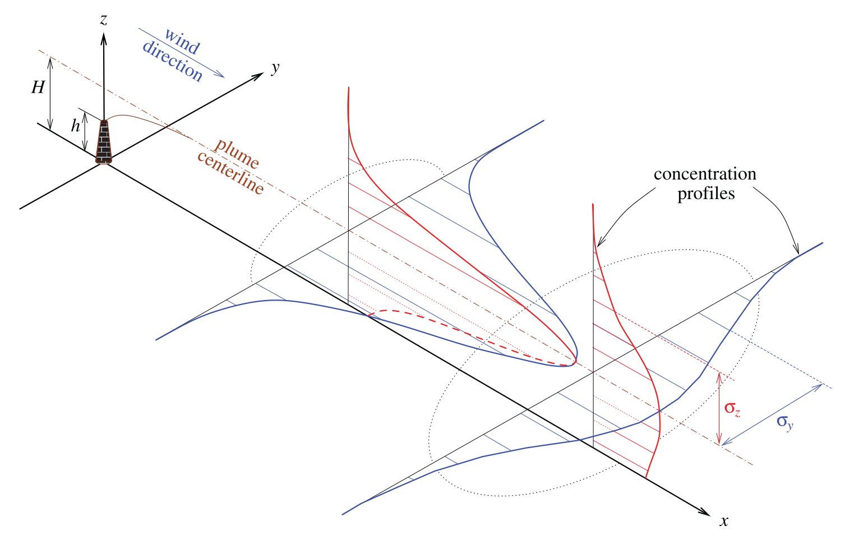
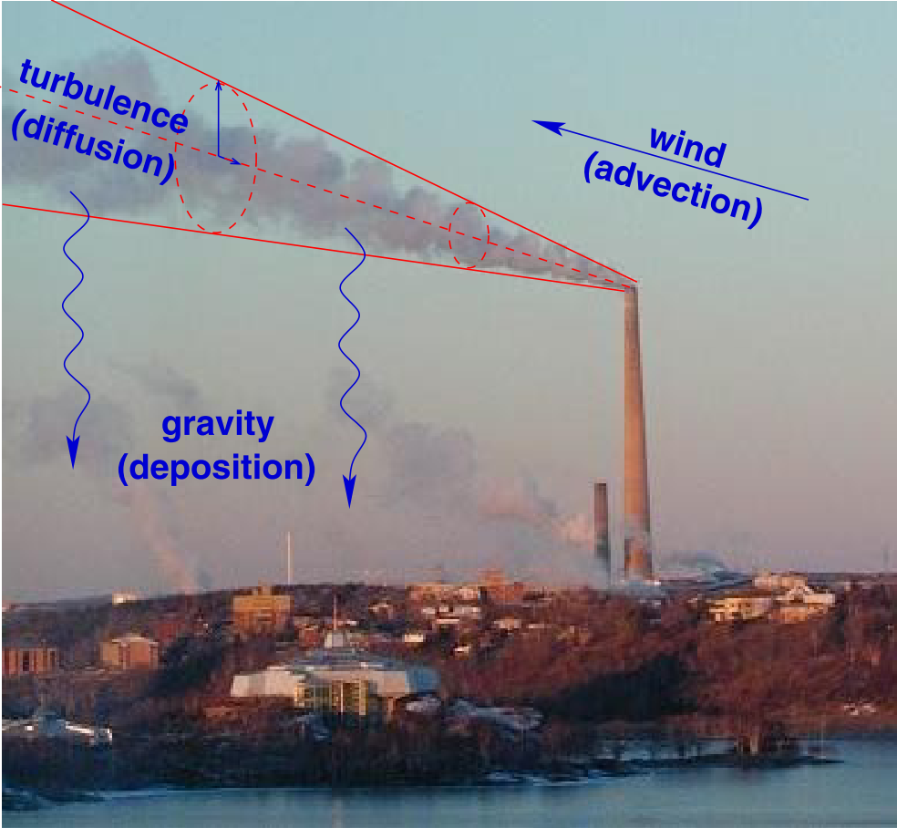
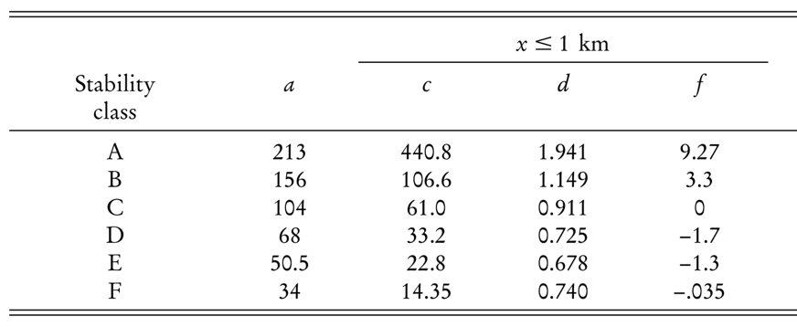
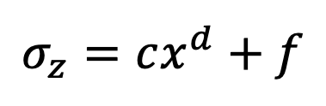
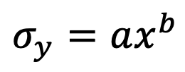
ATD models
The Gaussian plume model - analytical steady state solution to the advection-diffusion equation for idealized circumstances
Holds a few assumptions…
unstable
neutral
stable
$$σ_{y}=ax^{b}$$
$$σ_{z}=cx^{d}+f$$
$$C\left(x,y,z,Q\right)=\frac{Q}{\overline{u}{σ_{y}σ}_{z}2π}exp\left(\frac{−y^{2}}{2σ_{y}^{2}}\right)\left[\exp\left(\frac{−{\left(z−H\right)}^{2}}{2σ_{z}^{2}}\right)+\exp\left(\frac{−{\left(z+H\right)}^{2}}{2σ_{z}^{2}}\right)\right]$$
Notes:
אז קיימים הרבה מודלים של דיספרסיה.(שילוב של אדבקציה על ידי הרוח ודיפוזיה כתוצאה מטורבולנציה).
בחרנו כרגע לעבוד עם המודל הגאוסי שהוא הסטנדרט בעולם הרגולציה. המודל מציע פיתרון אנליטי S.S למשוואת האדבקציה-דיפוזיה עבור תנאים אידיאליים.
וזה הפתרון.
פשוט –בסופו של דבר, הריכוז בנקודה במרחב נקבע לפי קצב הפליטה של המקור, גובה הארובה האפקטיבי, מהירות הרוח הממוצעת,
כשסיגמה וואי וזד מייצגים את התרחבות הפלומה ככל שמתרחקים מהמקור ואזכיר אותם שוב עוד מעט.
חשוב לציין שיש לא מעט הנחות עבור המודל הזה –
שהפתרון הוא מצב יציב
שמהירות הרוח קבועה ומקבילה לציר איקס
ניתן להזניח טופוגרפיה
החומר המוסע לא מגיב עם הסביבה שלו
אין שיקוע
אין זיהום רקע
ועוד ועוד...
﻿
C מתקבל בק"ג למטר בשלישית. כדי להעביר למיקרו גרם למטר בשלישית אני כופלת ב1e9.
אז בגדול נוהגים לחלק מצבים אטמוספיריים למצב יציב, לא יציב ונייטרלי וסקלת מצבי היציבות המקובלת של Pasquill gifford מחלקת ל-6 מצבי יציבות אטמוספירית A עד F – מהכי פחות יציב ליציב ביותר. את הסיגמות שהגדרנו קודם שמייצגות את מידת התרחבות פלומת הזיהום ניתן לתאר על ידי קשר חזקה עם כיוון ההתקדמות X, כאשר את הפרמטרים a b c d ו-f העריכו בעבר בניסויים בתנאי יציבות אטמוספירית שונים והסיקו ערכים אמפיריים מתאימים.
המודל הגאוסיאני הוא מודל סטטיסטי.
לעומת זאת, יש את המודלים הנומריים:
מודל לגראנז'י (GRAL, HYSPLIT, CALPUFF) = מודלים לגראנז'ים מסתכלים על חבילת אוויר של זיהום (air parcel), מסתכלים על תנועת הזיהום מנקודת המבט שלו. הוא נע עם הtrajectory, המסלול של הרוח הממוצעת. מוסיפים לזה גם טורבולנציה אקראית.
מודל אוילריאני (CMAQ) = הסתכלות אוילרית – מסתכלים על נקודה במרחב ומתמקדים בריכוז הזיהום שעובר בנקודה הזאת כתלות בזמן. תלת מימדי יכול להיות. ממש מודל נומרי קלאסי.
בענייני חיזוי – ניתן לחבר עם מודלים לגראנזים למשל עם מודלים מטאורולוגים אזוריים (כמו ה-WRF).
מהצעת מחקר:
K = eddy diffusion rate = הוא כל תהליך דיפוסיה בו חומרים מתערבבים כתוצאה מטורבולנציה. בגלל שברמה המיקרוסקופית זה מסובך מידי למדל את הדיפוסיה הזאת, במודלים אטמוספיריים מניחים ערבוביות ברמת המאקרו (עבור כל שכבת לחץ נגיד יש את אותו קצב דיפוסיה). ההנחה במודל הגאוסי היא שהערך הזה קבוע ואיזוטרופי. בנוסף, הוא פונקציה של ציר האיקס בלבד. לכן, פרמטרים של סיגמה תלויים באיקס. אנחנו מידלנו את הקרקע – z=0.
הנחה נוספת – מהירות הרוח מספיק גבוהה כך שהדיפוסיה (הרגילה, זאת שלא מקורה בטורבולנציה) זניחה.

Slide 14
preliminary results
Notes:
אפסילון – שיחקתי בין חצי מיקרו גרם למטר בשלישית ל50 (גם 5) מיקרוגרם למטר בשלישית.

Slide 15
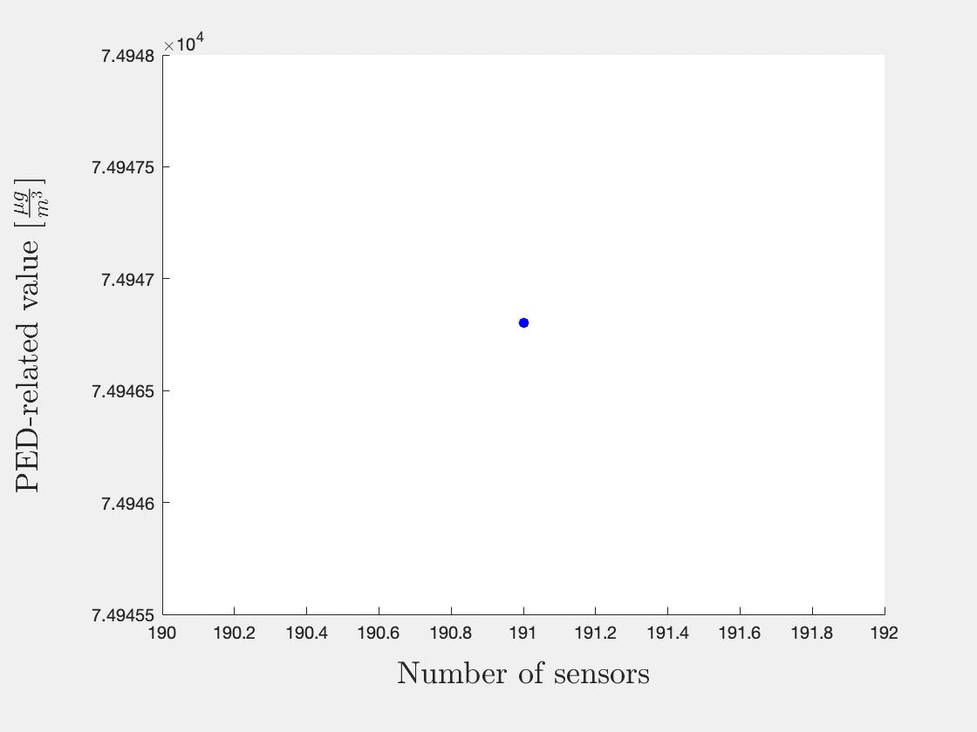
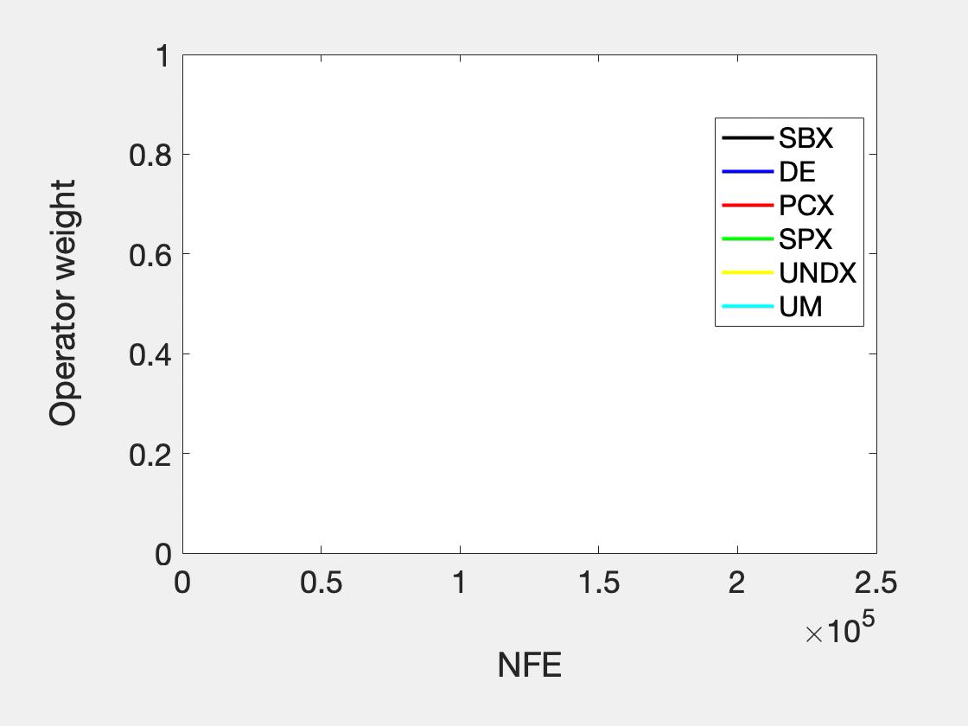
Optimization run
Generating the Pareto frontier
Weights of recombination operators
Notes:
כשכל החישובים מראש מוכנים מראש, מתחילים להריץ את הבורג. הבורג מתחיל את החיפוש באוכלוסייה אקראית ובמשקל שווה לכל אופרטור של רקומבינציה, מחשב את כל ערכי ה-PED ולפי פונקציית המטרה מוצא לבסוף את סט הפתרונות הטוב ביותר עבור כל מספר חיישנים.
בסרטון אנחנו רואים את הפתרונות שנמצאים בארכיון. איך הארכיון מתעדכן תוך כדי הריצה.

Slide 16
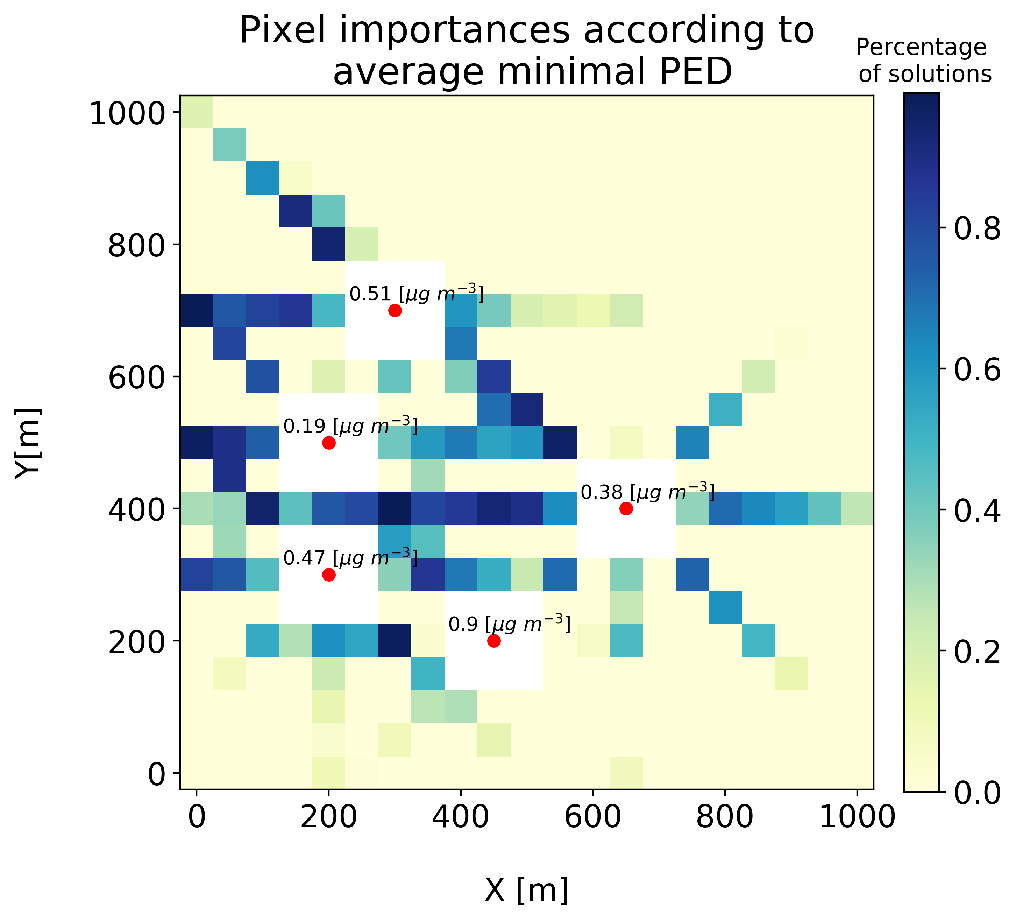
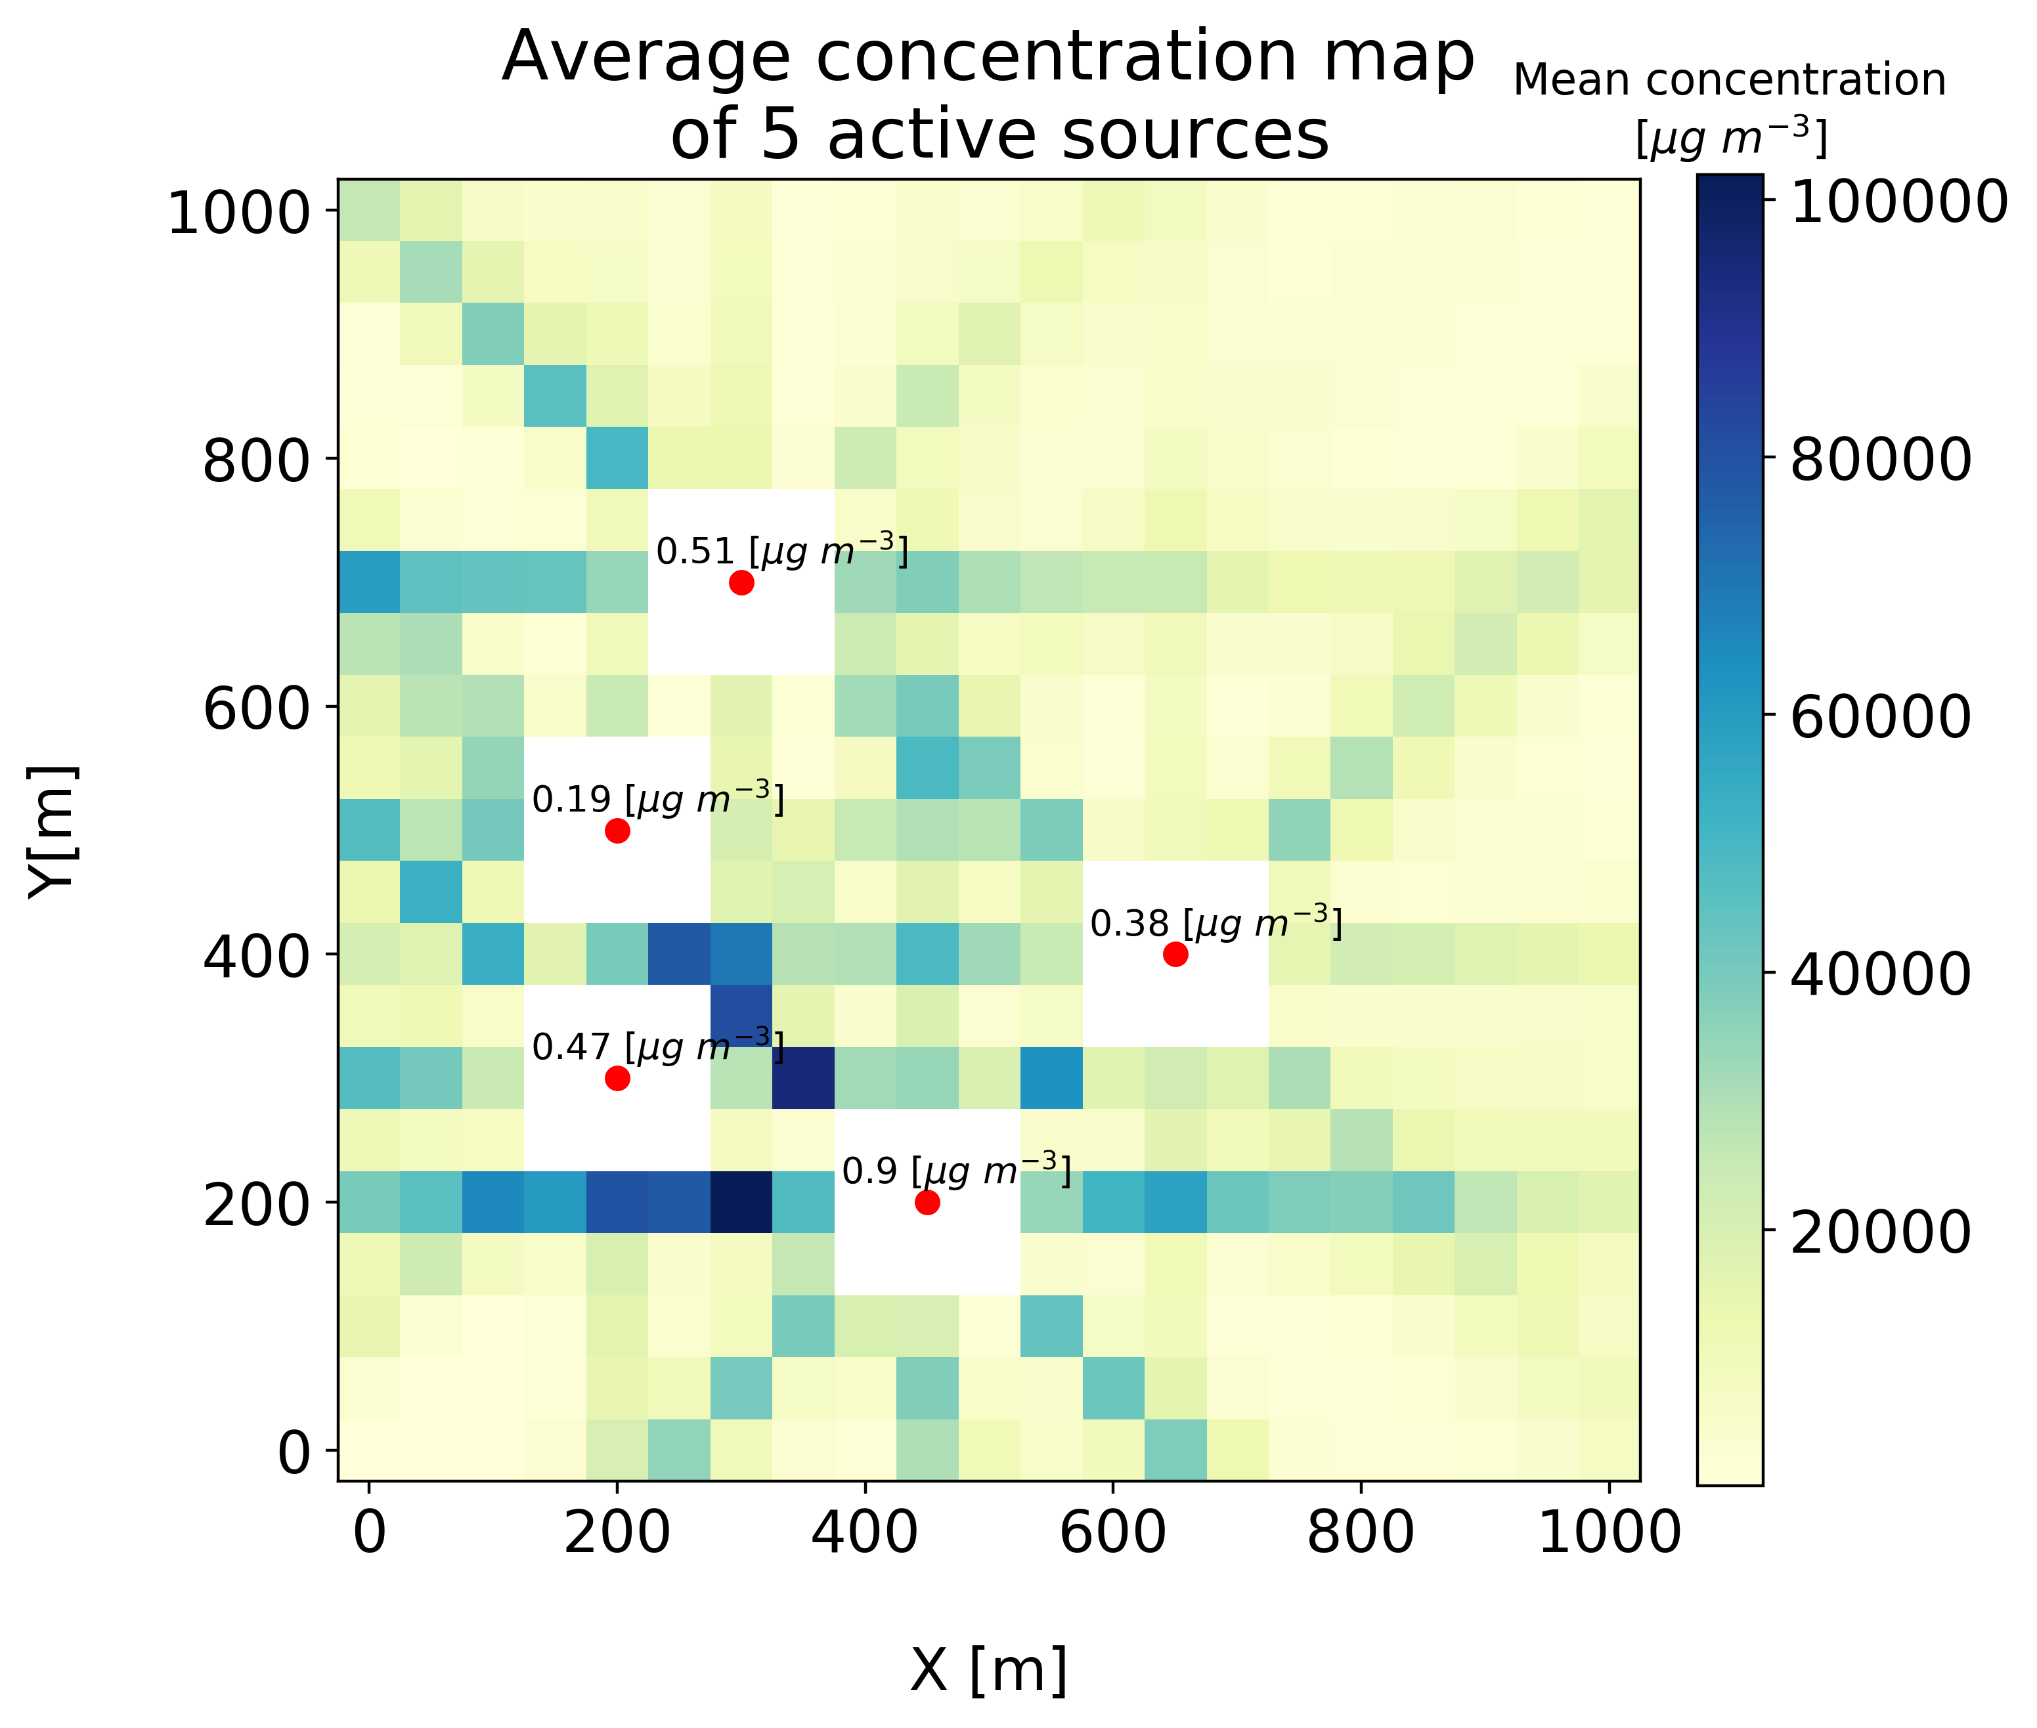
Initial evaluation
Preferable locations
Average concentration map
Notes:
אם מנסים לעשות איוואלואציה ראשונית, מתבקש להשוות את הפתרונות אל שדה הריכוזים הממוצע עבור 5 מקורות פעילים.
(כי זה מה שהייתי מחשבת אם כל הכלים שהיו לי ביד היו העובדה שאני יודעת שיש 5 מפעלים ואני רוצה לנסות לגלות חריגות).
מה שרואים בגרף השמאלי אלו המיקומים המועדפים להנחת חיישנים – מיוצג על ידי אחוז הפתרונות בהם הונח חיישן בכל מיקום. כחול כהה – 90-100 אחוז מהפתרונות הניחו שם חיישן. בגרף הימני – מפת ריכוזים ממוצעים.
במקסימום, מגיעים לקורלציה של קצת יותר מ- 0.7 בין שתי המפות האלו. קורלציה די גבוהה, אבל...

Slide 17
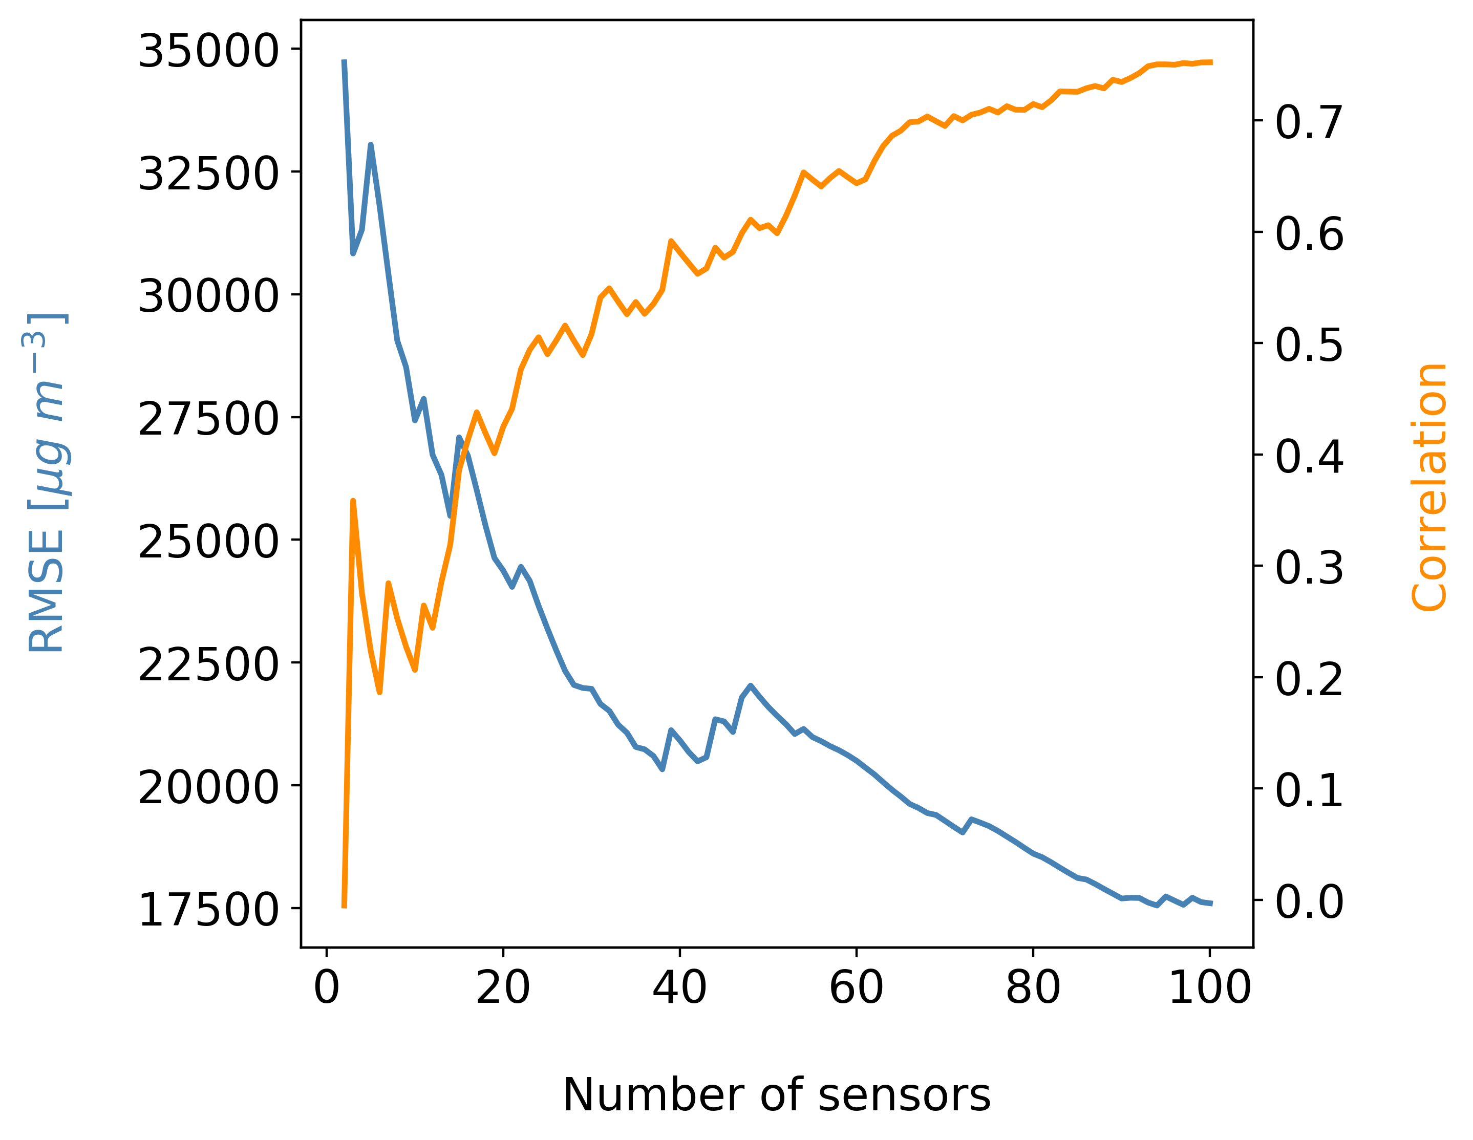
Initial evaluation
Blue - RMSE between average concentrations in n places, corresponding to the optimal solution for n sensors, and n highest average concentrations
Orange - Pearson correlation between locations of n highest average concentrations and locations of optimally placed n sensors
Preliminary results
Notes:
אם בוחנים את אותו הדבר רק צעד צעד, פתרון פתרון, רואים שהקורלציה הולכת וגדלה עם מספר החיישנים.
הקו הכתום מראה קורלציה בין מיקומי n החיישנים החשובים ביותר לבין n הריכוזים הממוצעים הגבוהים ביותר.
באותו אופן, ה-RMSE בין n הריכוזים במיקומים החשובים ביותר ו-n הריכוזים הממוצעים הגבוהים ביותר הולך ויורד.
אני חושבת שמה שניתן להסיק מההשוואה הזאת הוא שככל שהמערך שלי קטן יותר וזול יותר, החשיבות של האופטימיזציה לפריסה היא גדולה יותר.
כשיש לי 100 חיישנים לפרוס, חבל על כל העבודה, אפשר לחשב מפת ריכוזים ממוצעת ולפרוס בריכוזים הגבוהים ביותר.
קורלציה – corrcoef יכול להיות בין מינוס 1 ל1. פירסון – מדד לקשר לינארי בין שני משתנים כמותיים

Slide 18
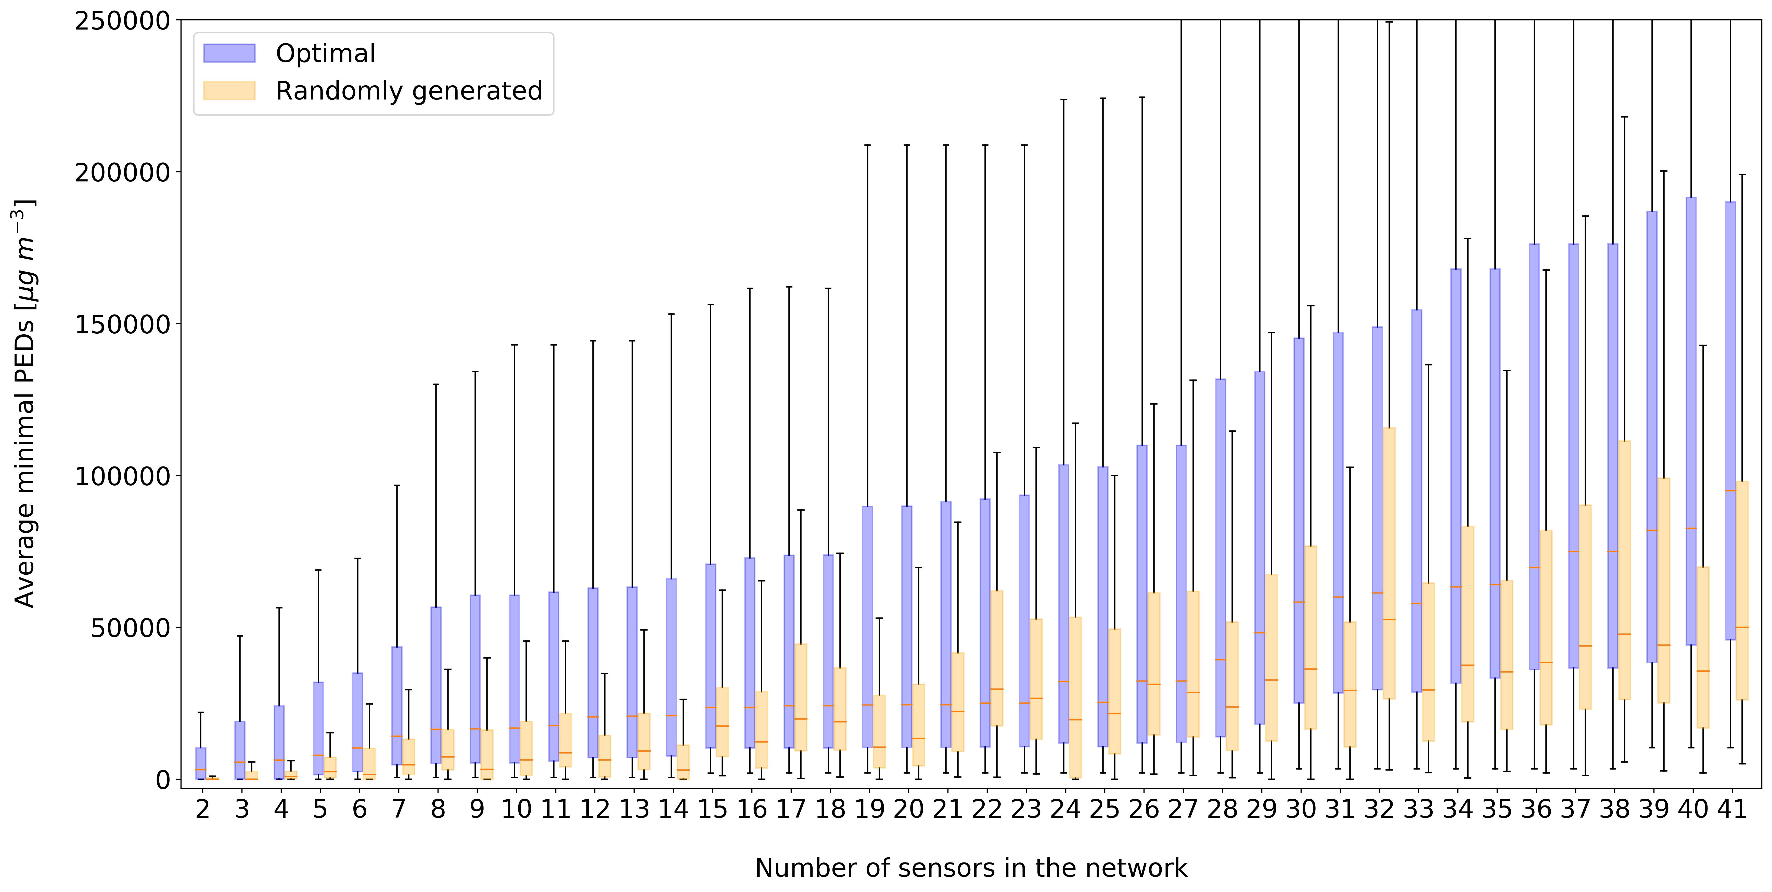
Are optimal solutions better than random solutions ?
Preliminary results
Notes:
בדיקה ראשונית – לקחתי את כל מצבי מזג האוויר האפשריים שיש להם הסתברות/שכיחות גדולה מ-0. סך הכל היו 144 כאלו.
לכל מצב מזג אוויר כזה חישבתי את מדד ה-PED עבור הפתרונות האופטימליים (רשתות עם מספר חיישנים בין 2 ל-41)
ועבור רשתות בהם החיישנים ממוקמים בצורה רנדומלית (100 פעמים).
כל נקודה בכל בוקספלוט היא מצב מטאורולוגי (מבין 144) וערך ה-PED שנותן המערך האופטימלי (סגול) או מערך רנדומלי (כתום).
אפשר לראות שסך הכל ערכי ה-PED גבוהים יותר בפתרונות האופטימליים.
עוד לא עשיתי מבחנים סטטיסטיים מפאת בעיות טכניות.. בעקרון אפשר לעשות איזה non-parametric test.
אפשר היה להתפרע ולהגריל מצבי מזג אוויר רציפים ופליטות רציפות ולאתגר ככה את המערך האופטימלי לעומת רנדומלי.
כנראה שאעשה גם את זה.
עוד הצעה – לנסות לחזות איזה מפעל חורג בעזרת ML. האם עכשיו המיקומים האידיאליים חוזים טוב יותר ?
Wilcoxon rank sum test
a nonparametric test for equality of population medians of two independent samples X and Y

Slide 19

Summary and future research plan
Adequate monitoring of ambient air pollution is needed, among others, for regulation on industrial activity.
We offer to design and develop a decision-making tool for an optimal deployment in time and in space of heterogenous sensor array, using a multi-objective optimization model, coupled with an air pollution dispersion model.
The basic model considers the time varying meteorological conditions and uses as the main objective a quantitative measure of sensitivity of the network to changes in source (PED).
Future modules - development of a temporal optimization module that allocates sensors with minimal transfer effort + combining the two modules together.
Other aspects: performance analysis, a-posteriori analysis, heterogenous network, various sources/sensors configurations, weather conditions and emission rates, case-study of real-world.
Thanks for listening…
Notes:
סיכום בשביל הבחינה:
-ראינו שיש צורך בניטור הולם של זיהום אוויר, בין היתר לצורכי רגולציה כל פעילות תעשייתית.
-אנחנו מציעים לתכנן ולפתח מודל לפריסה אופטימלית בזמן ובמרחב של חיישנים, שישמש ככלי לביצוע החלטות. המודל משתמש באופטימיזציה מרובת מטרות מצומדת עם מודל דיספרסי.
-המודל הבסיסי שאיתו עד כה התעסקנו לוקח החשבון את התנאים המטראורולוגים המשתנים כדי ליצור פתרון רובאסטי, ומשתמש בפונקצית מטרה שמעידה על רגישות לשינוי במקורות.
-מודולים עתידיים יתמקדו בפיתוח של מודל אופטימיזציה זמני שפורס מחדש את החיישנים במינימום מאמץ ובשילוב המודול המרחבי עם הזמני.
-אספקטים נוספים שייבחנו הם קונפיגורציות שונות, תנאי מזג אוויר ופליטות שונות, רשת הטרוגנית של חיישנים ובתקווה גם מקרה אמיתי.
אני אוסיף מילה שלי – במעט שהספקתי עד כה אני חושבת שרצתי מהר מידי להשיג איזשם פתרונות כללים, אבל אולי צריך ללכת 20 צעדים אחורה ולפרק את הבעיה לחלקים קטנים ולבחון אותה במקרים הכי בסיסיים ופשוטים בשביל להגיע לתובנות.

Slide 20
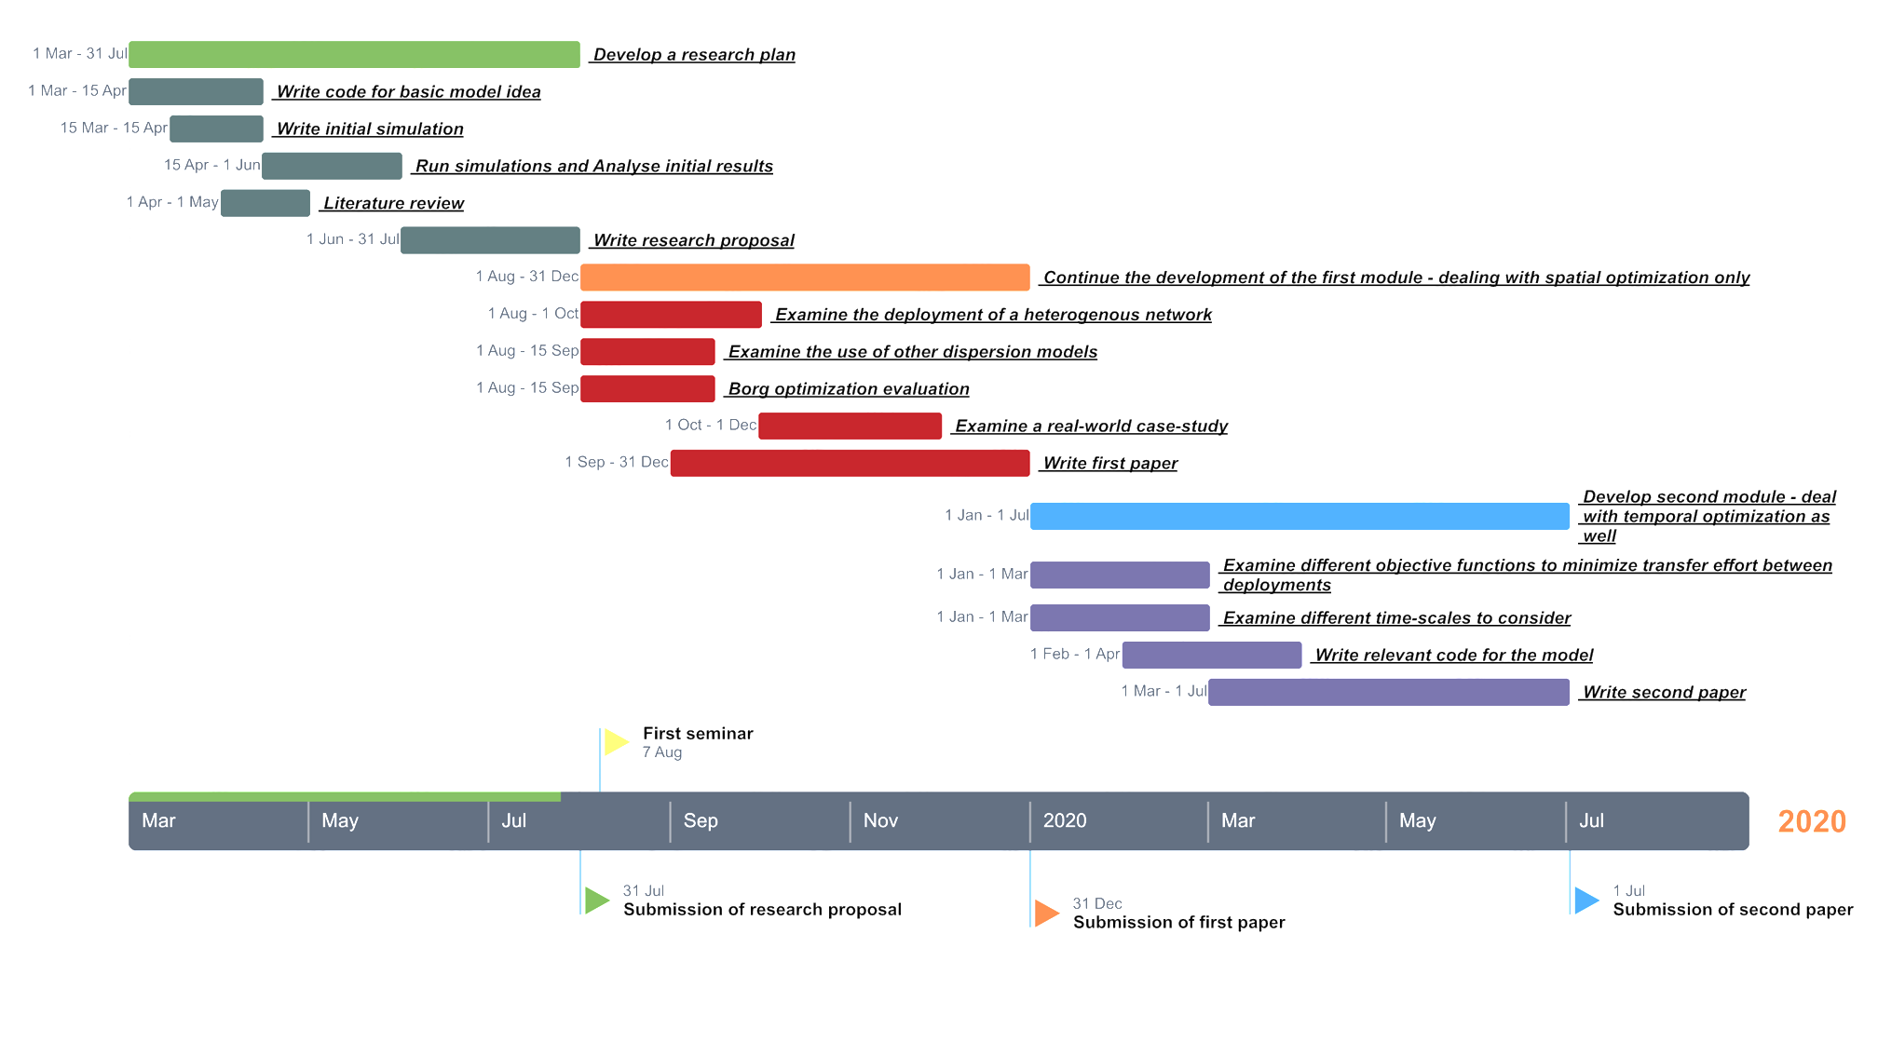
Work schedule

Slide 21
References
P. S. Kanaroglou et al., “Establishing an air pollution monitoring network for intra-urban population exposure assessment: A location-allocation approach,” Atmos. Environ., vol. 39, no. 13, pp. 2399–2409, 2005.
A. E. Eiben and J. E. Smith, Introduction to evolutionary computing, 2nd Editio., vol. 53. Springer, 2007.
D. Hadka, “Borg : An Auto-Adaptive Many-Objective Evolutionary Computing Framework,” vol. 21, no. 2, pp. 231–259, 2013.
D. Hadka, “Beginner ’ s Guide to the MOEA Framework,” p. 214, 2017.
C. D. Ahrens and R. Henson, Meteorology Today: An Introduction to Weather, Climate, and the Environment, 12th ed. Cengage Learning, Inc, 2017.
A. Boubrima, W. Bechkit, and H. Rivano, “Optimal WSN Deployment Models for Air Pollution Monitoring,” IEEE Trans. Wirel. Commun., vol. 16, no. 5, pp. 2723–2735, 2017.
J. D. Berman, L. Jin, M. L. Bell, and F. C. Curriero, “Developing a geostatistical simulation method to inform the quantity and placement of new monitors for a follow-up air sampling campaign,” J. Expo. Sci. Environ. Epidemiol., vol. 29, no. 2, pp. 248–257, 2019.

Slide 22
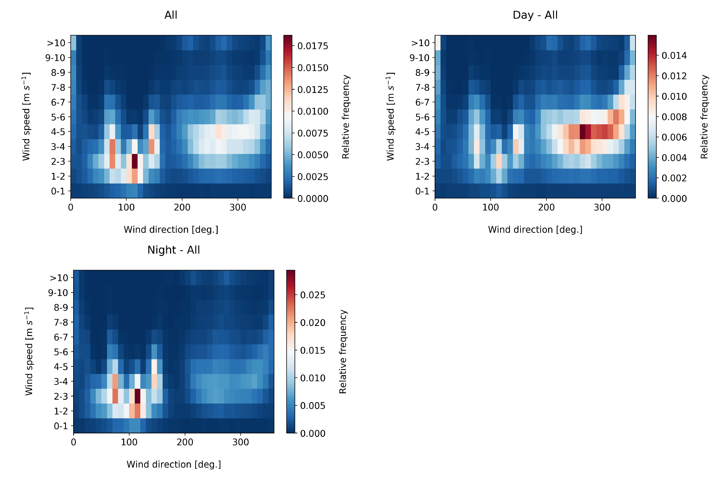
Day-Night
Notes:
רעיון של ברק – לפרוס שני מערכים שונים – אחד מתאים ליום ואחד מתאים ללילה ולכבות כל אחד בתקופה שהוא לא מתאים ולחסוך חיי חיישן.

Slide 23
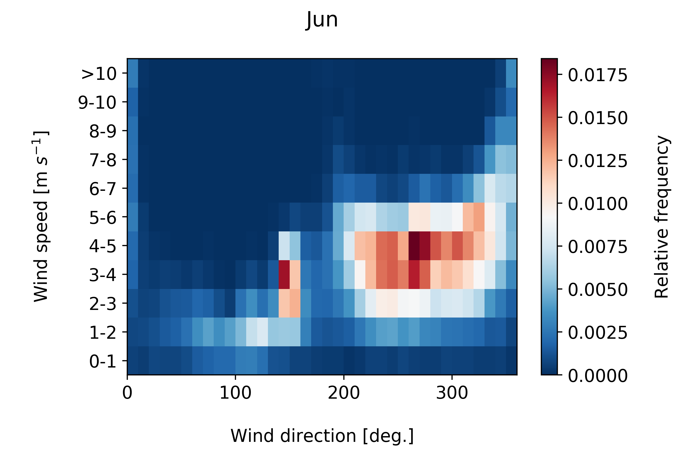
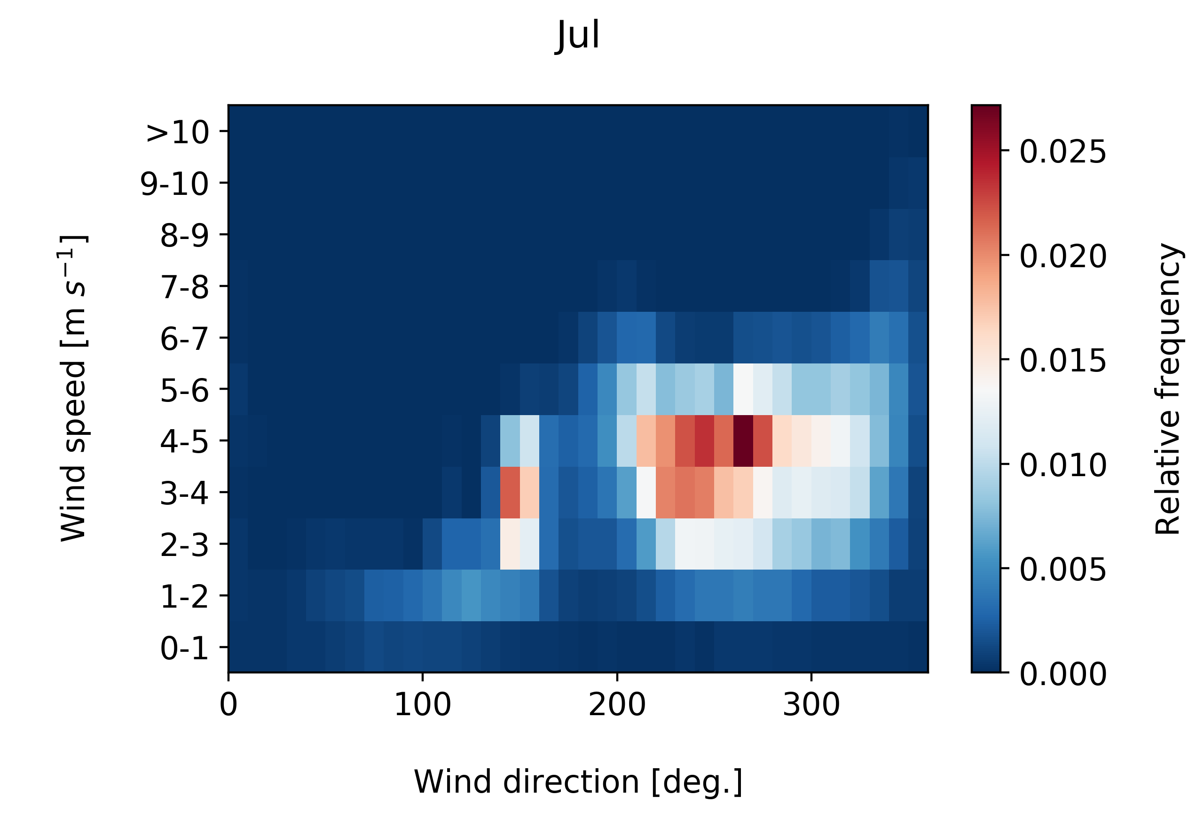
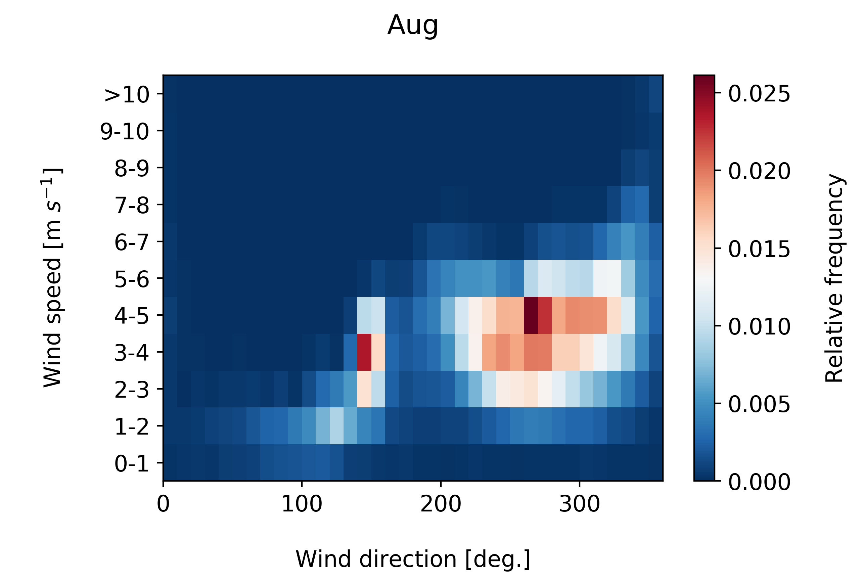
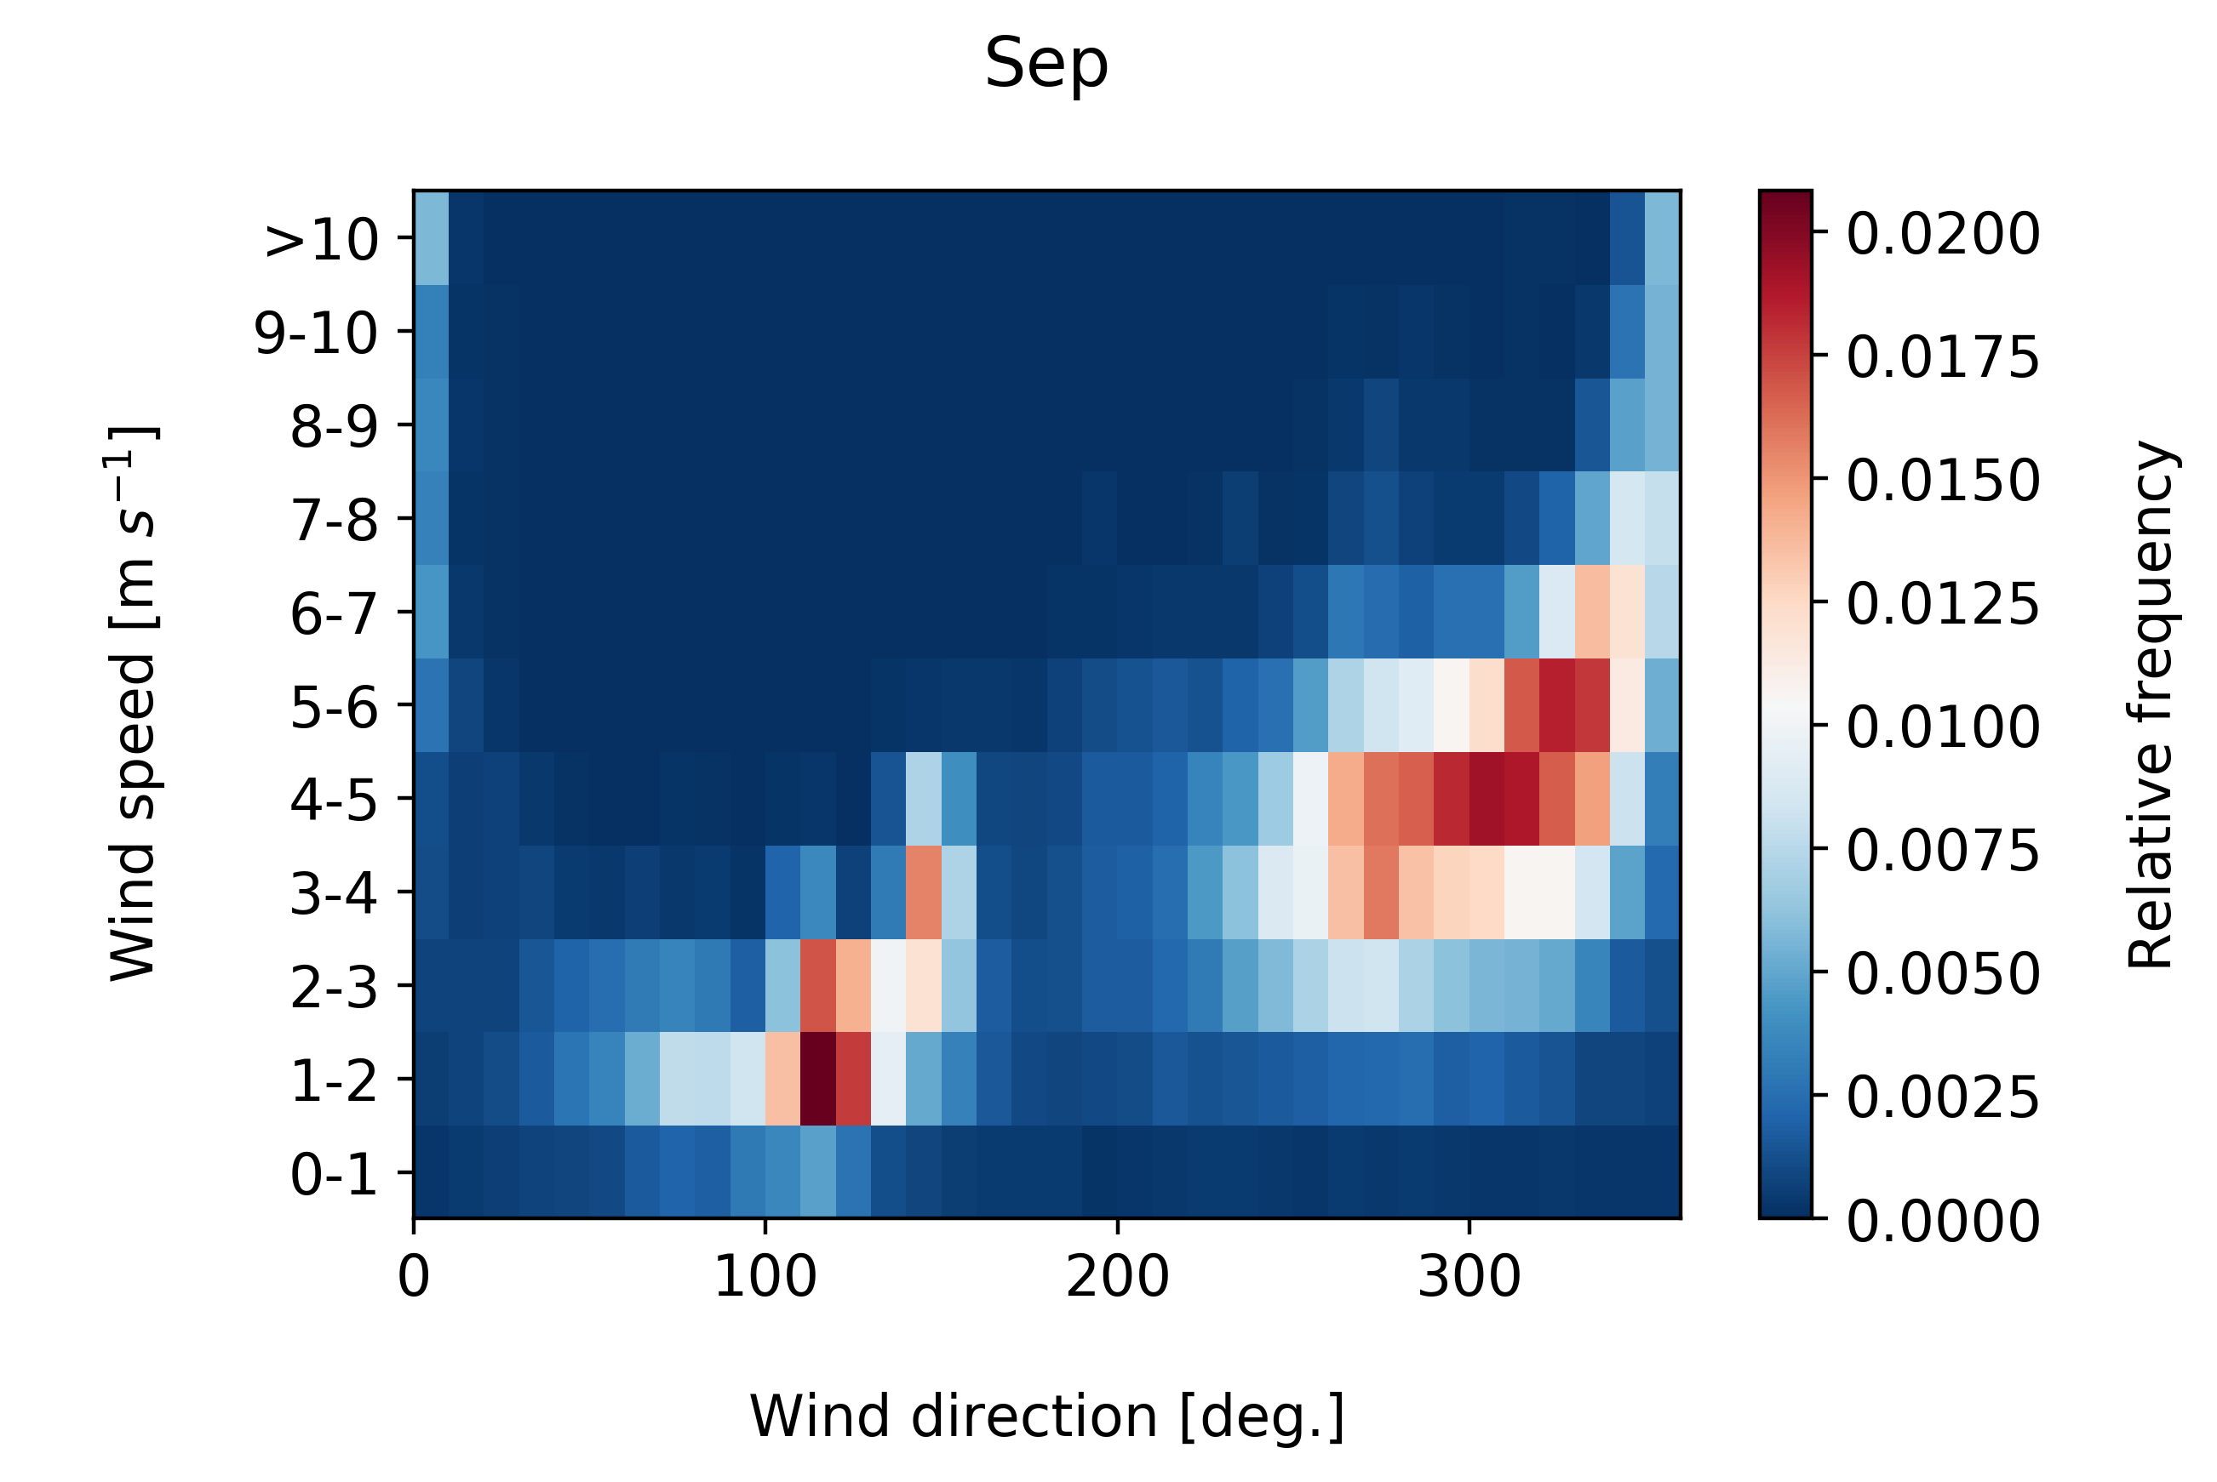
Seasons - summer
Notes:
בקיץ יש לנו חתימה של רוחות מערביות – דרום מערב בבוקר, החל מהצהריים מערביות שלאט לאט הופכות לצפון מערביות לקראת הערב. אפיק פרסי (רוח אתזית) כמעט תמיד והוא מחזק את האפקט של הבריזה הימית ולכן הרוחות חזקות יותר ממערב לעומת המזרח.
(ביום = בריזה יומית או בריזה ימית).
בלילה מאוחר ולפנות בוקר הרוח משנה את כיוונה למזרחית והיא חלשה יותר כי היא מתבטלת עם כיוון הרוח המערבי שמכתיב האפיק הפרסי. בלילה = בריזה לילית, בריזה יבשתית. הרוח משלימה את החיגה.
כל זה נכון למישור החוף בעיקר. בהרים כמעט אין השפעה של הבריזה.

Slide 24





Seasons - winter
Notes:
בחורף, לאט לאט מאבדים את החתימה של הבריזה. האפקט חלש יותר כי ההפרשים בין הים ליבשה פחות קיצוניים.
הרכיב המזרחי של הרוחות פתאום שולט.
בשקעים/ימי גשם הרוחות הן מערביות כל היום (כמעט לא רואים כי אין הרבה כאלה).
אחרי שקע לרוב משתלטת הרמה והרוחות הן צפוניות – צפון מזרחיות.

Slide 25



25

Slide 26



Obtained solutions
Pareto frontier of two optimization runs
The conflict between the cost of the network and its performance is reflected in the Pareto frontier
$$Ψ_{percentile_PED}={\left.max\right\{\left.x^{th} percentile({PED}_{{\left\{S\right.}^{′}\},\left\{S^{′′}\right\}})\right\}}_{ }$$
$$Ψ_{minimal_PED}={\left.max\right\{\left.\frac{\sum_{ }{\min_{{\left\{S\right.}^{′}\}↔\left\{S^{′′}\right\}}\left({PED}_{\left.{\left\{S\right.}^{′}\},\{S^{′′}\right\}}\right)}}{NTPC}\right\}}_{ }$$
Preliminary results
Notes:
ואז מקבלים פרטו יפה כזה –
פה זה עבור 2 הרצות עם פונקציות מטרה שונות – כלומר פונקצית מטרה אחת היא מספר החיישנים והשניה קשור ל-PED – למשל ה-PED המינימלי מכל קומבינציה של מעבר בין אותם מספרי מקורות או אחוזון 25 של ערכי ה-PED.
כל נקודה מייצגת פיתרון אופטימלי למספר מסוים של חיישנים בין 2 ל170 בערך.
אפשר לראות יפה את הקונפליקט בין מחיר הרשת והביצועים שלה. ערכים גבוהים יותר של PED – שאמרנו שזה רגישות גבוהה לשינויים במקור, מושגים על ידי רשת עם מספר רב של חיישנים.

Slide 27


Obtained solutions
Preliminary results
Notes:
איך נראים הפתרונות האלו במרחב הסימולציה שלנו – לדוגמא – עבור 2 – פתרון לא מומלץ
ו-15 חיישנים. מימין לפתרונות רואים מטריצה של ערכי ה-PED המינימליים שנלקחו בין כל זוג טרנספורמציה בין מקורות פעילים - למשל 2 ו-3. ושוב רואים את הערכים הגבוהים יותר בפתרונות עם יותר חיישנים.

Slide 28

Obtained solutions
Notes:
וכמו שהסברתי ברקע, הpareto front מראה לנו את הנקודות האופטימליות במובן של פונקציות המטרה. ואפשר למפות את הpareto front לסט הפתרונות האופטימליים מבחינת ה-decision variables, וזה נראה ככה.
בבעיה שאנחנו יצרנו בעצם אפשר לפתור אותה בקלות בעזרת greedy algorithm.
בכל שלב, הוא בוחר את החיישן שהתוספת שלו היא הגבוהה ביותר. הדבר נובע מהעובדה שהערך של כל חיישן זהה. (נראה שפתרתי כאן בעיה שהיא weakly NP-complete, אם בכלל).
כשהמערך יהיה הטרוגני, אני מצפה שזה לא יראה ככה. בכל מקרה, אני חושבת שזה היה שלב חשוב עבורי בהבנת הבעייה ובניסוח שלה.
פיתרון greedy של מערך הטרוגני עלול להיות לא נכון!!! כי אנחנו לא מסתכלים על כל האפשרויות.
Knapsack problem – צריך להבדיל בין fractional knapsack בו אפשר להוסיף חלקי פריטים. זו בעיה קלה, ניתנת לפיתרון בזמן פולינומי.
בבעיית ה-0-1, ההוספה היא של פריטים שלמים. במקרה שלנו ברור שזה 0-1 כי לא ניתן להוסיף חצי חיישן.
Knapsack
המקורית (0-1) אומרת:
בהינתן משקולות (מספרים חיוביים) של פריטים w1,w2… וערכים מתאימים של פריטים (v1. v2…), האם יש אפשרות לקחת פריטים שלא עולים על משקל כולל W (קונסרטיין) כך שערכם הכולל הוא מקסימלי? (במקרים מסוימים מנוסח "לפחות V").
בעית ההכרעה הזו היא np-complete , בעיית האופטימיזציה היא np-hard.
ברור שהבעיה שלנו קצת שונה, כי זו אופטימיזציה עם אובג'קטיב אחד וקונסרטיין אחד ושלנו עם שני אובג'קטיבס וללא קונסטריין.
שאלה – מה בעצם ההבדל בין השניים? באחד אני אקבל סט פתרונות אופטימליים ובשני אני אקבל אחד.

Slide 29

Borg – epsilon progress (a measure of convergence speed)
Hadka and Reed (2013)
Notes:
במקרה 3 – זה יחשב כפיתרון שיכנס לארכיון אבל לא יספר בקאונטר של אפסילון פרוגרס.
תהליכים נוספים שייחודיים לאלגוריתם הזה –
בגדול, התהליך שבו מועברים פתרונות ל-archive של הפתרונות הנונ-דומינייטד נקרא (eps. dominance). האפסילון הזה הוא רזולוציה מינימלית של הפתרונות והוא יקבע את גודל הארכיון של הפתרונות. וריאציה של זה נקראת (eps box) שבעצם מחלקת את מרחב הפתרונות (objective space) למן קופסאות עם שוליים בגודל אפסילון (eps boxes) (אפסילון הוא גודל צלע הקופסא, עבור אובג'קטיב מסוים). אם שני פתרונות נמצאים באותו אפסילון בוקס, ילקח הפיתרון המינימלי.
בעצם אני מקבלת pareto front (או פתרונות) מקורבים עד כדי אפסילון.
מיישם אפסילון פרוגרס (eps progress) – מדד של התקדמות תהליך החיפוש ומצב הסטגנציה. אם האלגוריתם לא מצליח לשמור על קצב חיפוש מסוים, זה מעיד על סטגנציה ויש חשש להיתקעות במינימום מקומי. אפסילון פרוגרס מתרחש כאשר מתקבל פיתרון לארכיון ולא היה פתרון קודם בארכיון בקופסא אליה שייך הפתרון. וכך אפסילון הוא הערך מינימום לשיפור. האלגוריתם יקבל פיתרון שנמצא באותה קופסא אבל זה לא יספר כאפסילון פרוגרס. הקאונטר סופר את מספר הפרוגרסים בתוך מספר מוגדר של NFE. אם הקאונטר לא השתנה אחרי איקס איוולואציות אז אנחנו בסטגנציה וצריך לעשות ריסטארט.
ריסטארט – יכול לקרות גם אם היחס (מסומן גאמא) בין גודל הארכיון לגודל האוכלוסיה לא נשמר. בדר"כ גודל האוכלוסיה גדול מגודל הארכיון. האוכלוסיה החדשה מתמלאת בפתרונות הארכיון פלוס פתרונות שנבחרו רנדומלית מהארכיון שעברו מוטציה. בתהליך הזה הבורג עושה גם אדפטציה לגודל האוכלוסיה
האלגוריתם מפסיק לרוץ אחרי NFE שנתתי לו.
לסיכום - האפסילון פרוגרס לא מאפשר להיתקע בנקודות מינימום ומיישם את מנגנון הריסטרט שמבטיח יציאה מהמינימום הלוקאלי והמשך החקירה של המרחב.
הערכת טיב האופטימיזציה מתבצעת על ידי תהליך חישוב מדד ה- hypervolume. ההיפרווליום מודד את נפח מרחב ה objectives שיוצר non-dominated set. זהו מדד מעניין כי הוא מעיד הן על מידת ההתכנסות והן על מידת המגוון של הפתרונות.
זה בעצם אומר הרצה של הרבה פעמים את האופטימיזציה עם פרמטרים שונים של הבורג וקבלה של הרבה pareto ים. זה גם כולל חזרה של כמה פעמים עם אותם פרמטרים (כי בעצם יש אלמנט סטוכסטי גם בחיפוש וגם ביצירה של האוכלוסיה הראשונית). פרמטרים לדוגמא – NFE, גודל אוכלוסיה, ופרמטרים שקובעים את קצב הselection ואת האופרטורים של השיחלוף. מעיפים את כל הפתרונות הרעים. משאירים רק את הטוב של הטוב ויוצרים בעצם איזה רפרנס סט. עכשיו בודקים אם בהרצה רגילה מה הסיכוי שהפתרונות שאני מקבלת נמצאים למשל ברפרנס סט. אם 75% מהפתרונות שלי בהרצה אחת הם פתרונות שקיימים ברפרנס סט, מצבי טוב.
בגדול, ככל שמגדילים את מספר הobjectives, יש יותר סיכוי שהבורג יכשל ולא יתכנס. יש איזה מאמר שעם בעיות של 10 אובג'קטיבס, moea הם לא יותר טובים מחיפוש רנדומלי. במאמר של הדקה וריד 2013 הם אומרים שקיימת הוכחת התכנסות ל-pareto front האמיתי, עבור אלגוריתמים שמשתמשים בepsilon dominance relation. ההוכחה גם מראה שהשיטה הזאת משמרת את המגוון של הפתרונות. לא מפרטים במאמר למה בדיוק.
כרגע השתמשתי בrecommended values או בעצם בערכים הדיפולטים של הבורג. צריך לבחון שינויים. למשל גודל האוכלוסיה הדיפולטי הוא 100 ומומלץ שגאמא, היחס בין גודל האוכלוסיה לגודל הארכיון יהיה 4. לכן, כנראה שכדאי לשנות את גודל האוכלוסיה ל400.

Slide 30


Slide 31
Notes:
Movie of solutions

Slide 32
Related work
The designated application determines the goal that guides the optimization process.
For example:
Population exposure assessment (Kanaroglou et al., 2005)
Threshold crossings detection (Boubrima et al., 2017)
Improving existing network performance (Berman et al., 2019)
Knowledge gaps?
Notes:
מקריאה של עבודות בתחום, בעיקר אפשר לראות שמה שמנחה את תהליך האופטימיזציה שמוצע למציאת הפריסה האופטימלית של החיישנים זה המטרה היישומית של הרשת – למשל, בשביל הערכת חשיפה של אוכלוסייה, אז צריך לתת משקל למקומות מגורים, גני ילדים... בשביל מציאת פיקים – צריך לנסות לתפוס את הריכוזים הממוצעים הגבוהים ביותר אולי. בשביל לשפר רשת קיימת צריך להשתמש בנתונים קיימים ולהתמקד בכימות מידת השיפור וכדומה...
בעצם רואים שבגלל הספציפיות הזאת, תמיד קיימת רלוונטיות לעבודות אחרות עם יישומים ספציפיים אחרים.
חוץ מזה ראיתי לא מעט פערים אחרים –
רוב העבודות התמקדו בתהליך אופטימיזציה על מספר חיישנים שנקבע מראש
רוב העבודות הסתמכו על מדידות קיימות באזור כלשהו ולא על מודל דיספרסיה
הרבה מהעבודות בכלל לא עסקו בזיהום אוויר אלא בהנחת חיישנים כלשהם והניחו הנחות לא מתאימות כמו ירידה בהסתברות האיתור שיורדת בצורה אקספוננציאלית
והרבה מהעבודות בסופו של דבר הניחו חיישנים באזורים בהם הריכוזים הממוצעים הגבוהים ביותר.
פרט לכך, הרבה מאוד עבודות הגיעו מרקע של חוקרים ממדעי המחשב, כך שהעבודות מתמקדות ביעילות ובהורדת זמני חישוב ופחות בהבנה של תהליכים ותופעות של זיהום אוויר או ביישומיות.

Slide 33
Network deployment
The basic problem is equivalent to the “0-1 knapsack” problem
Candidate solutions can be represented as binary (0/1) array of length n
The solution-space size is then 2^{n}
The problem is NP-hard
Introduction
Notes:
אז הבעיה הבסיסית של פריסת חיישנים בצורה אופטימלית בעצם מנסה למקסם את שימושיות הרשת ולמנמם את העלות שלה,
והבעיה הזאת שקולה לבעיית הזירו-וואן נפסק פרובלום (או בעיית תיק הגב). הבעיה אומרת – בהינתן סט של n פריטים, כל פריט עם ערך מסוים ועלות מסוימת, איך אנחנו בוחרים תת קבוצה מהפריטים האלו כך שאנחנו ממקסמים את הערך של הדברים שלקחנו אבל שהעלות לא תעלה על התקציב שלנו ?
פתרונות אפשריים יכולים להיות מיוצגים במערך בינארי באורך n כך ש-1 אומר שהפריט נכנס לתיק או שהחיישן מוצב ו-0 אומר שלא.
NP = non deterministic polynomial time
לבעיות האלו לא קיים אלגוריתם דטרמיניסטי שיכול לפתור אותן בזמן ריצה סביר, פולינומיאלי (מעבר לגודל מסוים של הבעיה).
ולכן מגודל מסוים של הבעיה, אנחנו צריכים אלגוריתמים שידעו למצוא פיתרון מקורב לבעיה, בזמן ריצה סביר.
אלגוריתמים אבולוציוניים הם יוריסטיקה (heuristics), אלגוריתמים בזמן ריצה פולינומיאלי שיודעים להפיק פתרונות אופטימליים, או קרובים מספיק לאופטימליים.
היוריסטיקה שמשתמשים בה קיבלה השראה מתורת האבולוציה
Full search – בטוח לא סביר.

Slide 34




Meteorology
$$σ_{y}=ax^{b}$$
The meteorological parameters that play a role in any gas dispersion model are wind speed, wind direction, and the atmospheric stability condition - (WS, WD, SC).
unstable
$$σ_{z}=cx^{d}+f$$
neutral
stable
﻿Ahrens and Henson, 2017
Notes:
הפרמטרים המטאורולוגיים הרלוונטיים למודל דיספרסיה כי הם ישפיעו על פיזור המזהמים הם מהירות הרוח, כיוון הרוח והיציבות האטמוספירית.
-למשל - מהירות רוח גבוהה יותר – תיצור דילול של פלומת הזיהום.
-היציבות האטמוספירית נקבעת לפי פרופיל הטמפרטורה האנכי ומשתנה במהלך היום. השינויים ביציבות משפיעים על ריכוזי המזהם.
למשל במצב של אינברסיה (מצב של יציבות) – אם כל השכבה באינברסיה אולי זה לא נורא כל כך, המזהמים מתפשטים בצורה הוריזנטלית. אבל אם יש שכבת אינברסיה מעל מפל טמפרטורה רגיל, נוכל לקבל ערבוב משמעותי של מזהמים וריכוזים גבוהים בקרקע.
-אז בגדול נוהגים לחלק מצבים אטמוספיריים למצב יציב, לא יציב ונייטרלי וסקלת מצבי היציבות המקובלת של Pasquill gifford מחלקת ל-6 מצבי יציבות אטמוספירית A עד F – מהכי פחות יציב ליציב ביותר. את הסיגמות שהגדרנו קודם שמייצגות את מידת התרחבות פלומת הזיהום ניתן לתאר על ידי קשר חזקה עם כיוון ההתקדמות X, כאשר את הפרמטרים a b c d ו-f העריכו בעבר בניסויים בתנאי יציבות אטמוספירית שונים והסיקו ערכים אמפיריים מתאימים.
במצב ניטרלי הטמפ יורדת בערך כמו מפל אדיאבטי יבש.
בלילה יציב בדרך כלל בגלל קירור קרינתי.
מפל אדיאבטי יבש = בערך 9.8 מעלות לקילומטר. אין החלפת חום עם הסביבה כי מוליכות חום של אוויר נמוכה.
מפל אדיאבטי לח = משתנה עם הטמפרטורה. אופייני – 5 מעלות לקילומטר. כשמים מתעבים משתחרר חום כמוס ולכן קצב הירידה יורד.

Slide 35
Some links to read before exam
https://www.eoas.ubc.ca/courses/atsc507/ADM/intro/ScanSet-C-GaussianPlume.pdf
https://towardsdatascience.com/neural-knapsack-8edd737bdc15
https://cfpub.epa.gov/ncer_abstracts/index.cfm/fuseaction/display.files/fileID/14285
https://ec.europa.eu/environment/air/pdf/Brochure%20lower-cost%20sensors.pdf
https://www.aeroqual.com/challenges-electrochemical-no2-sensors-outdoor-air-monitoring
https://www.aeroqual.com/challenges-electrochemical-no2-sensors-outdoor-air-monitoring
https://www.raesystems.com/sites/default/files/content/resources/Technical-Note-114_updated_03-26-2018.pdf
https://www.quora.com/What-is-the-difference-between-a-Fractional-Knapsack-problem-and-a-0-1-Knapsack-problem
Notes:
Proove its not sorted

Slide 36



Methods - background
Optimization
ATD** model
Meteorology
1
2
3
**Atmospheric Transport and Dispersion
Methods
Notes:
אני רוצה לתת רקע כללי על כל אחד מהדברים האלו לפני ניסוח הבעיה וההסבר של איך כל החלקים מתחברים.
אני ארחיב מעט על שלושת הדברים האלו והקשר שלהם לעבודה הזאת. בעצם הייחודיות בעבודה היא השילוב של כל השיטות הנ"ל.
מודל ההסעה והדיספרסיה שהשתמשנו בינתיים
הפרמטרים המטאורולוגיים הרלוונטיים
וקצת על אופטימיזציה מרובת מטרות, אלגוריתמים אבולוציוניים וכלי האופטימיזציה שאנחנו עובדים איתו כרגע

Slide 37

Evolutionary Algorithms
Environmental pressure causes natural selection. Better candidates are more likely to survive and reproduce
A set of candidate solutions
New
solutions
All solutions are Non-dominated
Methods
Eiben and Smith (2007)
Notes:
אלגוריתמים אבולוציוניים הם מחלקה של אלגוריתמים של חיפוש שמושפעים מתהליך האבולוציה הטבעי. ברעיון הכללי -
מייצרים בצורה אקראית סט של פתרונות אפשריים , הם האוכלוסייה. תהליך הברירה הטבעית גורם לכך שפרטים שמותאמים יותר לסביבה (או - שפתרונות טובים יותר, לפי פונקציית המטרה) שורדים יותר ומתרבים, כאשר בתהליך ההתרבות יכולים להיווצר פתרונות חדשים כתוצאה משחלוף וממוטציות – הצאצאים / פתרונות חדשים שביניהם גם הטובים ביותר שורדים. התהליך מסתיים כאשר כל סט הפתרונות עם על חזית הפרטו / non-dominated.

Slide 38

Problem formulation - notation
$Ω$ - region of interest
$\{S\}$ - the set of sources. $s∈\{S\}$ emits $q_{s}(t)$ [kg s⁻¹]
$\{R\}$ - the set of sensors
$m_{sr}$- the pollution transfer function
$$\left.{\hat{c}}_{ω}(t)=\sum_{s}{m_{sω}∙ q_{s}(t) } \right| ∀ω∈\left\{Ω\right\}, ∀s∈\left\{S\right\}$$
Methods
Notes:
אם ננסח את הבעיה – אפשר להגיד שאומגה זה מרחב העניין שלנו – למשל אזור תעשייה וסביבתו, שם נרצה להניח חיישנים.
אס – סט של מקורות שאנחנו יודעים את מיקומם. פולטים מזהם כלשהו בקצב קיו.
אר – סט של חיישנים.
כל חיישן r הממוקם בנקודה מסוימת מודד זיהום סי שהוא סכום הפליטות מכל המקורות כפול פונקצית המעבר שהיא מודל הדיספרסיה הגאוסי במקרה שלנו.

Slide 39

Problem formulation - PED
Pairwise Euclidean Distance (PED) - a criterion that incorporates the sensitivity of the deployed network to changes in the source term
${PED}_{{\{S}^{′}\},\{S^{′′}\}}=\sqrt{\sum_{r=1}^{|R|}{{\left(C_{r}^{\left\{S^{′}\right\}}−C_{r}^{\left\{S^{′′}\right\}}\right)}^{2}}}$
Methods
Notes:
המטרה העיקרית – למצוא פריסה אופטימלית של סט של חיישנים, מתוך סט של מיקומים פוטנציאליים במרחב כך שיהיה סביר יותר לגלות שינוי בפליטה של המקורות.
בשביל זה הגדרנו את הPED – שהוא בעצם המרחק בין קריאות החיישנים של שני סטים שונים של מקורות בעלי מספר שונה של מקורות פעילים – מסומן ב-S’ ו-S’’.
רשת חיישנים שרגישה לשינויים בפליטות המקור תיצור ערכי PED גבוהים.
לעומת זאת, חוסר רגישות יתאפיין בערכי PED נמוכים ויצביע על יכולת נמוכה לפתור את בעיית זיהוי איבר המקור.

Slide 40

Problem formulation - optimization
Objective 1: $Ψ_{\#r}={\min_{\left\{R\right\}}\left|R\right|}_{ }$
Objective 2: $Ψ_{PED}={\underset{ }{max\{}{PED\}}}_{ }$
The basic model:
Each concentration map is given a weight according to the meteorological frequencies derived, and so an average concentration map is generated to all sets of active/non-active combinations of sources.
Methods
Notes:
אז אם נסכם את זה – נרצה למנמם את מספר החיישנים ולמקסם את הרגישות לשינויים במקורות. כאשר ניתן לבנות כל מיני פונקציות למיקסום ה-PED.
במודל הבסיסי - אנחנו מריצים מודל דיספרסיה על כל קומבינציה של מצב מטאורולוגי ומקבלים פתרונות סטדי סטייט לכל המרחב. נותנים משקל למפה לפי תדירות המצבים המטאורולוגים ובעצם מפיקים מפת סטדי סטייט ממוצעת לכל אחד מהסטים של המקורות.
מתוך החישוב המקדים הזה מחשבים אחר כך את ה-PED לפתרון שנבחן בזמן האופטימיזציה.

Slide 41


Slide 42


Slide 43
Main assumptions
The solution is steady state.
The wind velocity is constant and aligned with the positive x-axis.
Variations in topography are negligible.
The material diffused is non-reactive in the atmosphere, with a negligible deposition rate.
Background pollution is negligible.
Methods

Slide 44

Borg MOEA
Natural selection
Evolutionary Algorithm
Uses internal feedbacks to dynamically adapt an ensemble of genetic recombination operators
A set of candidate solutions
All solutions are Non-dominated
New
solutions
Hadka (2013)
Eiben and Smith (2007)
Notes:
הכלי שבחרנו לעבוד איתו הוא הבורג – אופטימייזר שפותח על ידי David Hadka מאוניברסיטת פנסילבניה ו-Patrick Reed מאוניברסיטת קורנל.
הבורג משתמש באלגוריתם אובולוציוני למצוא את סט הפתרונות האופטימלי.
אלגוריתמים אבולוציוניים הם מחלקה של אלגוריתמים של חיפוש שמושפעים מתהליך האבולוציה הטבעי. ברעיון הכללי -
מייצרים בצורה אקראית סט של פתרונות אפשריים , הם האוכלוסייה. תהליך הברירה הטבעית גורם לכך שפרטים שמותאמים יותר לסביבה (או - שפתרונות טובים יותר, לפי פונקציית המטרה) שורדים יותר ומתרבים, כאשר בתהליך ההתרבות יכולים להיווצר פתרונות חדשים כתוצאה משחלוף (רקומבינציה) וממוטציות. בין הצאצאים / הפתרונות החדשים - הטובים ביותר שורדים. התהליך מסתיים כאשר כל סט הפתרונות הם על חזית הפרטו / non-dominated.
מה שהופך אותו לאופטימייזר חזק מאוד זה שהוא יודע בצורה דינמית לשנות את אסטרטגיית החיפוש/היוריסטיקה על ידי פידבק חיובי לאופרטורים הגנטיים של הרקומבינציה שמאיצים את תהליך ההתכנסות.
קצת על הרקומבינציות –
SBX – שני הורים יוצרים שני צאצאים שהם קרובים להורים וסוג של תמונת מראה שלהם.
PCX – אופרטור מולטי הורה – למשל שלושה הורים, הצאצאים קרובים לאחד ההורים.
DE – בחירה אקראית של 3 פרטים מהאוכלוסייה, מחשבים וקטור הפרש בין 2 פרטים ועל פיו משנים את הפרט השלישי.
UNDX- אותו הדבר רק שהצאצים ממורכזים סביב הסנטראויד.
עם רפרנס לבורגס מ- star trek מסע בין כוכבים – גזע של סייבורגים עם מוח משותף שמטרתם לשפר את איכות החיים ביקום באמצעות הפיכתו למושלם...

Slide 45
Summary and future work
Adequate monitoring of ambient air pollution is needed, among others, for regulation on industrial activity
We offer to design and develop a decision-making tool for an optimal deployment in time and in space of heterogenous sensor array, using a multi-objective optimization model, coupled with an air pollution dispersion model
The basic model considers the time varying meteorological conditions and uses as the main objective a quantitative measure of sensitivity of the network to changes in source (PED)
Future modules will focus on the development of a temporal optimization module that allocates sensors with minimal transfer effort and on combining the two modules together.
Other aspects will be considers: various sources/sensors configurations, weather conditions and emission rates, heterogenous network, case-study of real-world
Thanks for listening…
Notes:
סיכום בשביל הכנס:
אולי בעתיד להשוות לשיטות שלא דורשות אופטימיזציה – למשל – אולי אפשר לייצר סט נתונים מלאכותיים ולהצמיד להם לייבל מסוים אם מפעל X פולט בחריגה. כל אחד מהסנסורים שלי הוא אז פיצ'ר כאשר בודקים איזה מהפיצ'רים הם הפרדיקטורים הטובים ביותר לאיתור החריגות.
מסקנות – בהרבה חיישנים אנחנו מתקרבים לפתרון שהוא הנחת חיישנים במקומות של הריכוזים הממוצעים הגבוהים.
במעט חיישנים – הפתרון הוא לאו דווקא אופטימלי.
בעתיד – לנסות לנתח באיזה מצבים הפתרון לא היה טוב/לנסות לפתור את בעיית ה-STE.
-ראינו שיש צורך בניטור הולם של זיהום אוויר, בין היתר לצורכי רגולציה כל פעילות תעשייתית.
-אנחנו מציעים לתכנן ולפתח מודל לפריסה אופטימלית בזמן ובמרחב של חיישנים, שישמש ככלי לביצוע החלטות. המודל משתמש באופטימיזציה מרובת מטרות מצומדת עם מודל דיספרסי.
-המודל הבסיסי שאיתו עד כה התעסקנו לוקח החשבון את התנאים המטראורולוגים המשתנים כדי ליצור פתרון רובאסטי, ומשתמש בפונקצית מטרה שמעידה על רגישות לשינוי במקורות.
-מודולים עתידיים יתמקדו בפיתוח של מודל אופטימיזציה זמני שפורס מחדש את החיישנים במינימום מאמץ ובשילוב המודול המרחבי עם הזמני.
-אספקטים נוספים שייבחנו הם קונפיגורציות שונות, תנאי מזג אוויר ופליטות שונות, רשת הטרוגנית של חיישנים ובתקווה גם מקרה אמיתי.
אני אוסיף מילה שלי – במעט שהספקתי עד כה אני חושבת שרצתי מהר מידי להשיג איזשם פתרונות כללים, אבל אולי צריך ללכת 20 צעדים אחורה ולפרק את הבעיה לחלקים קטנים ולבחון אותה במקרים הכי בסיסיים ופשוטים בשביל להגיע לתובנות.

Slide 46

Notes:
See increasing number of sensors not necessarily add one in a new location, sometimes locations are changed

Slide 47
Putting it all together…
Simulate X point-sources. Assume Y optional sensors locations exist
Calculate concentrations of pollutant Z using a dispersion model
ATD model
Run the dispersion model for different meteorological conditions (weights) and different combinations of active/non-active sources
Run Borg to find optimal solutions according to predefined objectives (maximum PED and minimal cost)
Meteorology
Optimization
Methods
Notes:
Run a dispersion model for X point-sources (we know their locations and average emission rates, but not their q(t))
Assume Y optional locations exist. Calculate concentrations of pollutant Z in each of these locations
אז איך שלושת אלו מתחברים ?
אחרי שנתנו קצת רקע ננסה להבין איך האיתור של המקומות האופטימליים נעשה ברמה הטכנית –
אנחנו מריצים מודל דיספרסיה עבור מרחב סימולציה מסוים של X מקורות נקודתיים (קרי, ארובות) שאנחנו יודעים את מיקומם ואת קצב הפליטה הממוצע שלהם ומקבלים פתרון סטדי סטייט.
אנחנו מניחים שיש Y מקומות אופציונליים להנחת החיישנים ומחשבים את הריכוזים של מזהם Z בכל אחד מהמקומות הפוטנציאליים האלו.
אנחנו חוזרים על הרצת מודל הדיספרסיה עבור תנאים מטרואולוגיים שונים ועבור כיבוי והדלקה של המקורות
כרגע, במודל הבסיסי – נותנים משקל למפות הריכוזים לפי תדירות התנאים המטאורולוגיים.
מגדירים את המטריקה על פיה אנחנו רוצים להעריך את טיב הפיתרון של פריסת החיישנים.
מריצים את הבורג כדי למצוא את הפתרונות האופטימליים.
מקבלים חזית פרטו שמראה את

Slide 48




Maximize PED (objective 1) | Minimize cost (objective 2)
Pairwise Euclidean Distance (PED) - a criterion that incorporates the sensitivity of the deployed network to changes in the source term –
${PED}_{{\{S}^{′}\},\{S^{′′}\}}=\sqrt{\sum_{r=1}^{|R|}{{\left(C_{r}^{\left\{S^{′}\right\}}−C_{r}^{\left\{S^{′′}\right\}}\right)}^{2}}}$
Homogeneous array
$$Ψ_{\#r}={\min_{\left\{R\right\}}\left|R\right|}_{ }$$
Heterogeneous array
$$Ψ_{total_price}={\min_{\left\{R\right\}}{\{\sum_{r=1}^{|R|}{P_{r}}\}}}_{ }$$
Detection threshold | Dynamic range | Price ($)
high | high | 1000
low | high | 500
high | low | 250
low | low | 50
$$Ψ_{minimal_PED}={max\{{\frac{\sum_{ }{\min_{{\{S}^{′}\}↔\left\{S^{′′}\right\}}\left({PED}_{{\{S}^{′}\},\{S^{′′}\}}\right)}}{NTPC∗∗}\}}}_{ }$$
**Number of Transformation-Pair Categories
Methods
Notes:
המטרה העיקרית – למצוא פריסה אופטימלית של סט של חיישנים, מתוך סט של מיקומים פוטנציאליים במרחב כך שיהיה סביר יותר לגלות שינוי בפליטה של המקורות.
בשביל זה הגדרנו את הPED – שהוא בעצם המרחק בין קריאות החיישנים של שני סטים שונים של מקורות בעלי מספר שונה של מקורות פעילים – מסומן ב-S’ ו-S’’.
רשת חיישנים שרגישה לשינויים בפליטות המקור תיצור ערכי PED גבוהים.
לעומת זאת, חוסר רגישות יתאפיין בערכי PED נמוכים ויצביע על יכולת נמוכה לפתור את בעיית זיהוי איבר המקור.
חשוב לציין שכרגע כשאני אומרת "מציאת מקורות פליטה" אני מניחה שאני יודעת איפה מקורות הפליטה – מדובר בסך הכל במפעלים וגופים שכולם מכירים. והמטרה הסופית שלי להעריך את הפליטה הרגעית של המקורות האלו כדי להבין האם חרגו או לא מההיתר שלהם.
בשלב הראשוני – אני מניחה תגובתיות זהה לכל הגזים. אני לא מבדילה בין גזים ומניחה שכל הגזים שנפלטים מהמפעלים, זהים.
כמו כן – המפעלים כולם פולטים 0 או 1.
כרגע אני יודעת שזו טעות, אבל זה קל יותר לחישוב ולמידה. אני אבחן מה גודל הטעות באנליזה א-פוסטריורית. כמה המודל שלי/מערך החיישנים שלי טוב במצבים כאלה או אחרים.
)כמו כן – התעלמות מרעש רקע. כאן הפיתרון יכול להיות פשוט יותר – אני יכולה להעריך את רמת רעש הרקע מסקר סביבתי מסוים ומספרית לחסר אותו כך שיחשב כקריאה רק מה שמעל הרעש הזה.)

Slide 49
Evolutionary algorithms
Natural selection
A set of candidate solutions
All solutions are Non-dominated
New
solutions
Eiben and Smith (2007)
Notes:
אלגוריתמים אבולוציוניים הם מחלקה של אלגוריתמים של חיפוש שמושפעים מתהליך האבולוציה הטבעי.
ברעיון הכללי -
מייצרים בצורה אקראית סט של פתרונות אפשריים , הם האוכלוסייה. תהליך הברירה הטבעית גורם לכך שפרטים שמותאמים יותר לסביבה שורדים יותר ומתרבים, כאשר בתהליך ההתרבות יכולים להיווצר פתרונות חדשים כתוצאה משחלוף (רקומבינציה) וממוטציות. בין הצאצאים / הפתרונות החדשים - הטובים ביותר שורדים. התהליך מסתיים כאשר כל סט הפתרונות הם על חזית הפרטו / non-dominated.
יש פרמטרים בבורג לכל אחד מהדברים האלו. אני לא יודעת להסביר בדיוק את כל הנוסחאות. אבל יש קצב של סלקשין (מקדם טאו), יש שינויים בגודל האוכלוסיה תוך כדי הריצה כדי לשמור על יחס קבוע גאמא (4 בדר"כ).

